Slide 1
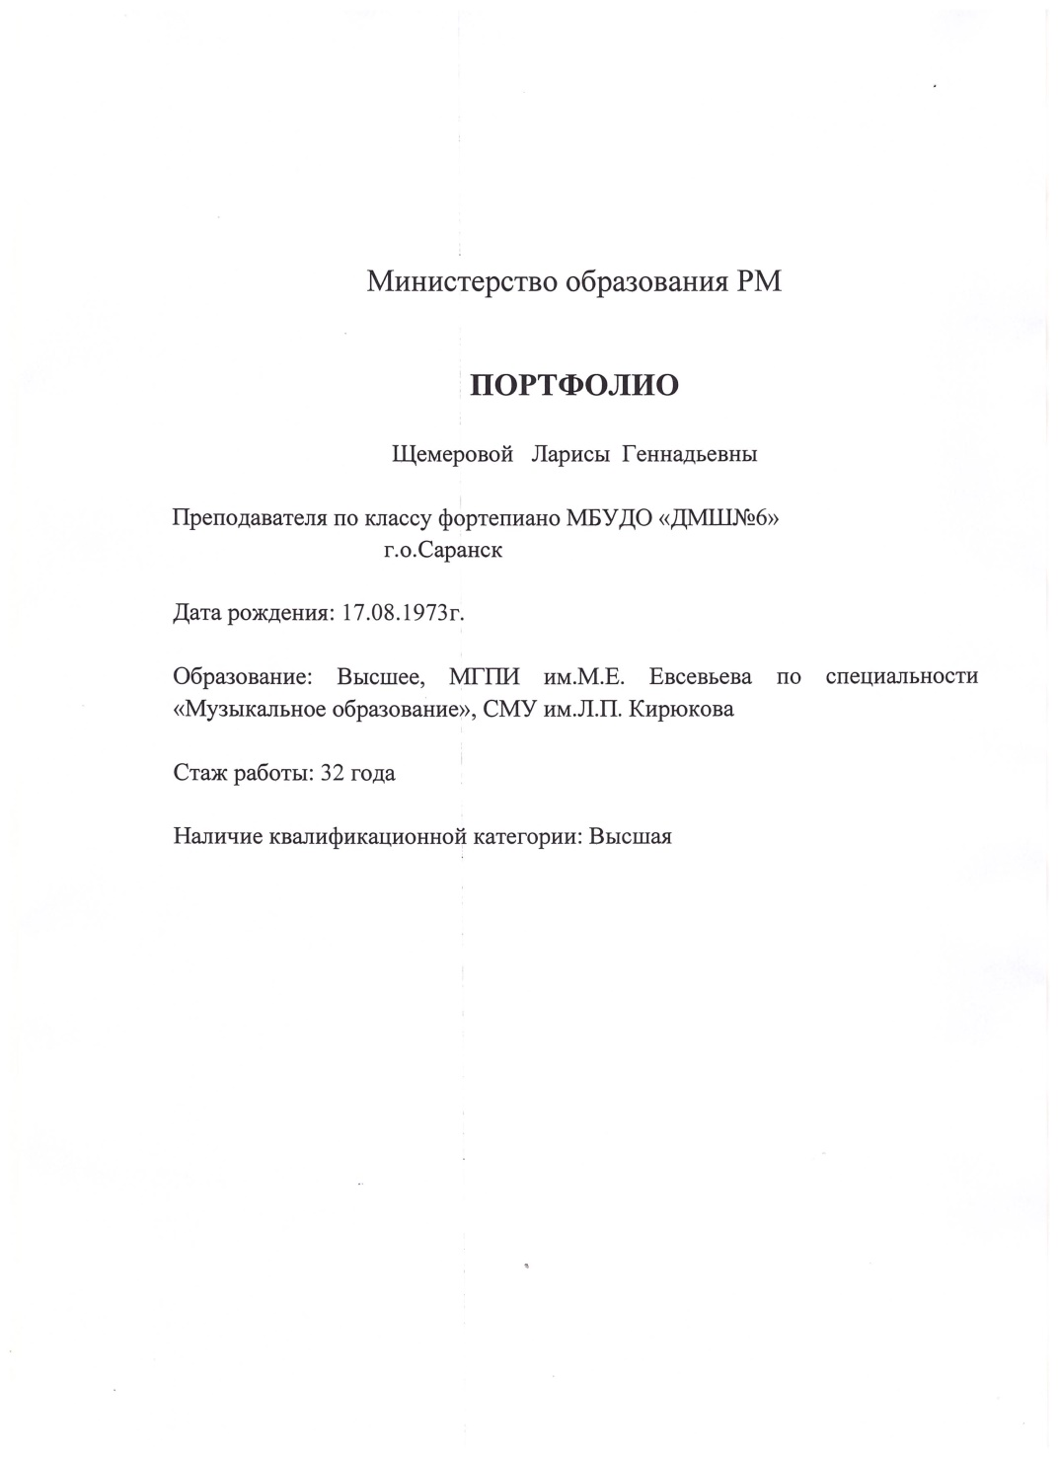

Slide 2
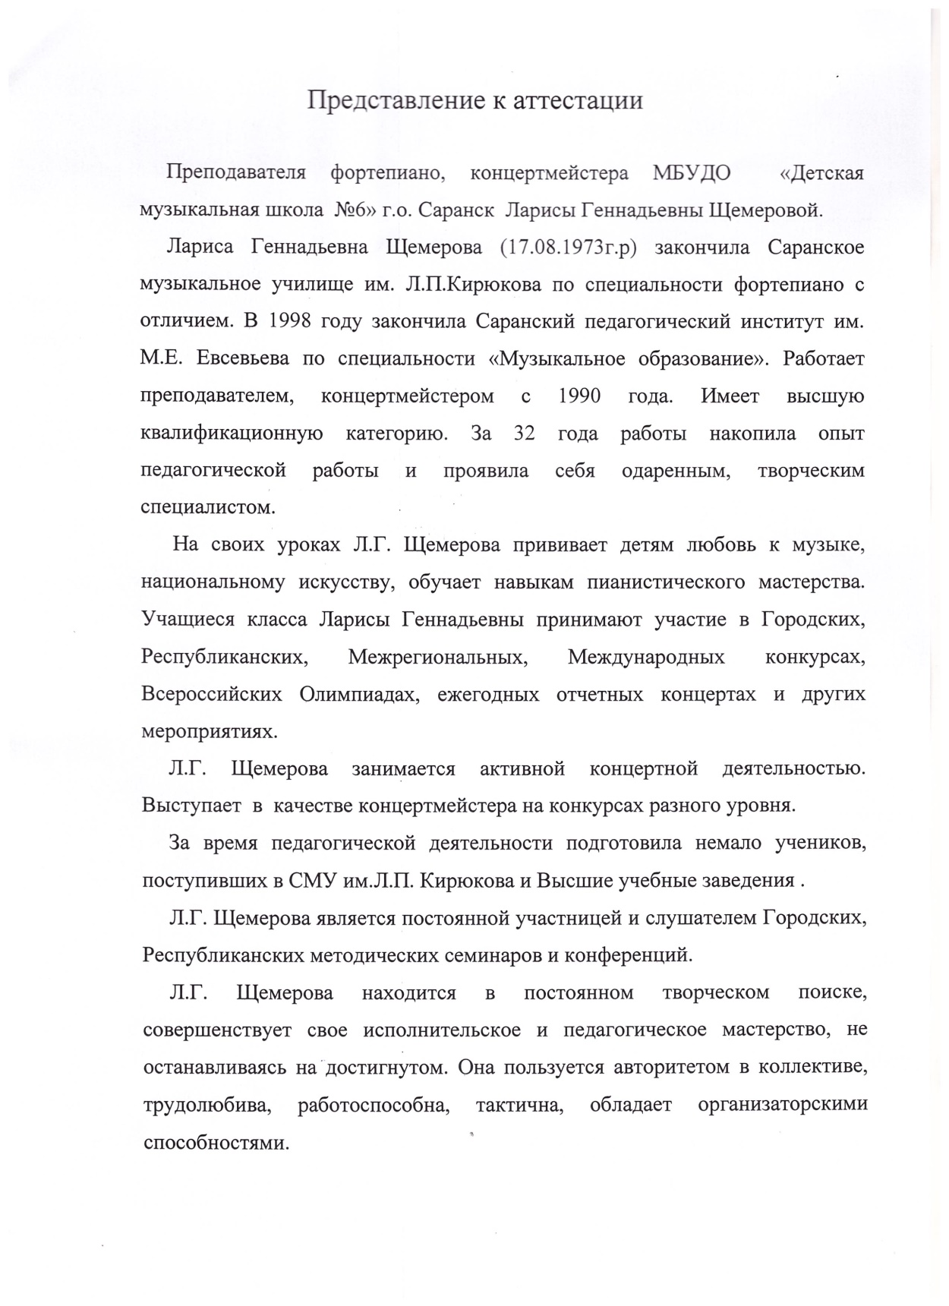

Slide 3
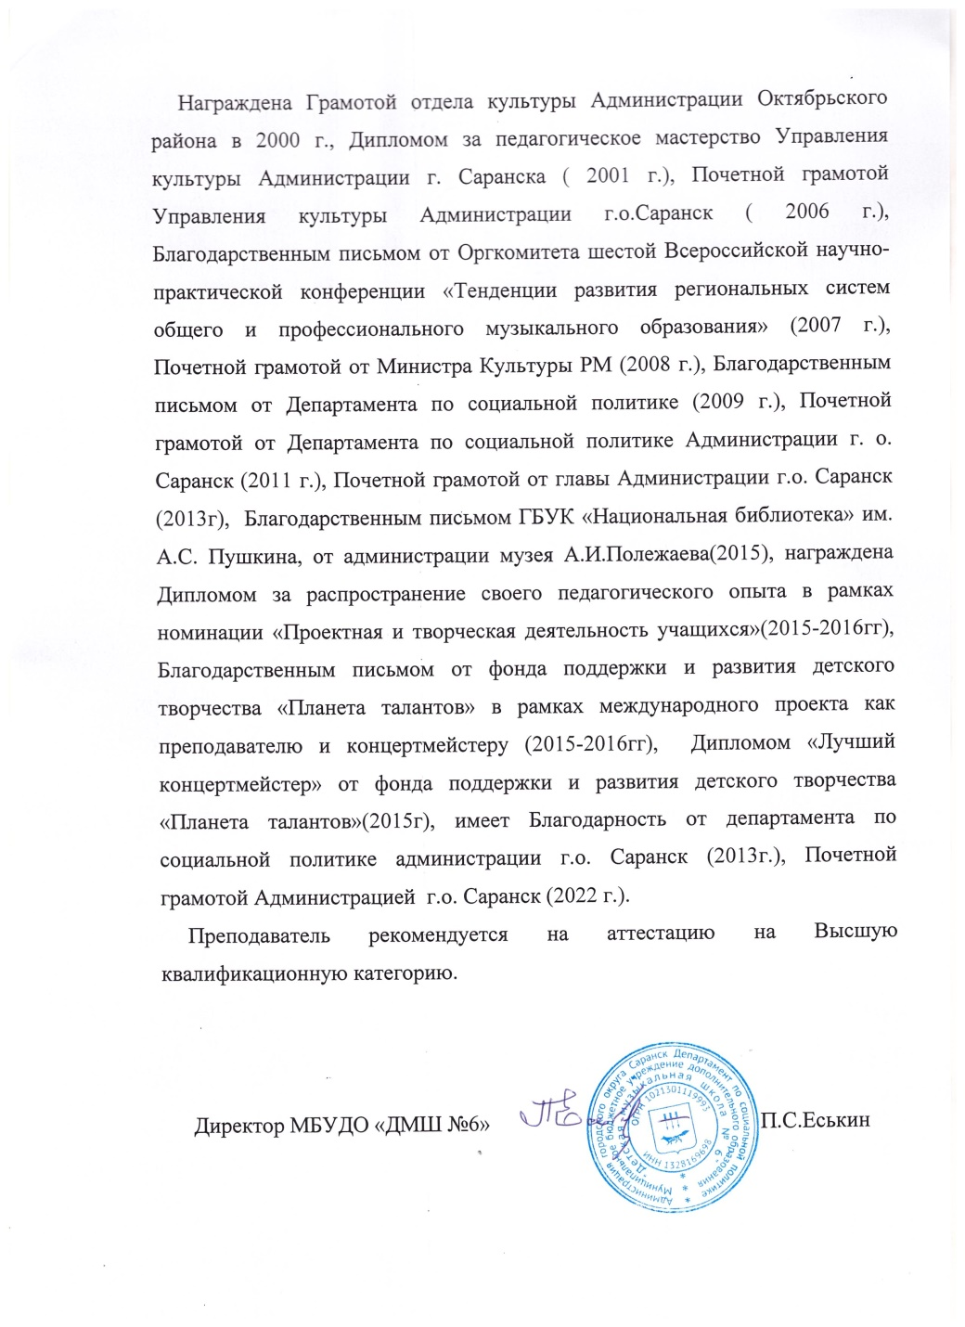

Slide 4
№1 Повышение квалификации, профессиональная переподготовка

Slide 5
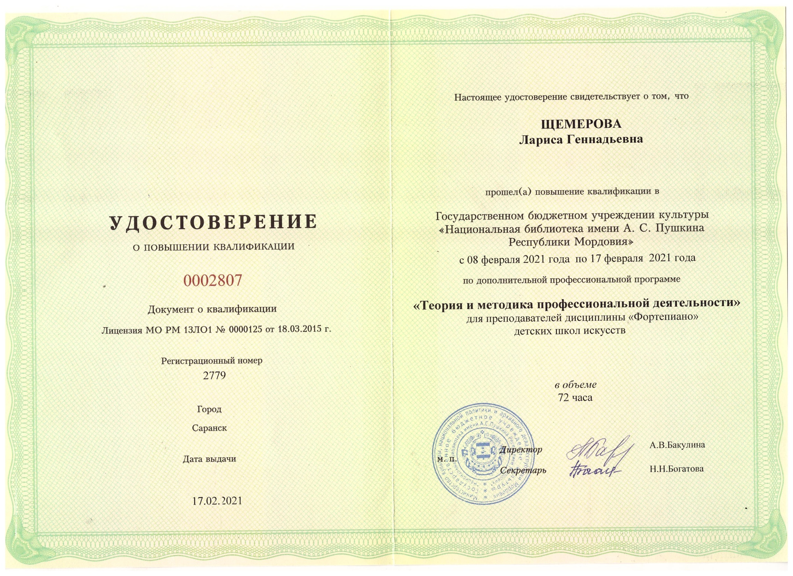

Slide 6
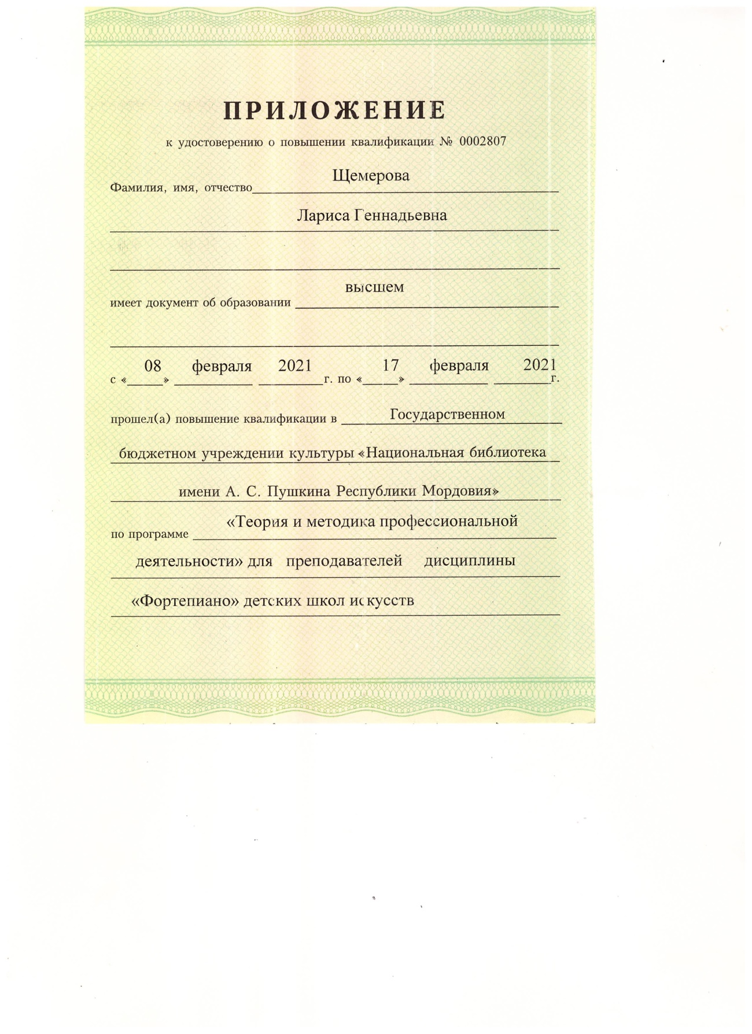

Slide 7
2. Выступление на научно-практических конференциях, педагогических чтениях, семинарах, секциях, методических объединениях

Slide 8
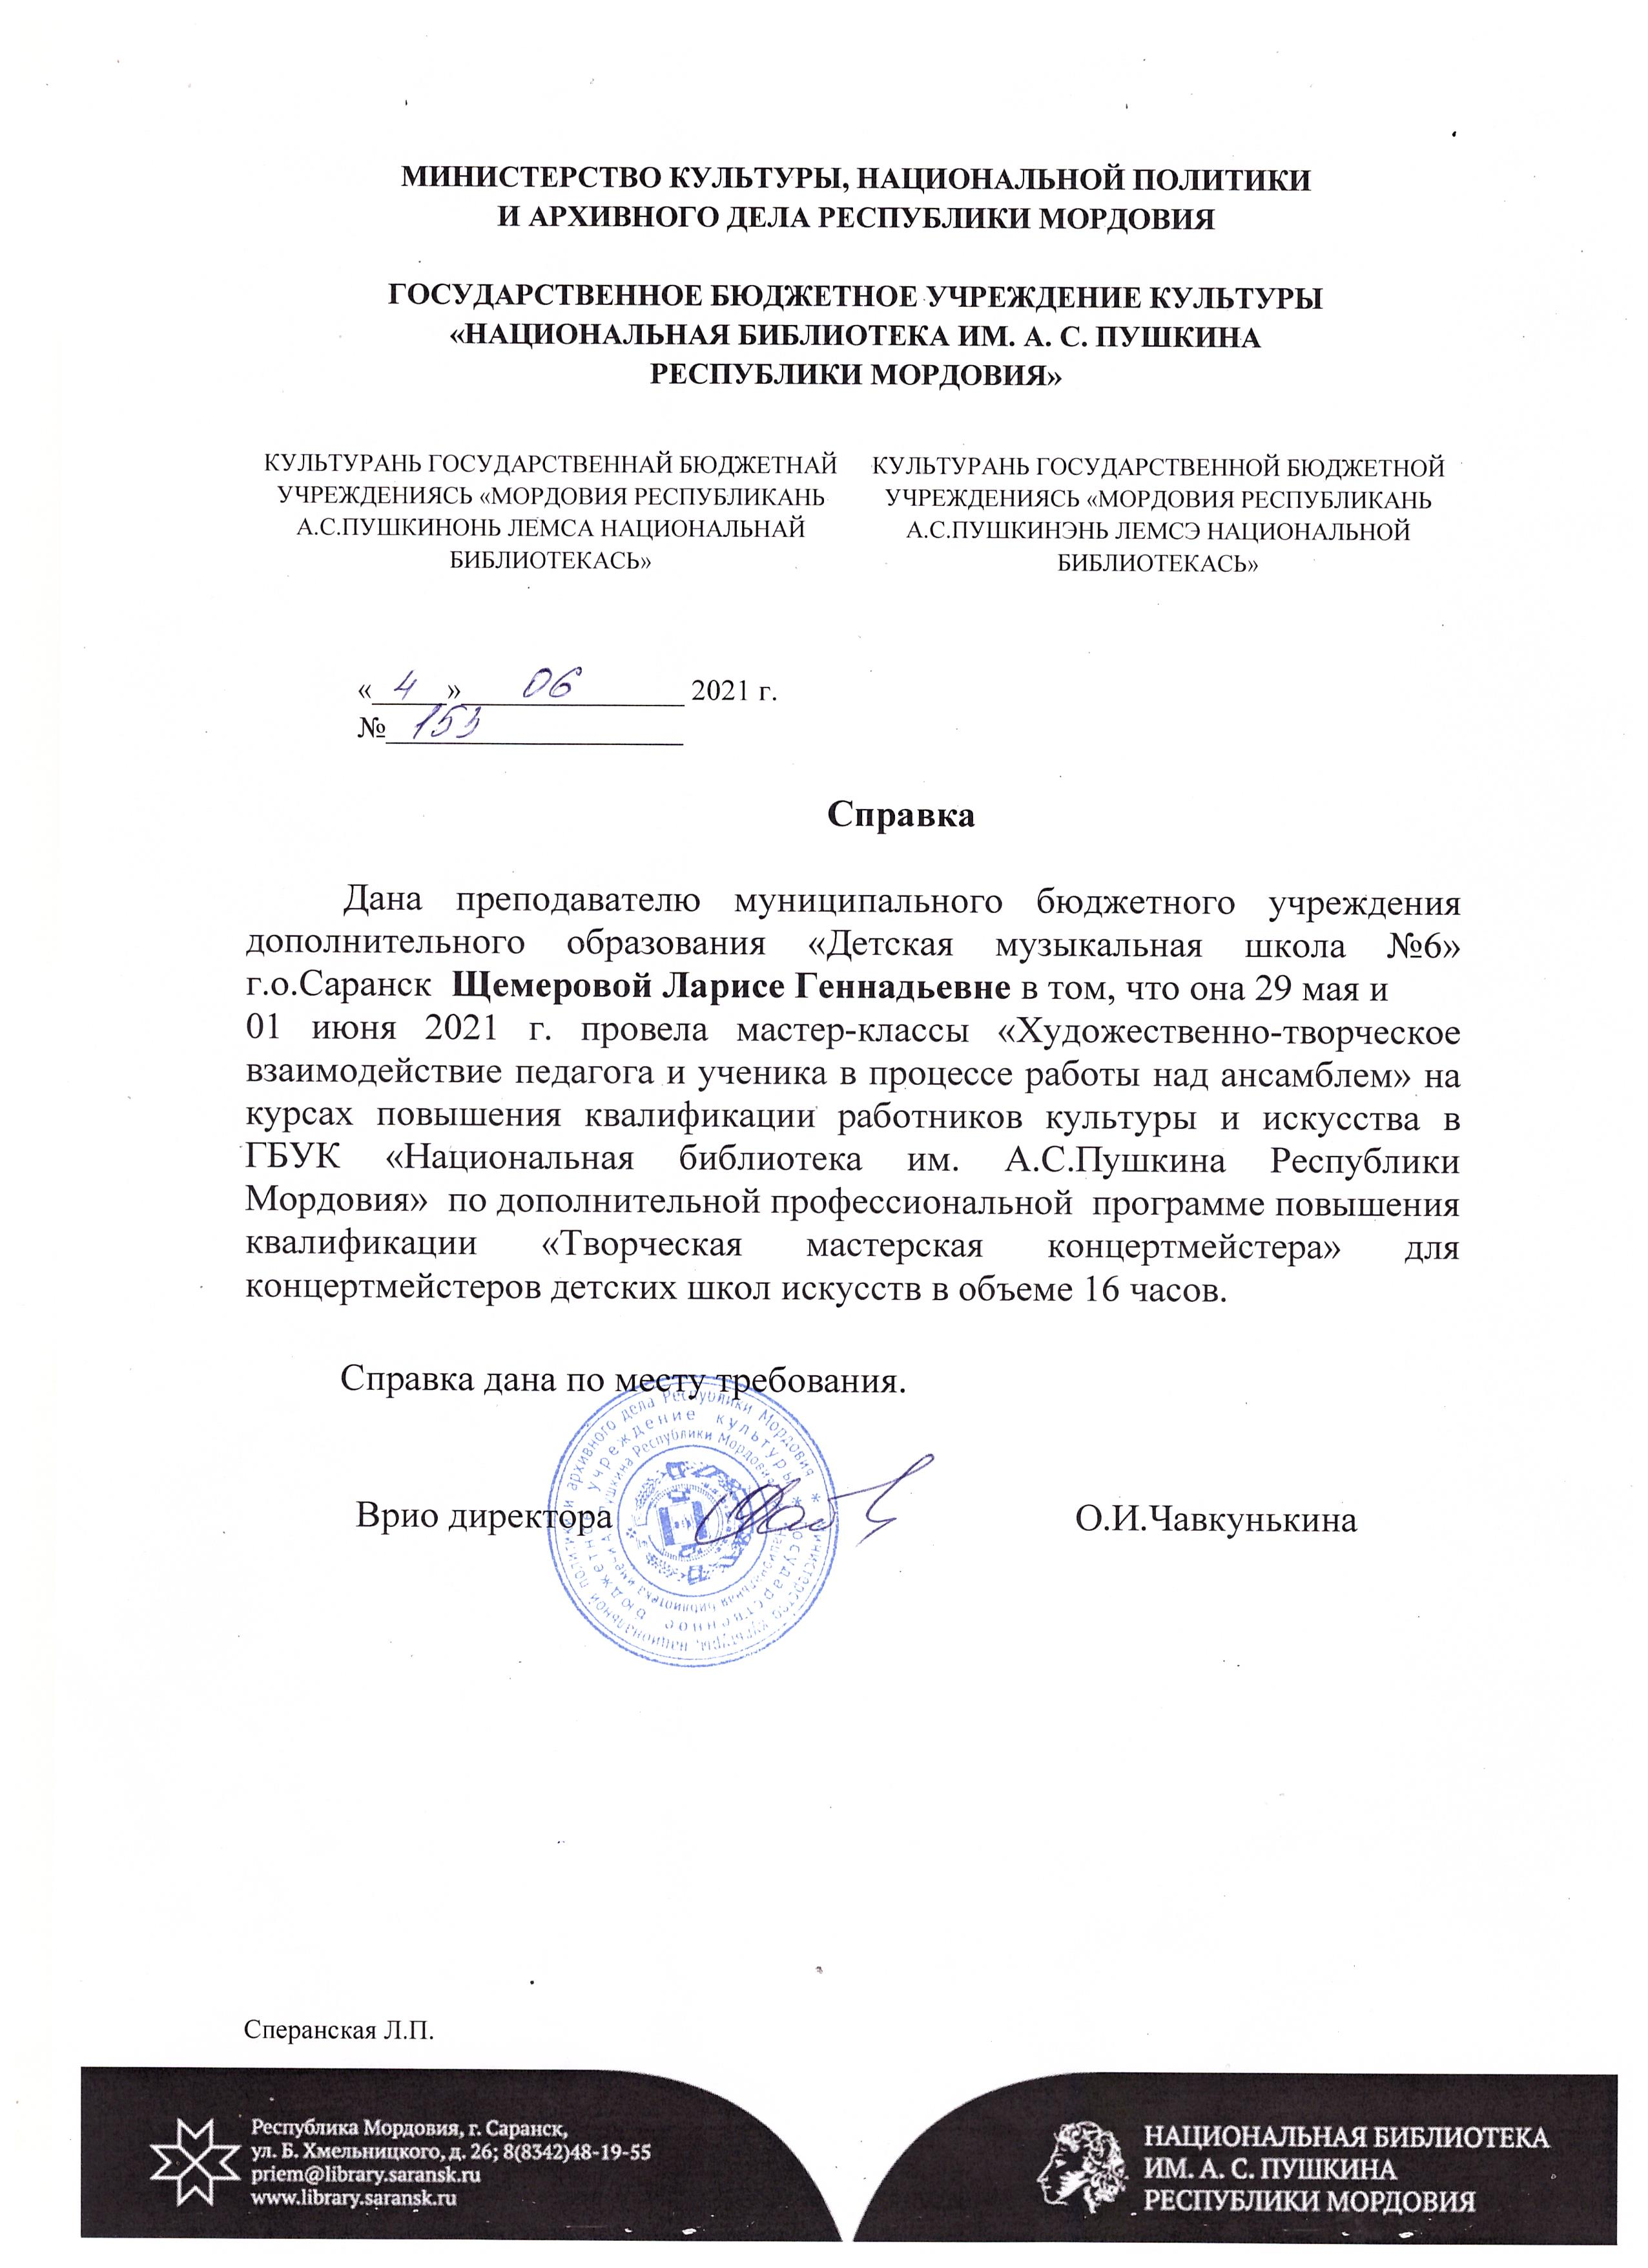

Slide 10
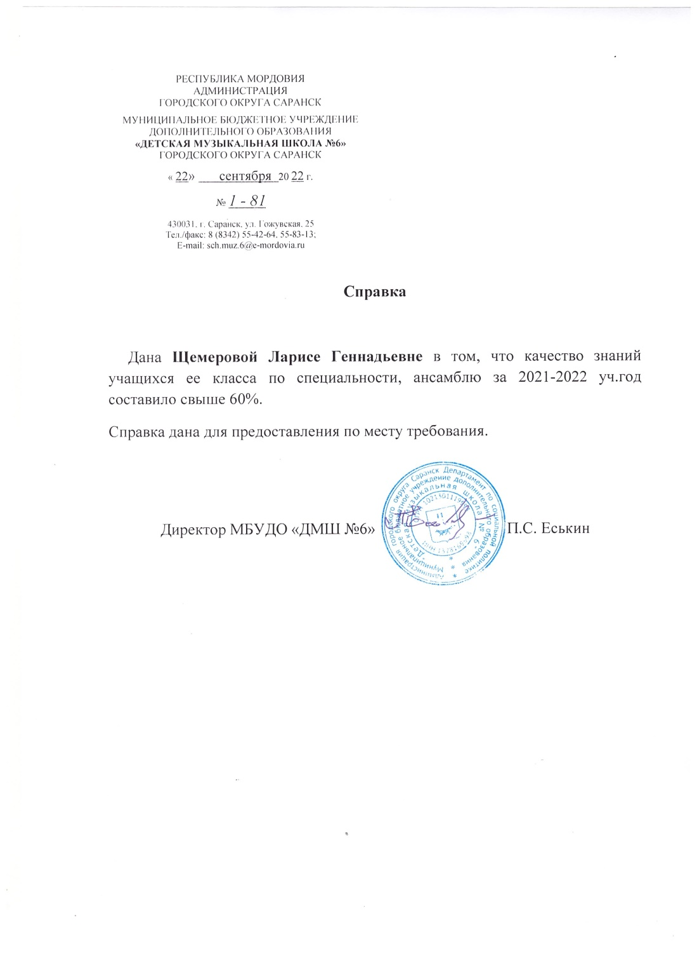

Slide 11
4. Результаты участия обучающихся в профессиональных конкурсах, проводимых под патронатом министерства культуры

Slide 13
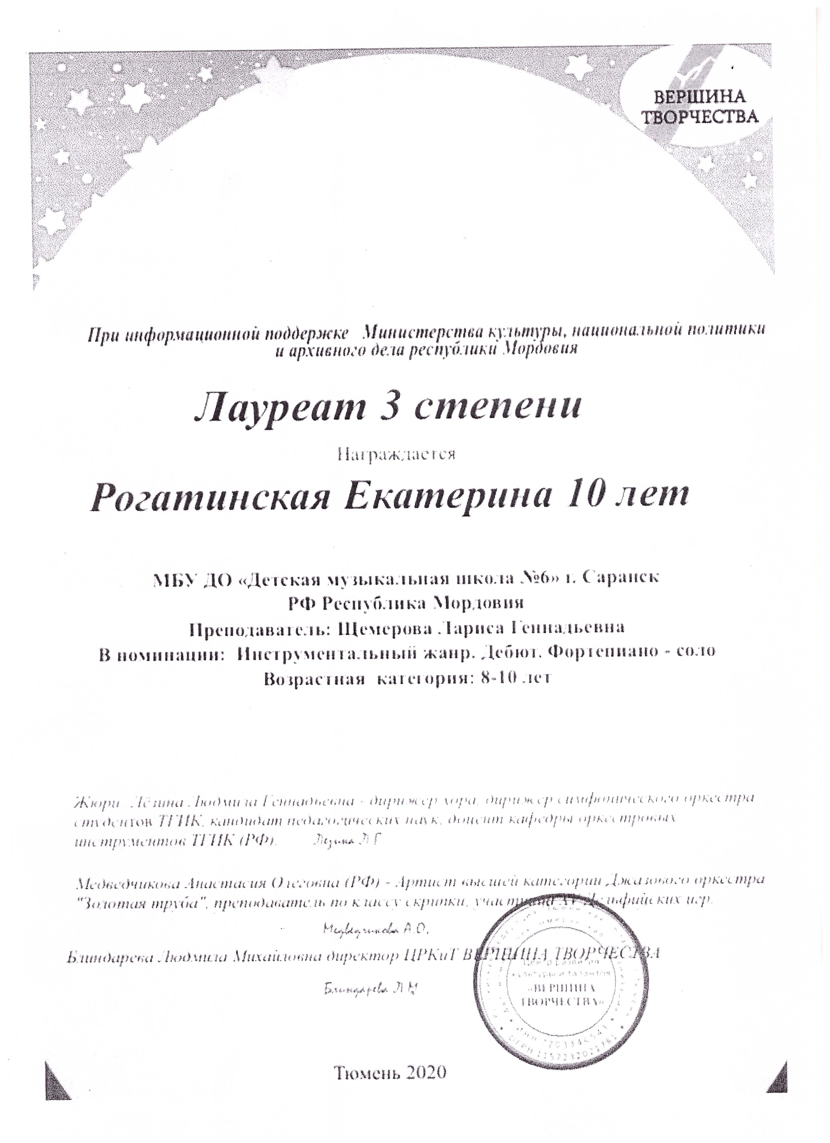

Slide 14
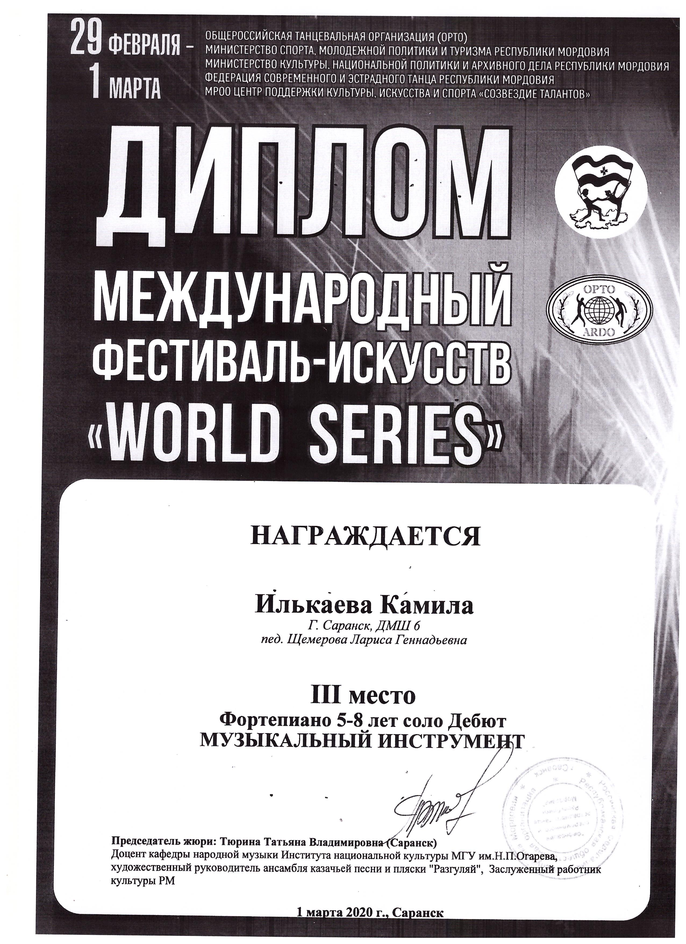

Slide 15
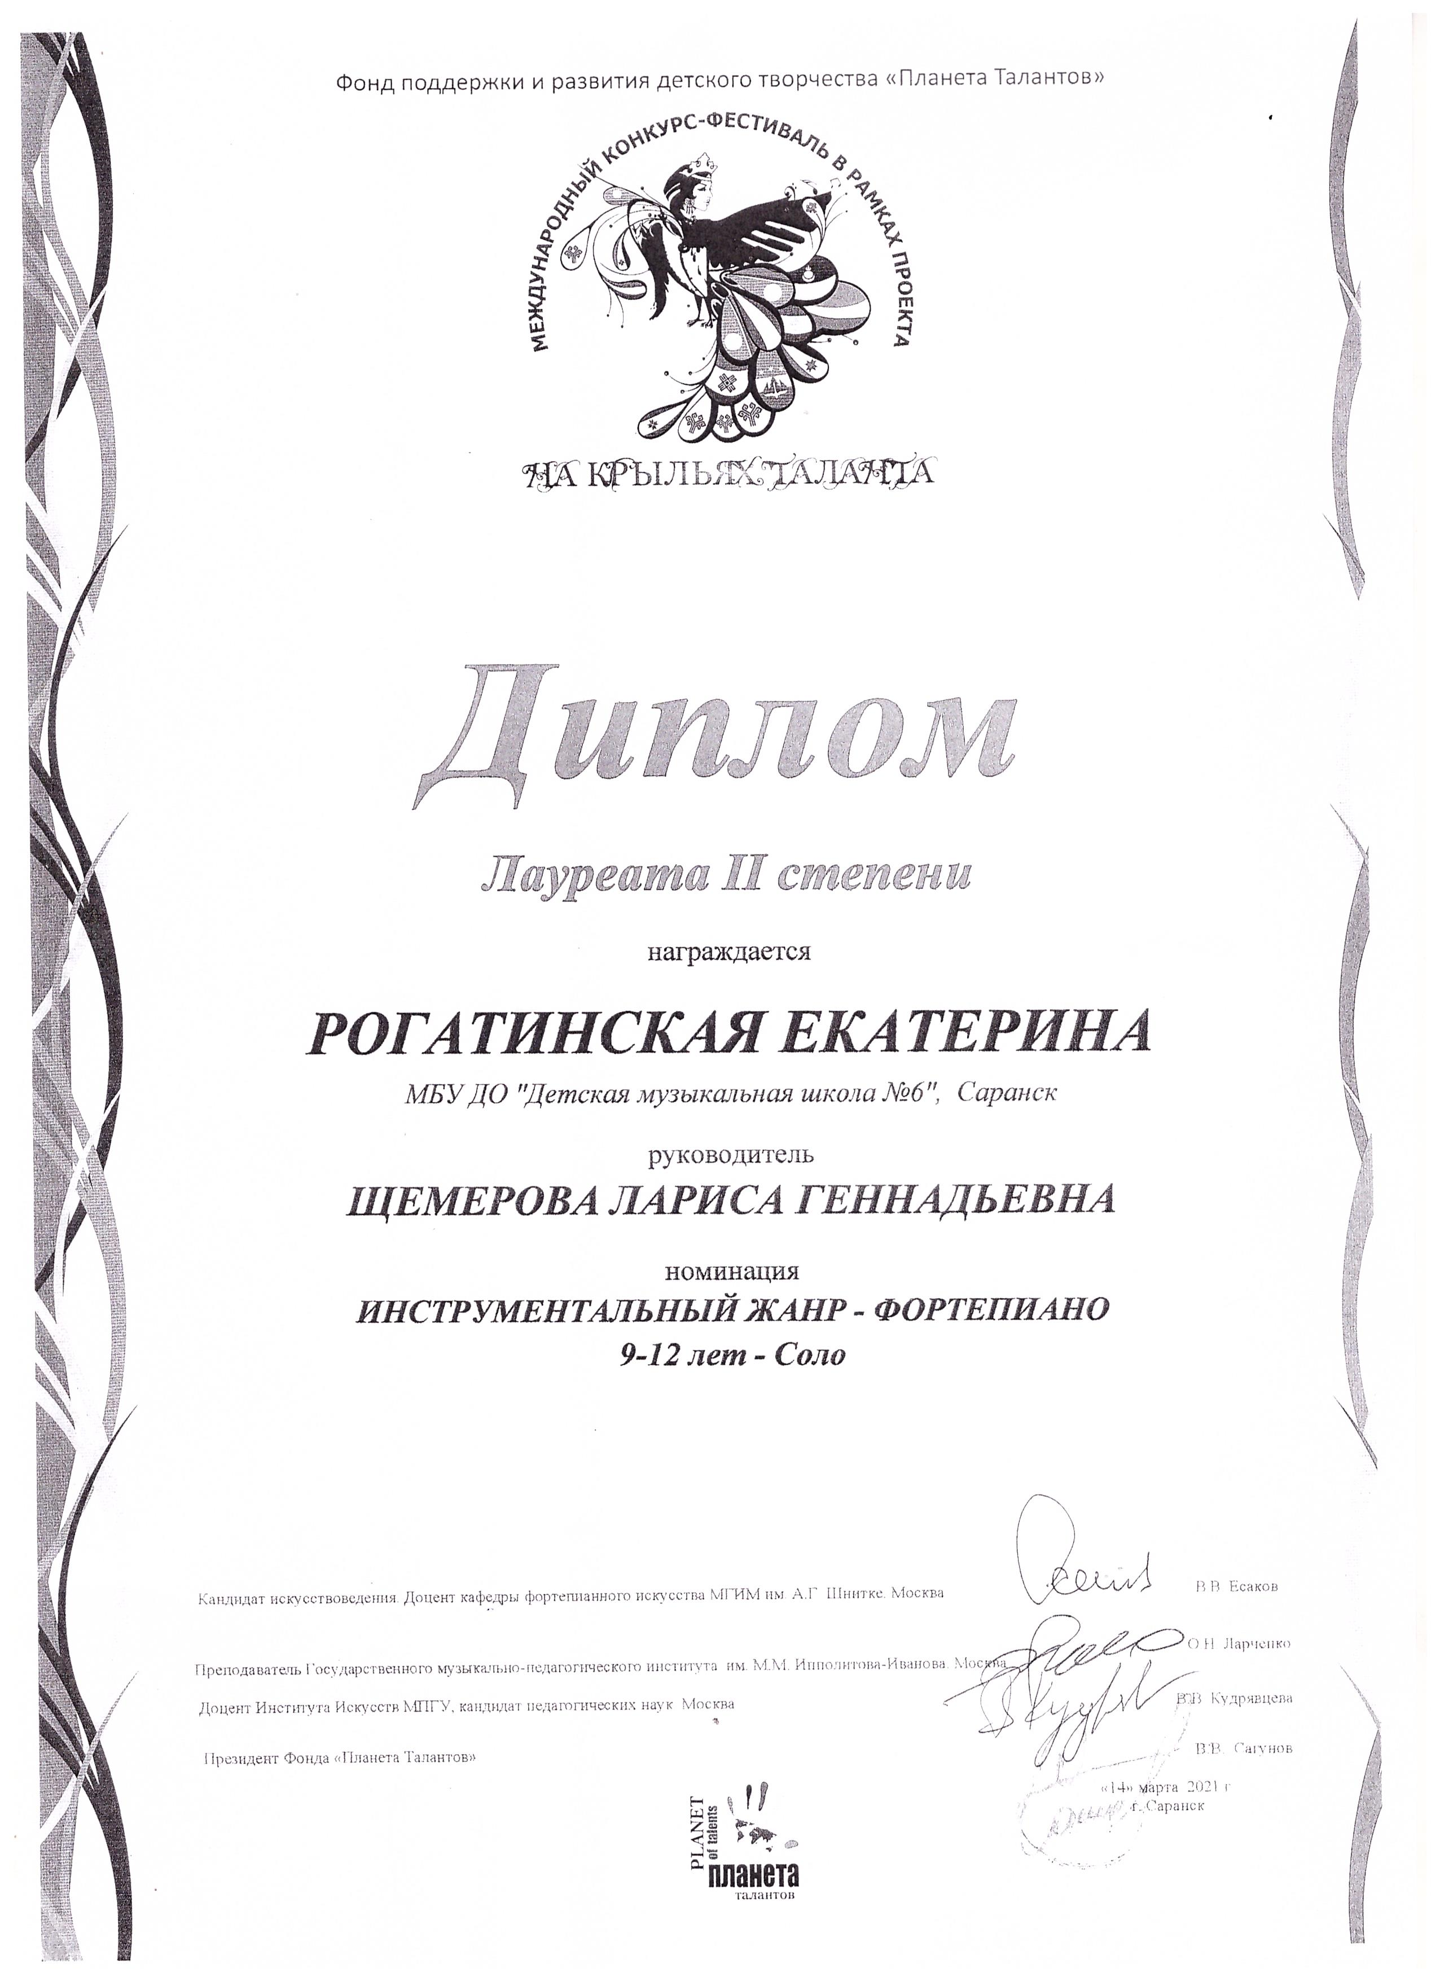

Slide 17
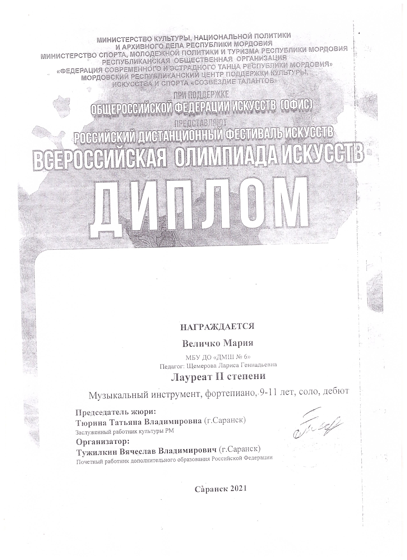

Slide 18
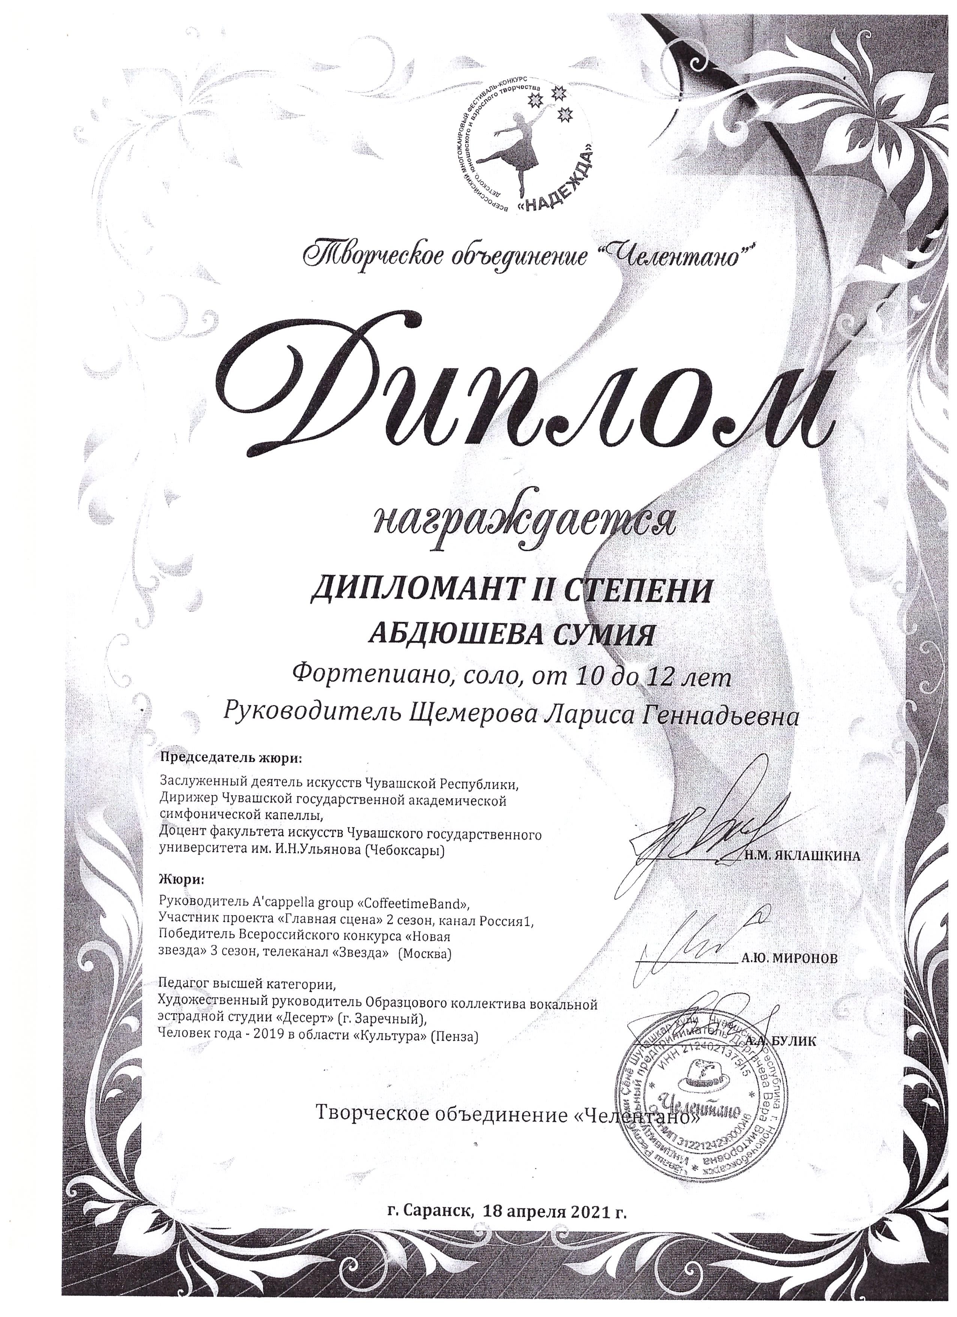

Slide 19
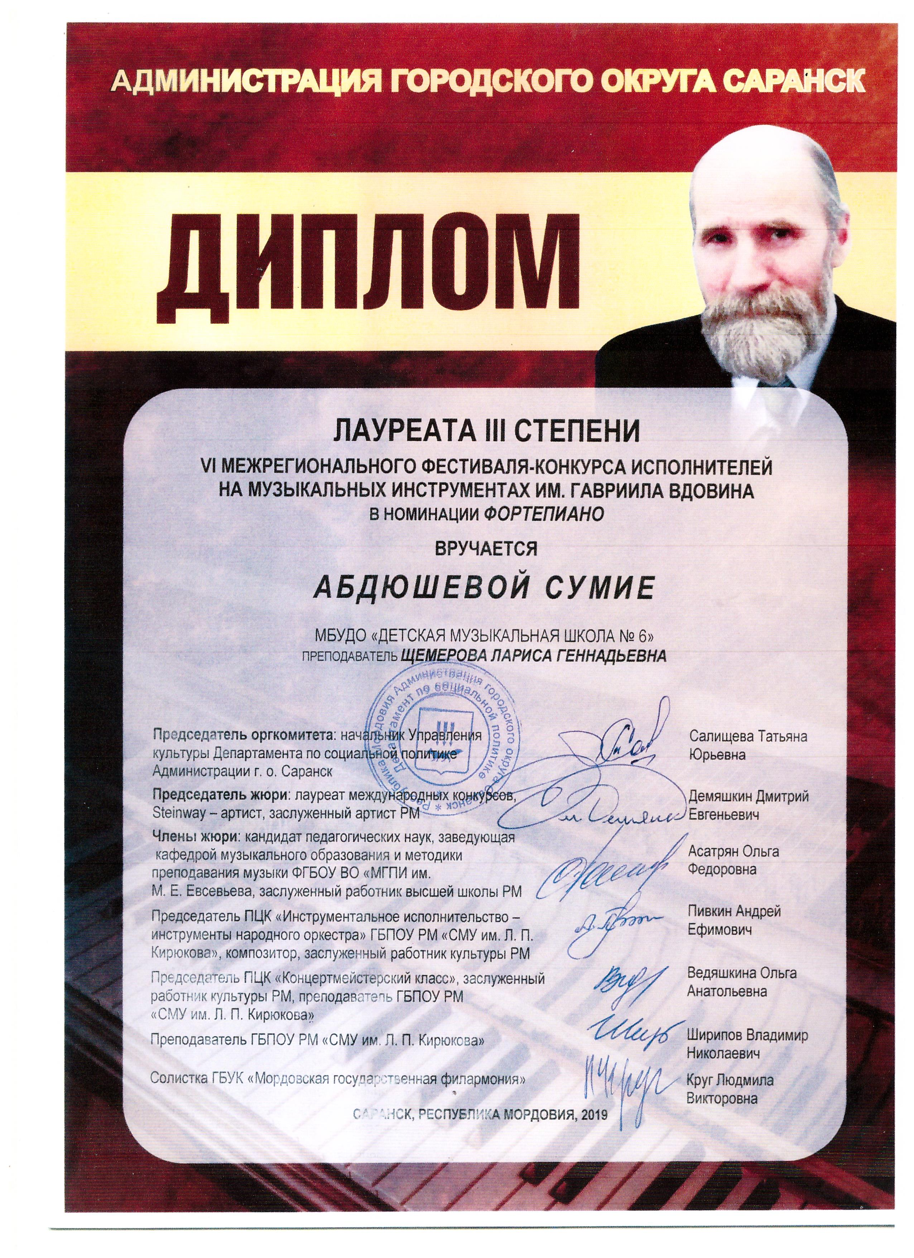

Slide 20
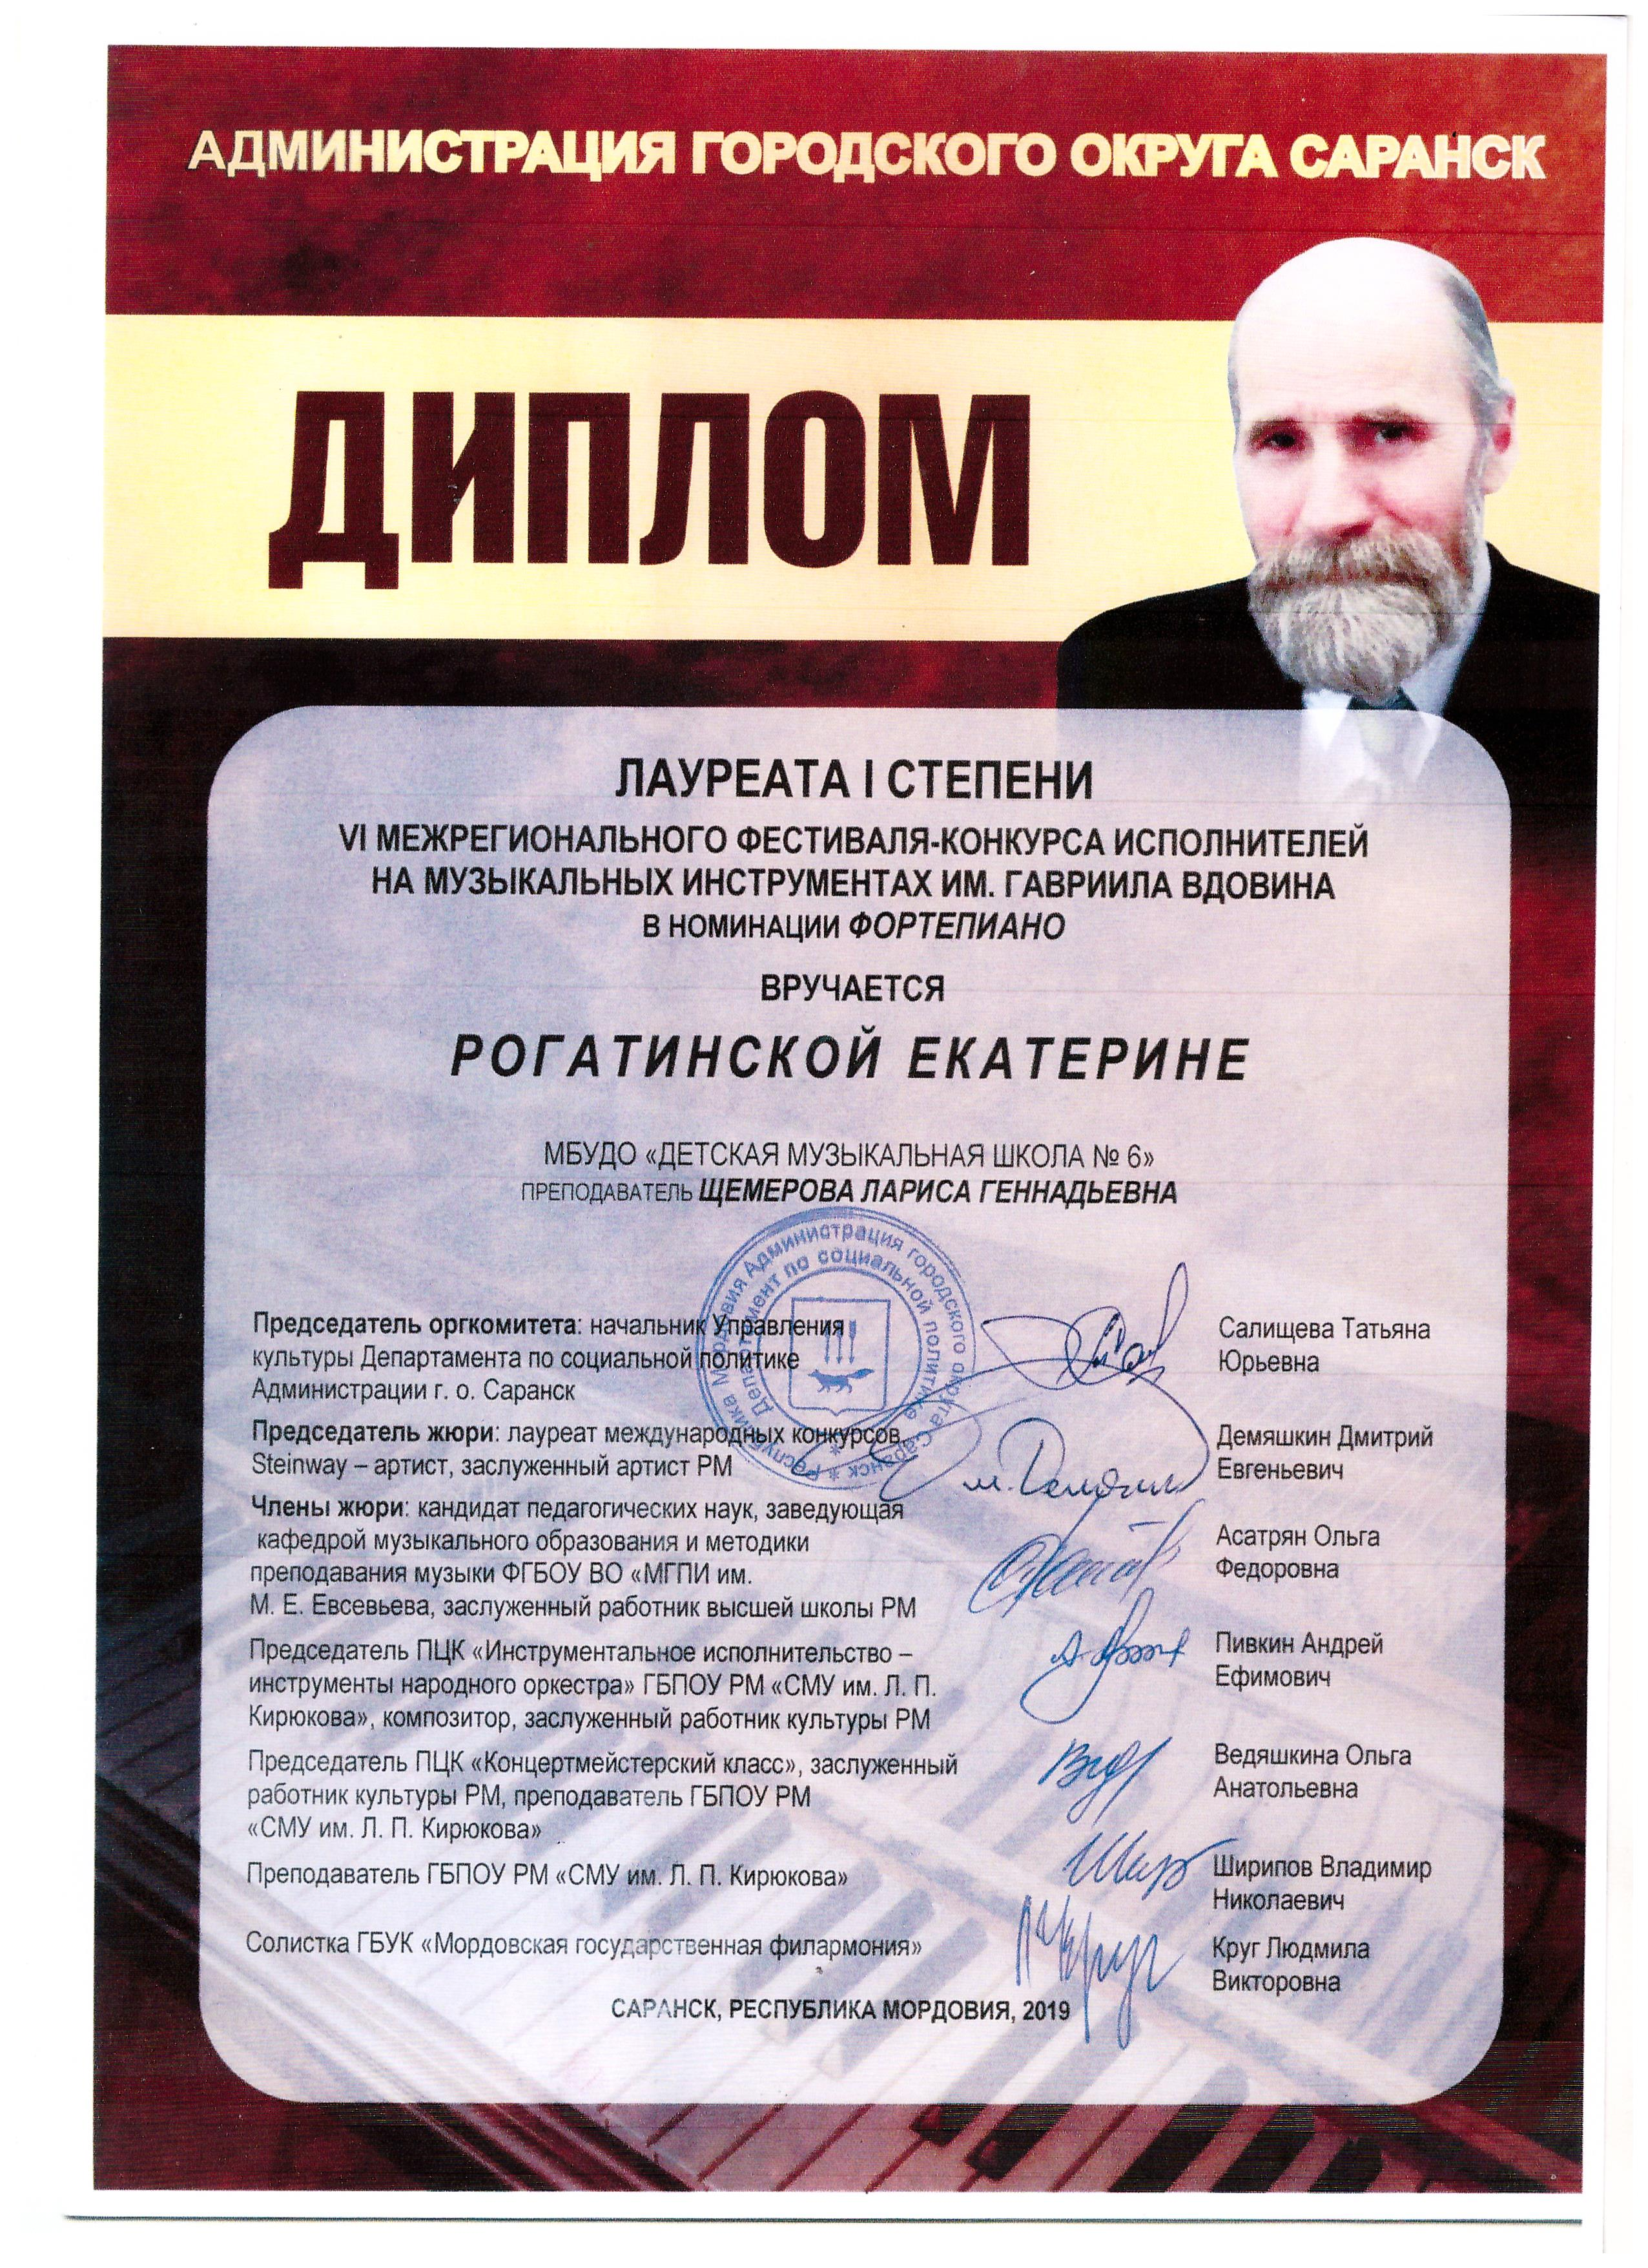

Slide 21
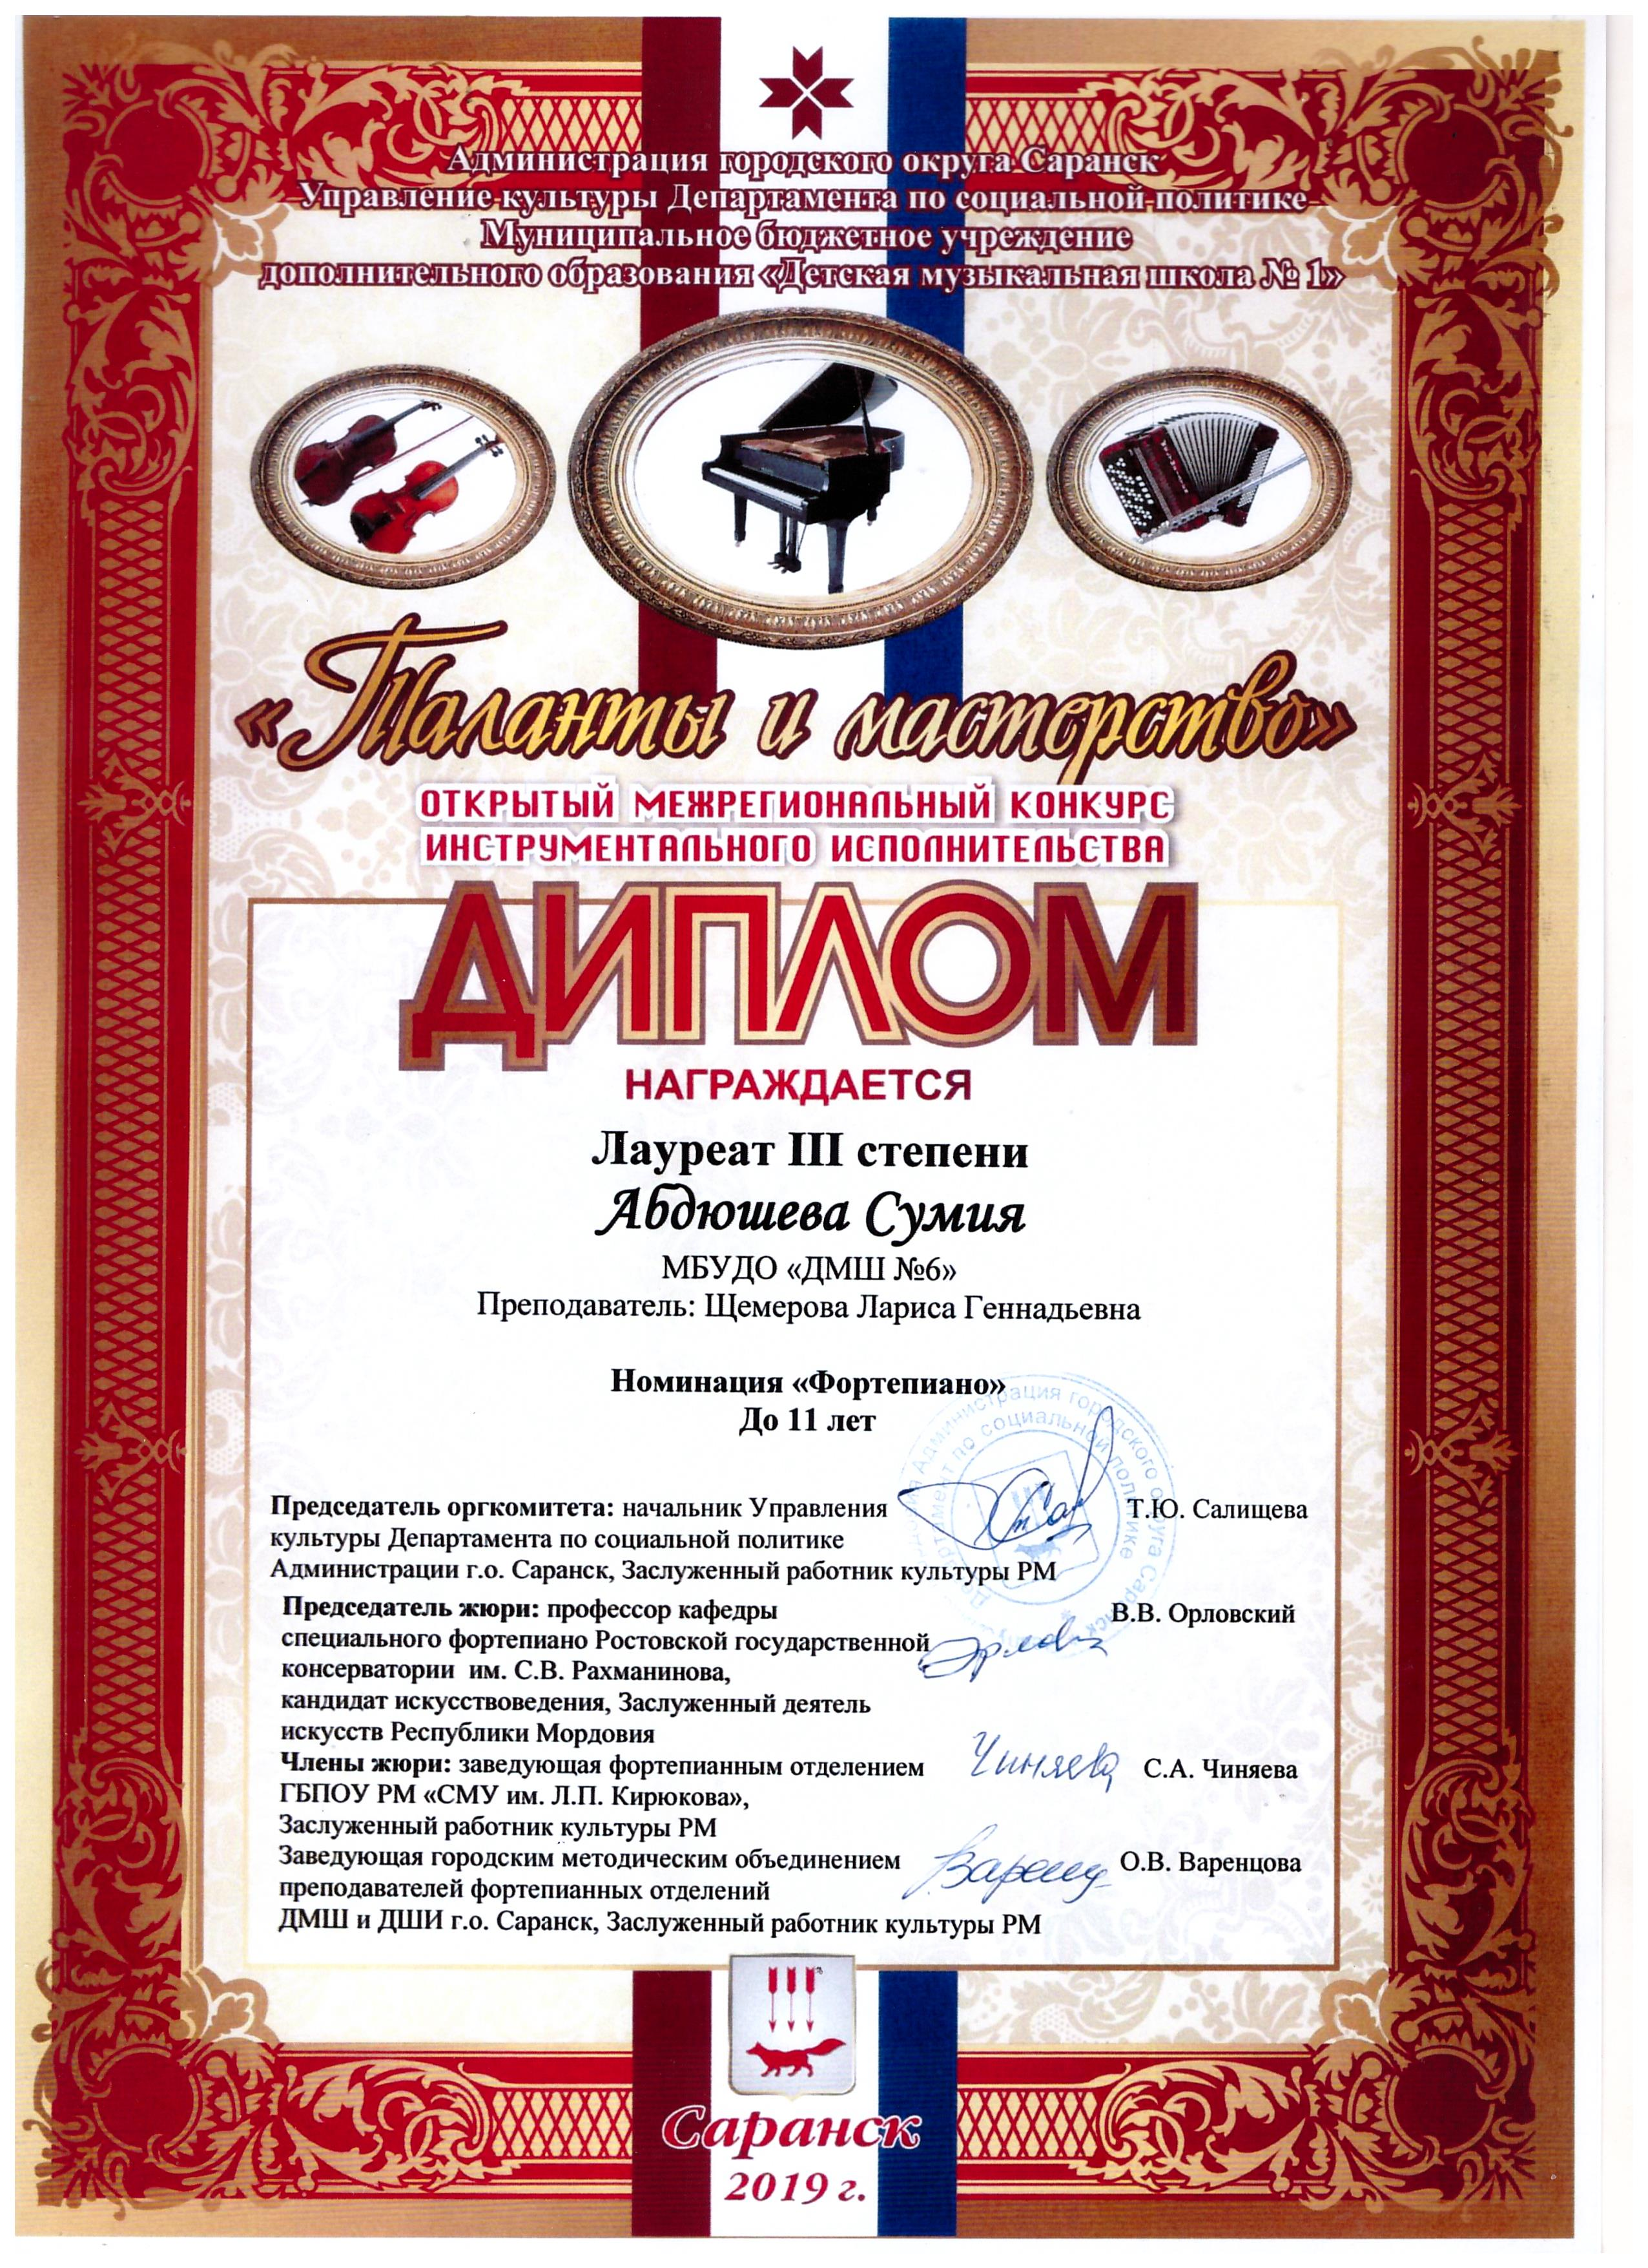

Slide 23
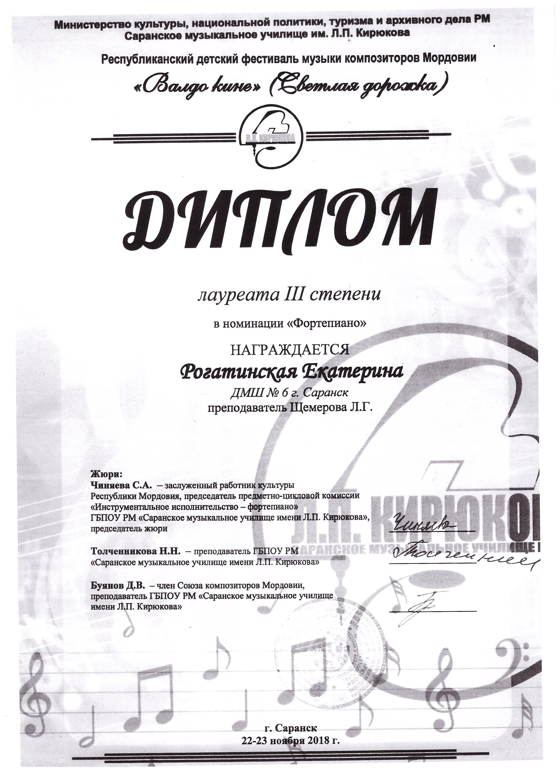

Slide 24
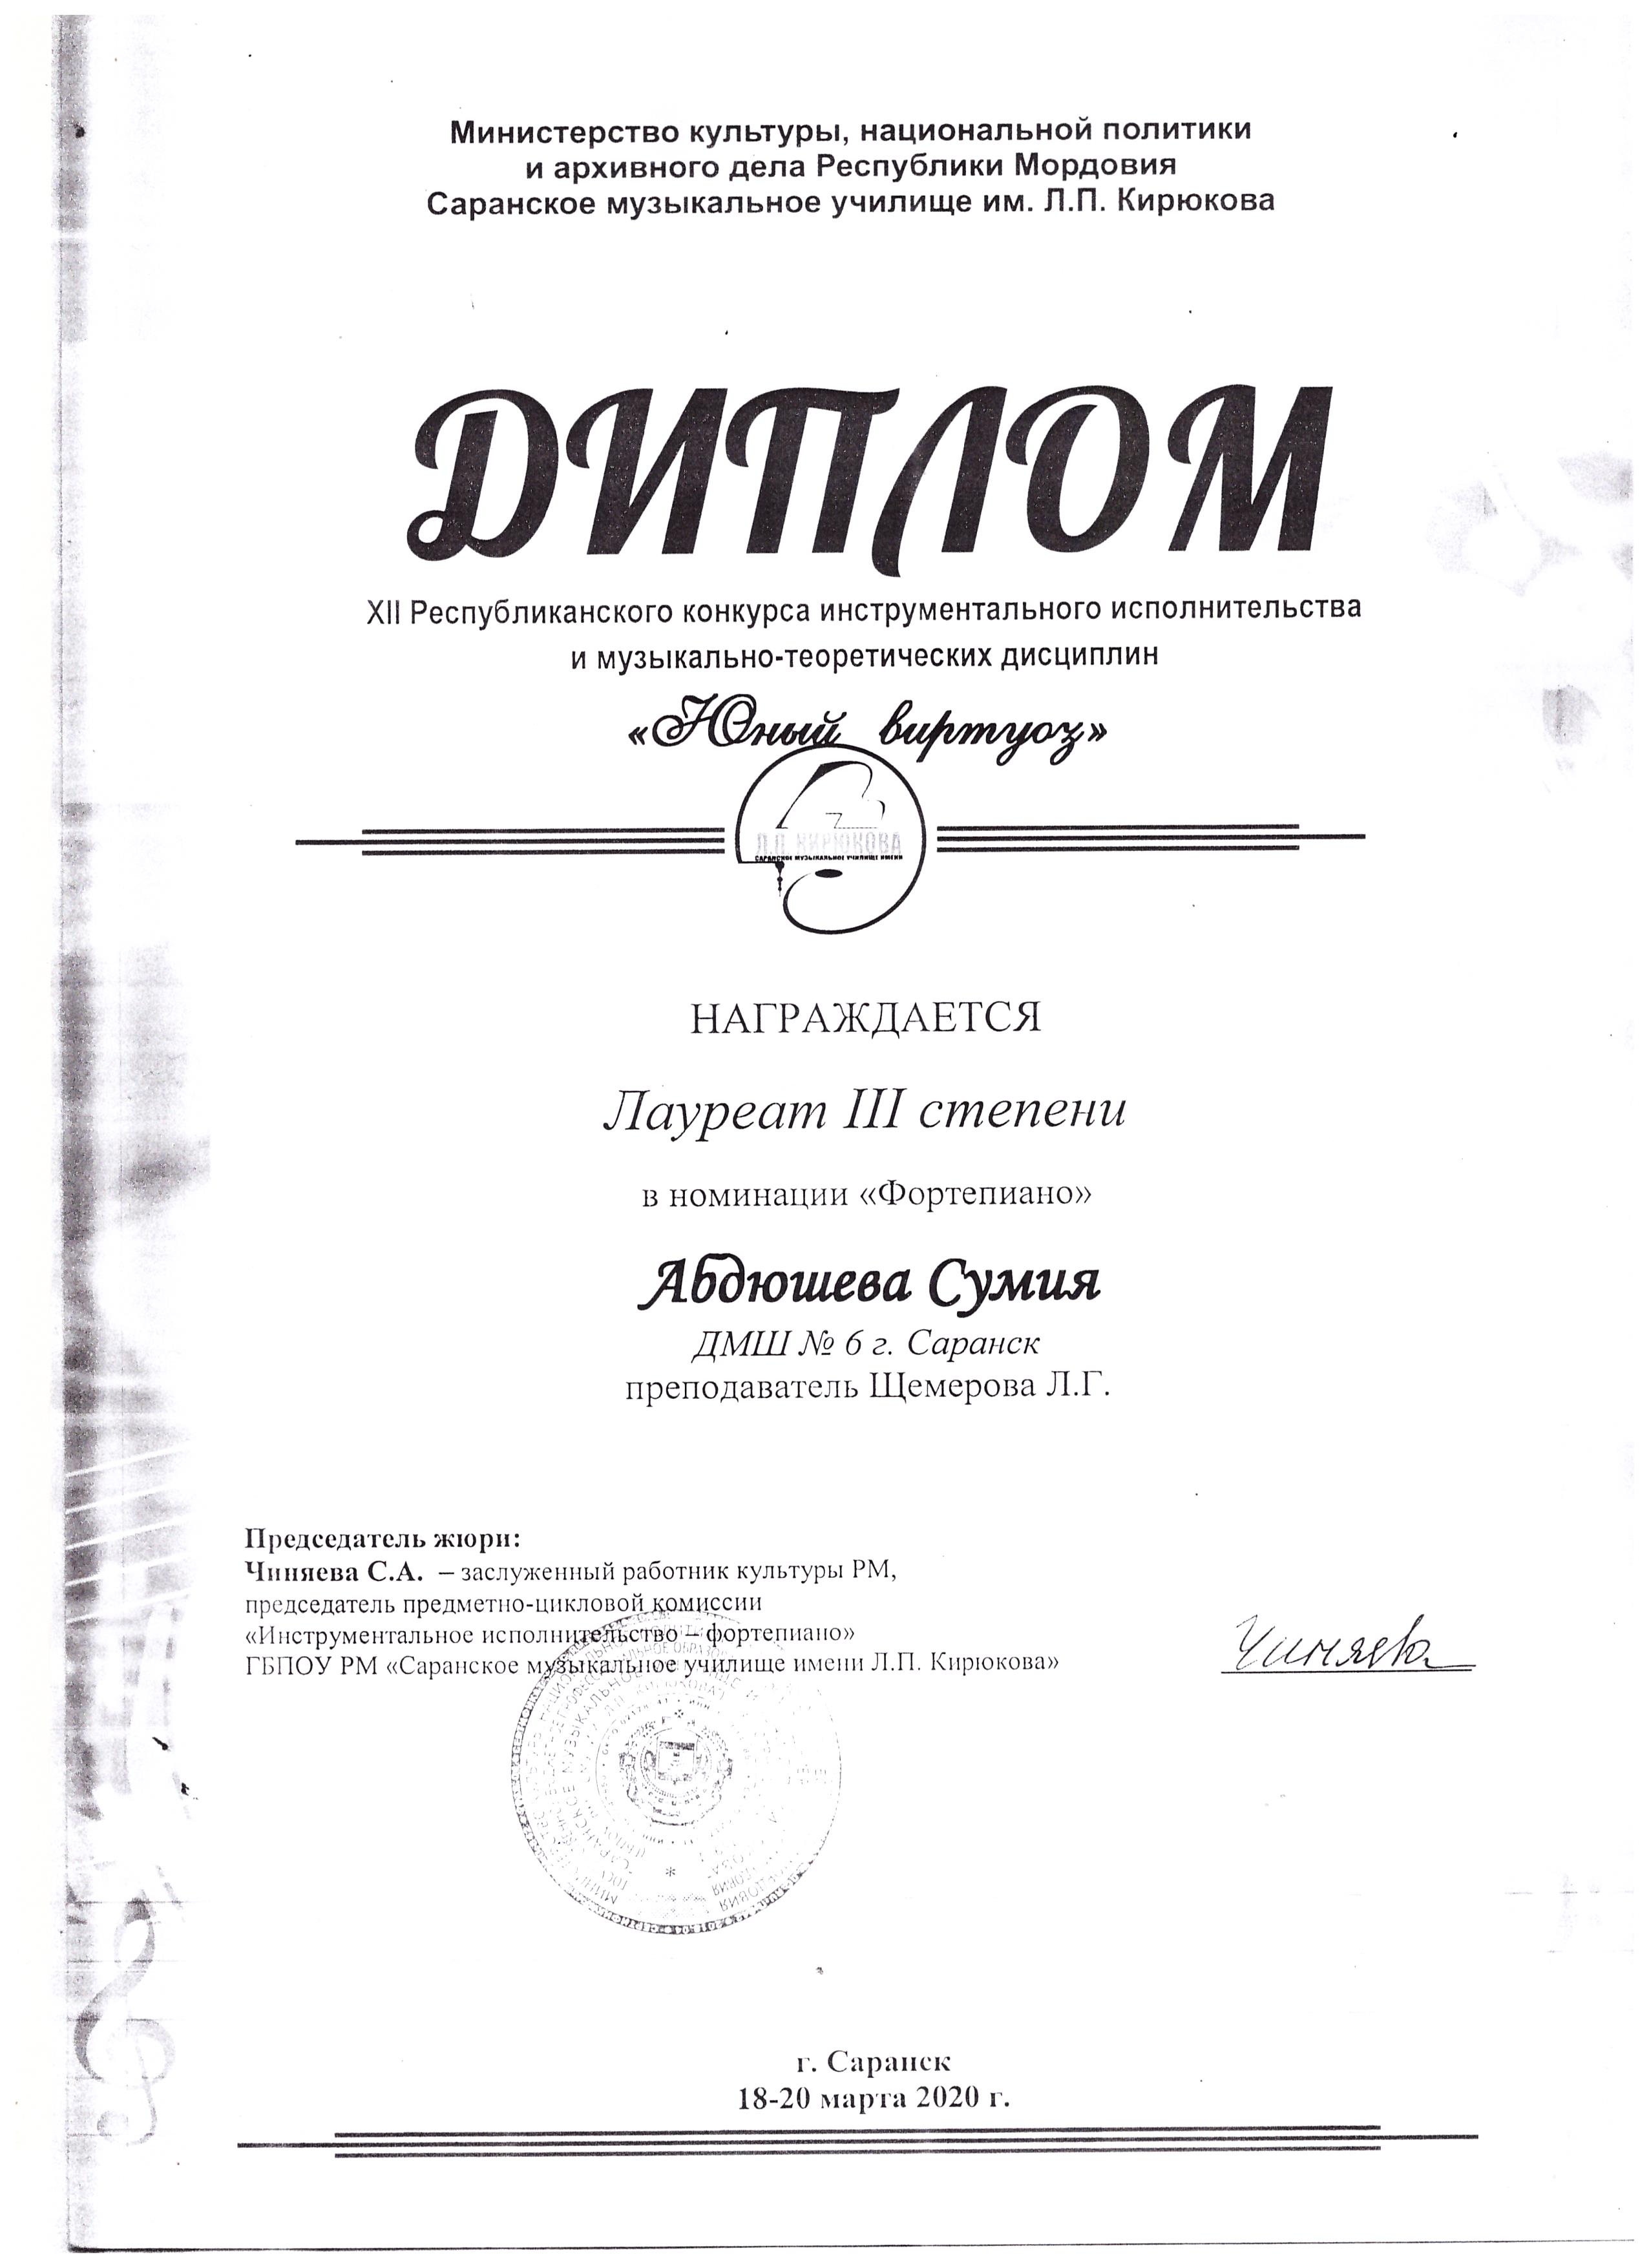

Slide 25
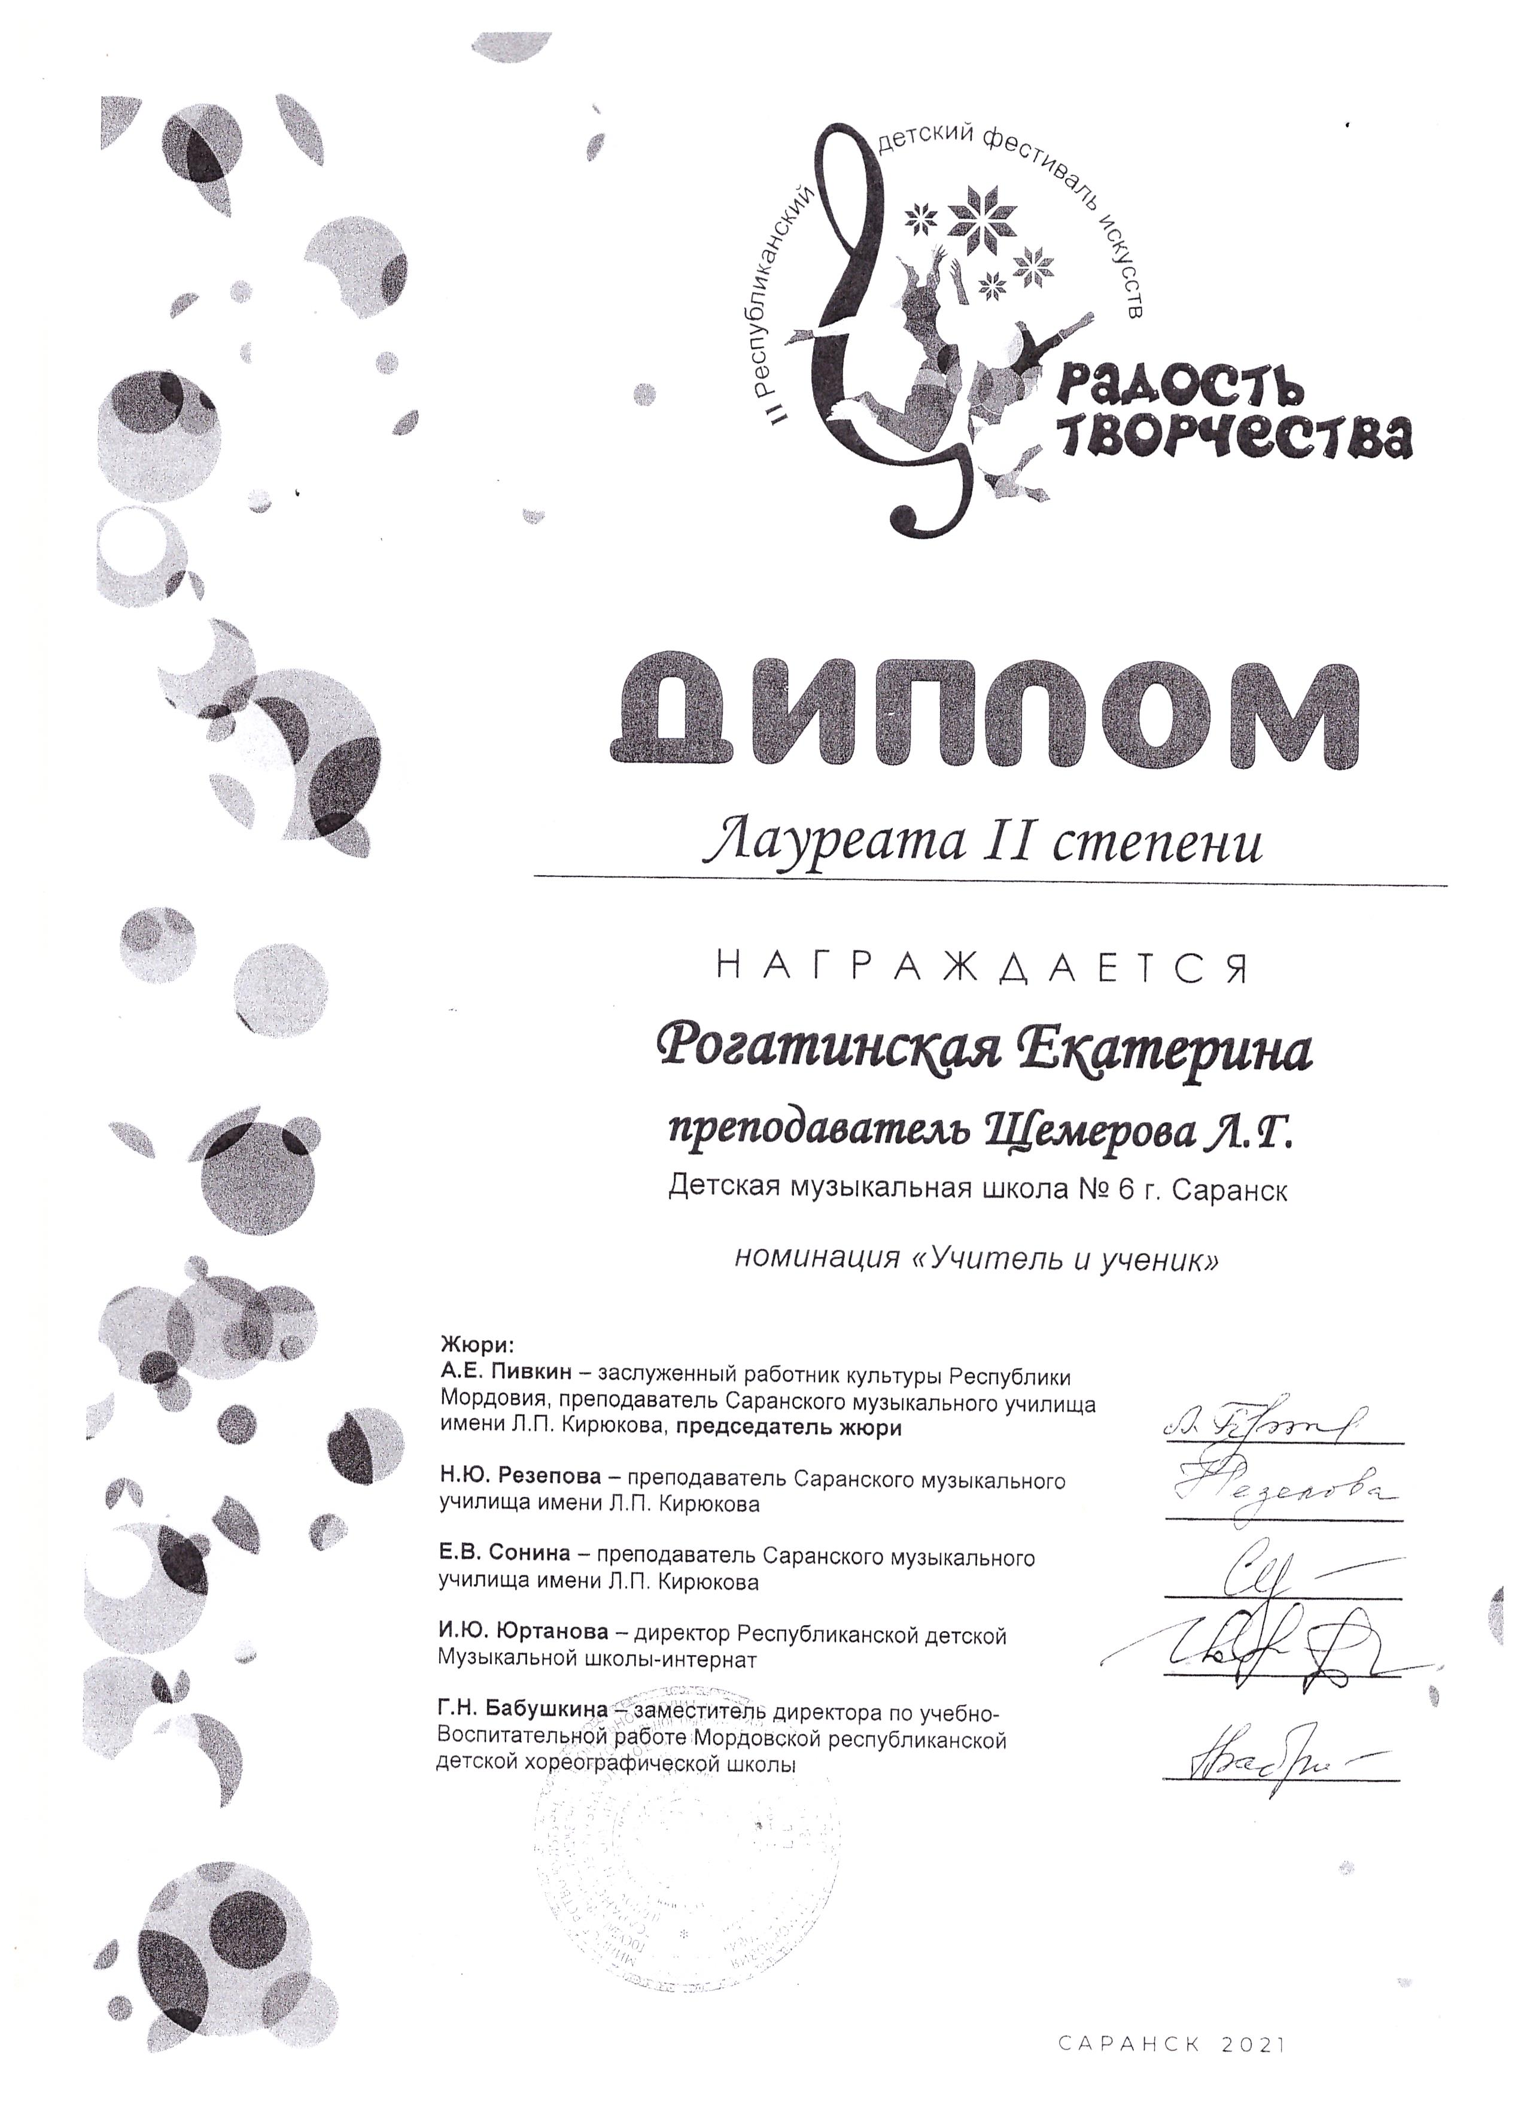

Slide 26
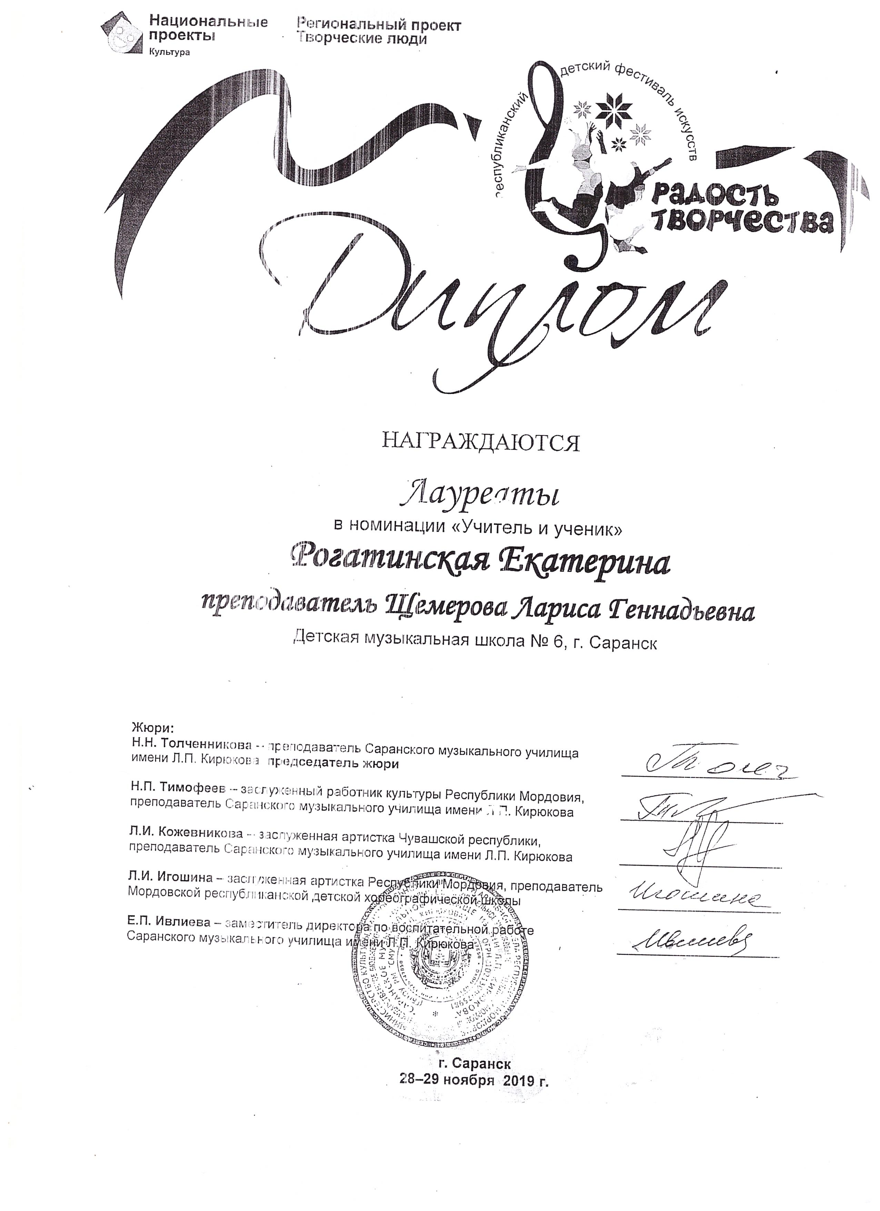

Slide 27
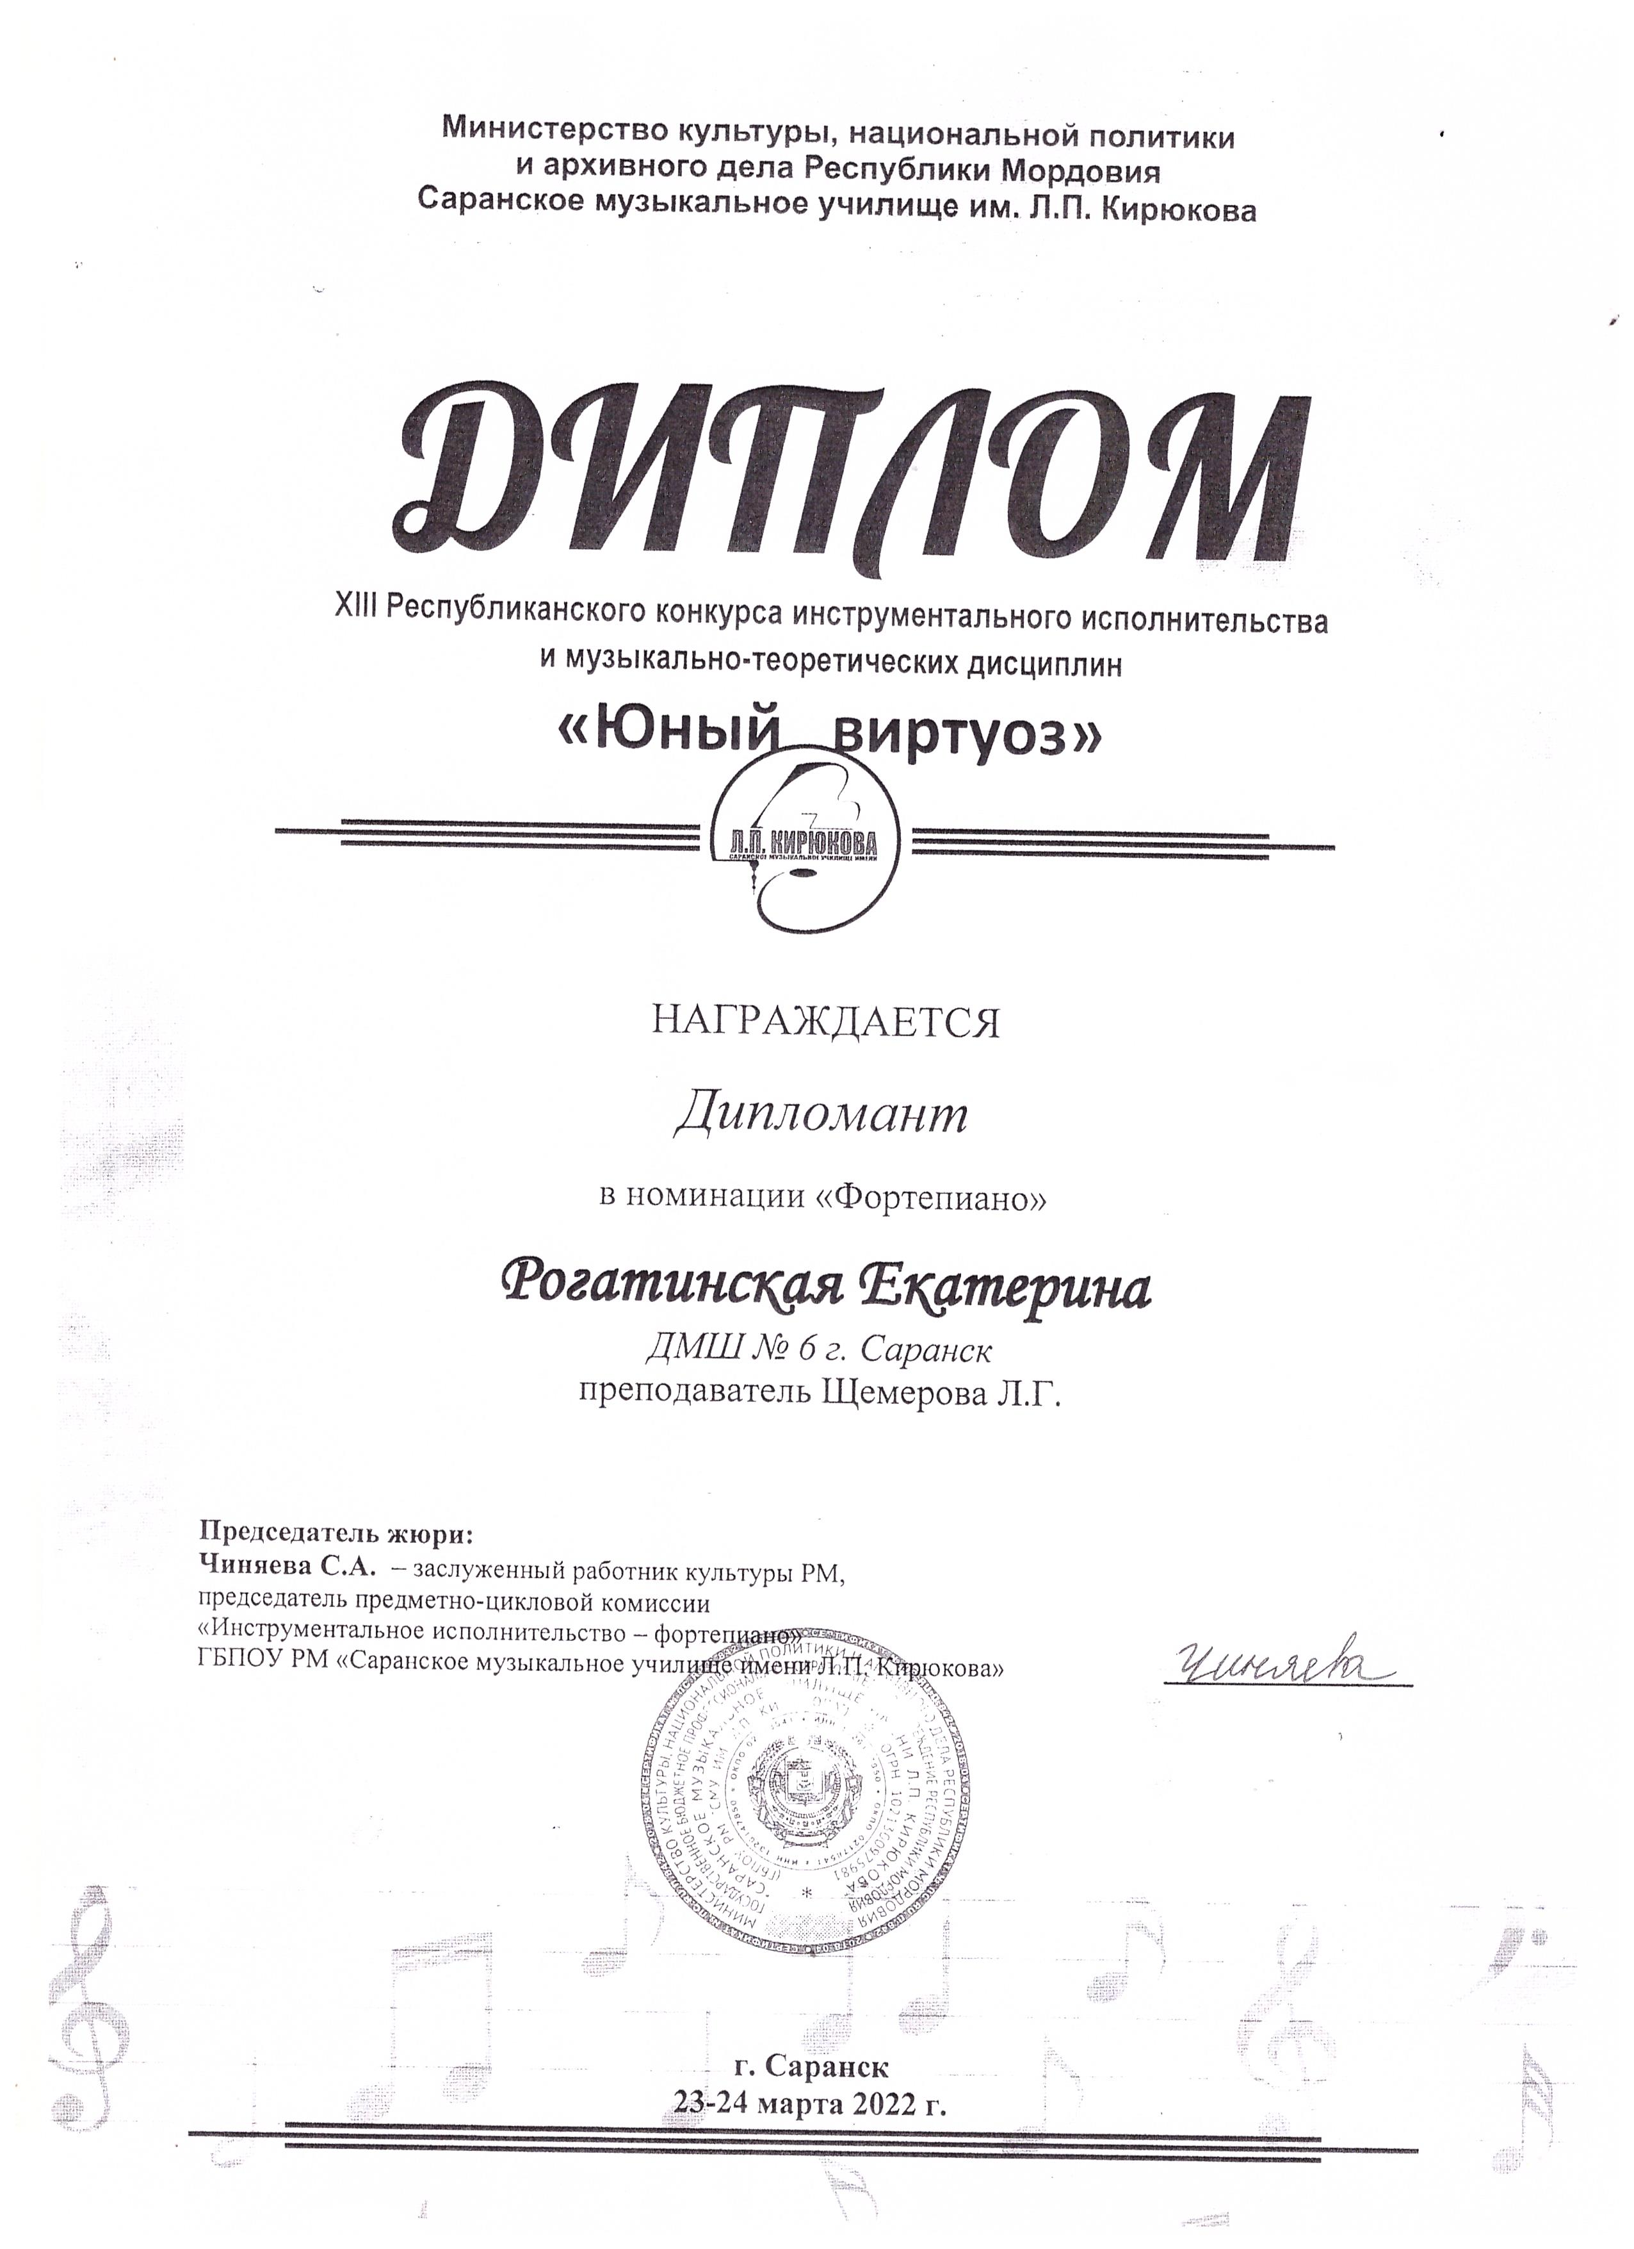

Slide 29
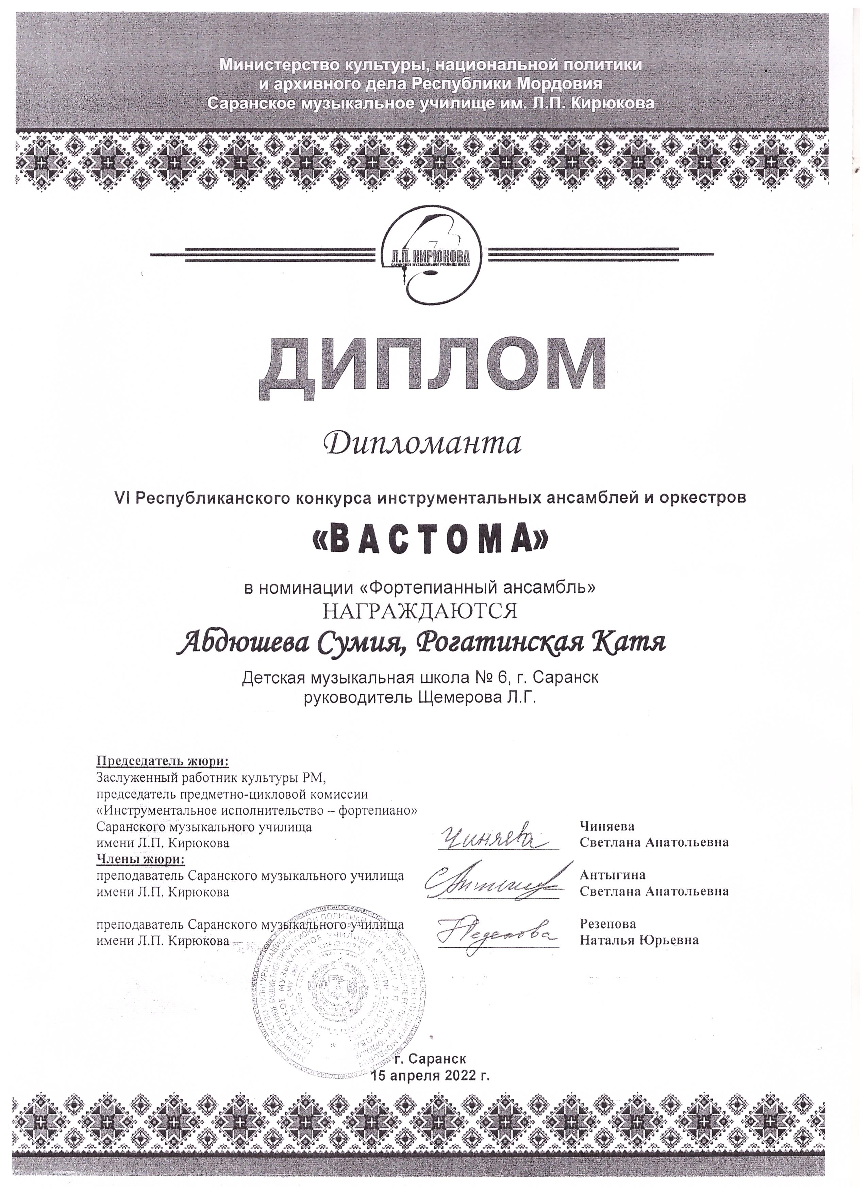

Slide 30
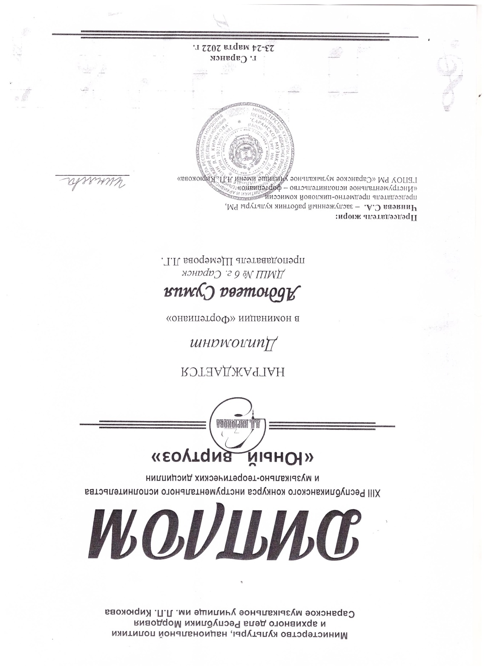

Slide 31
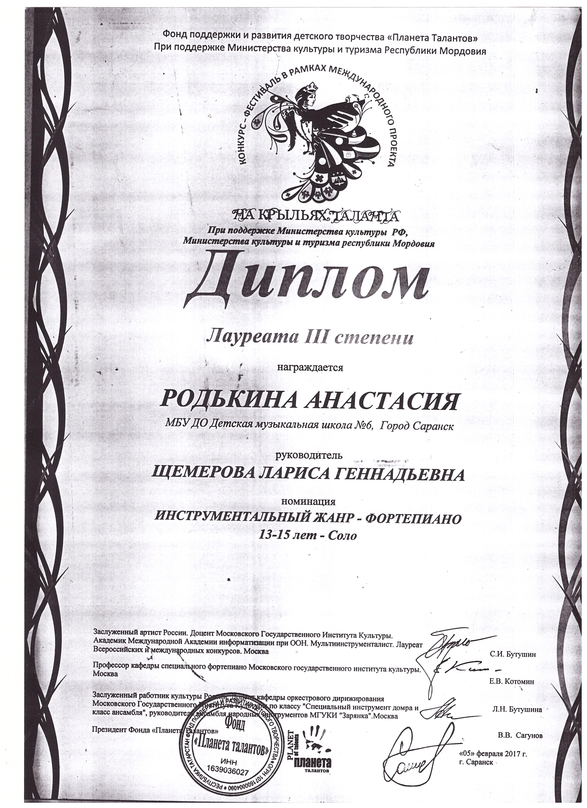

Slide 32
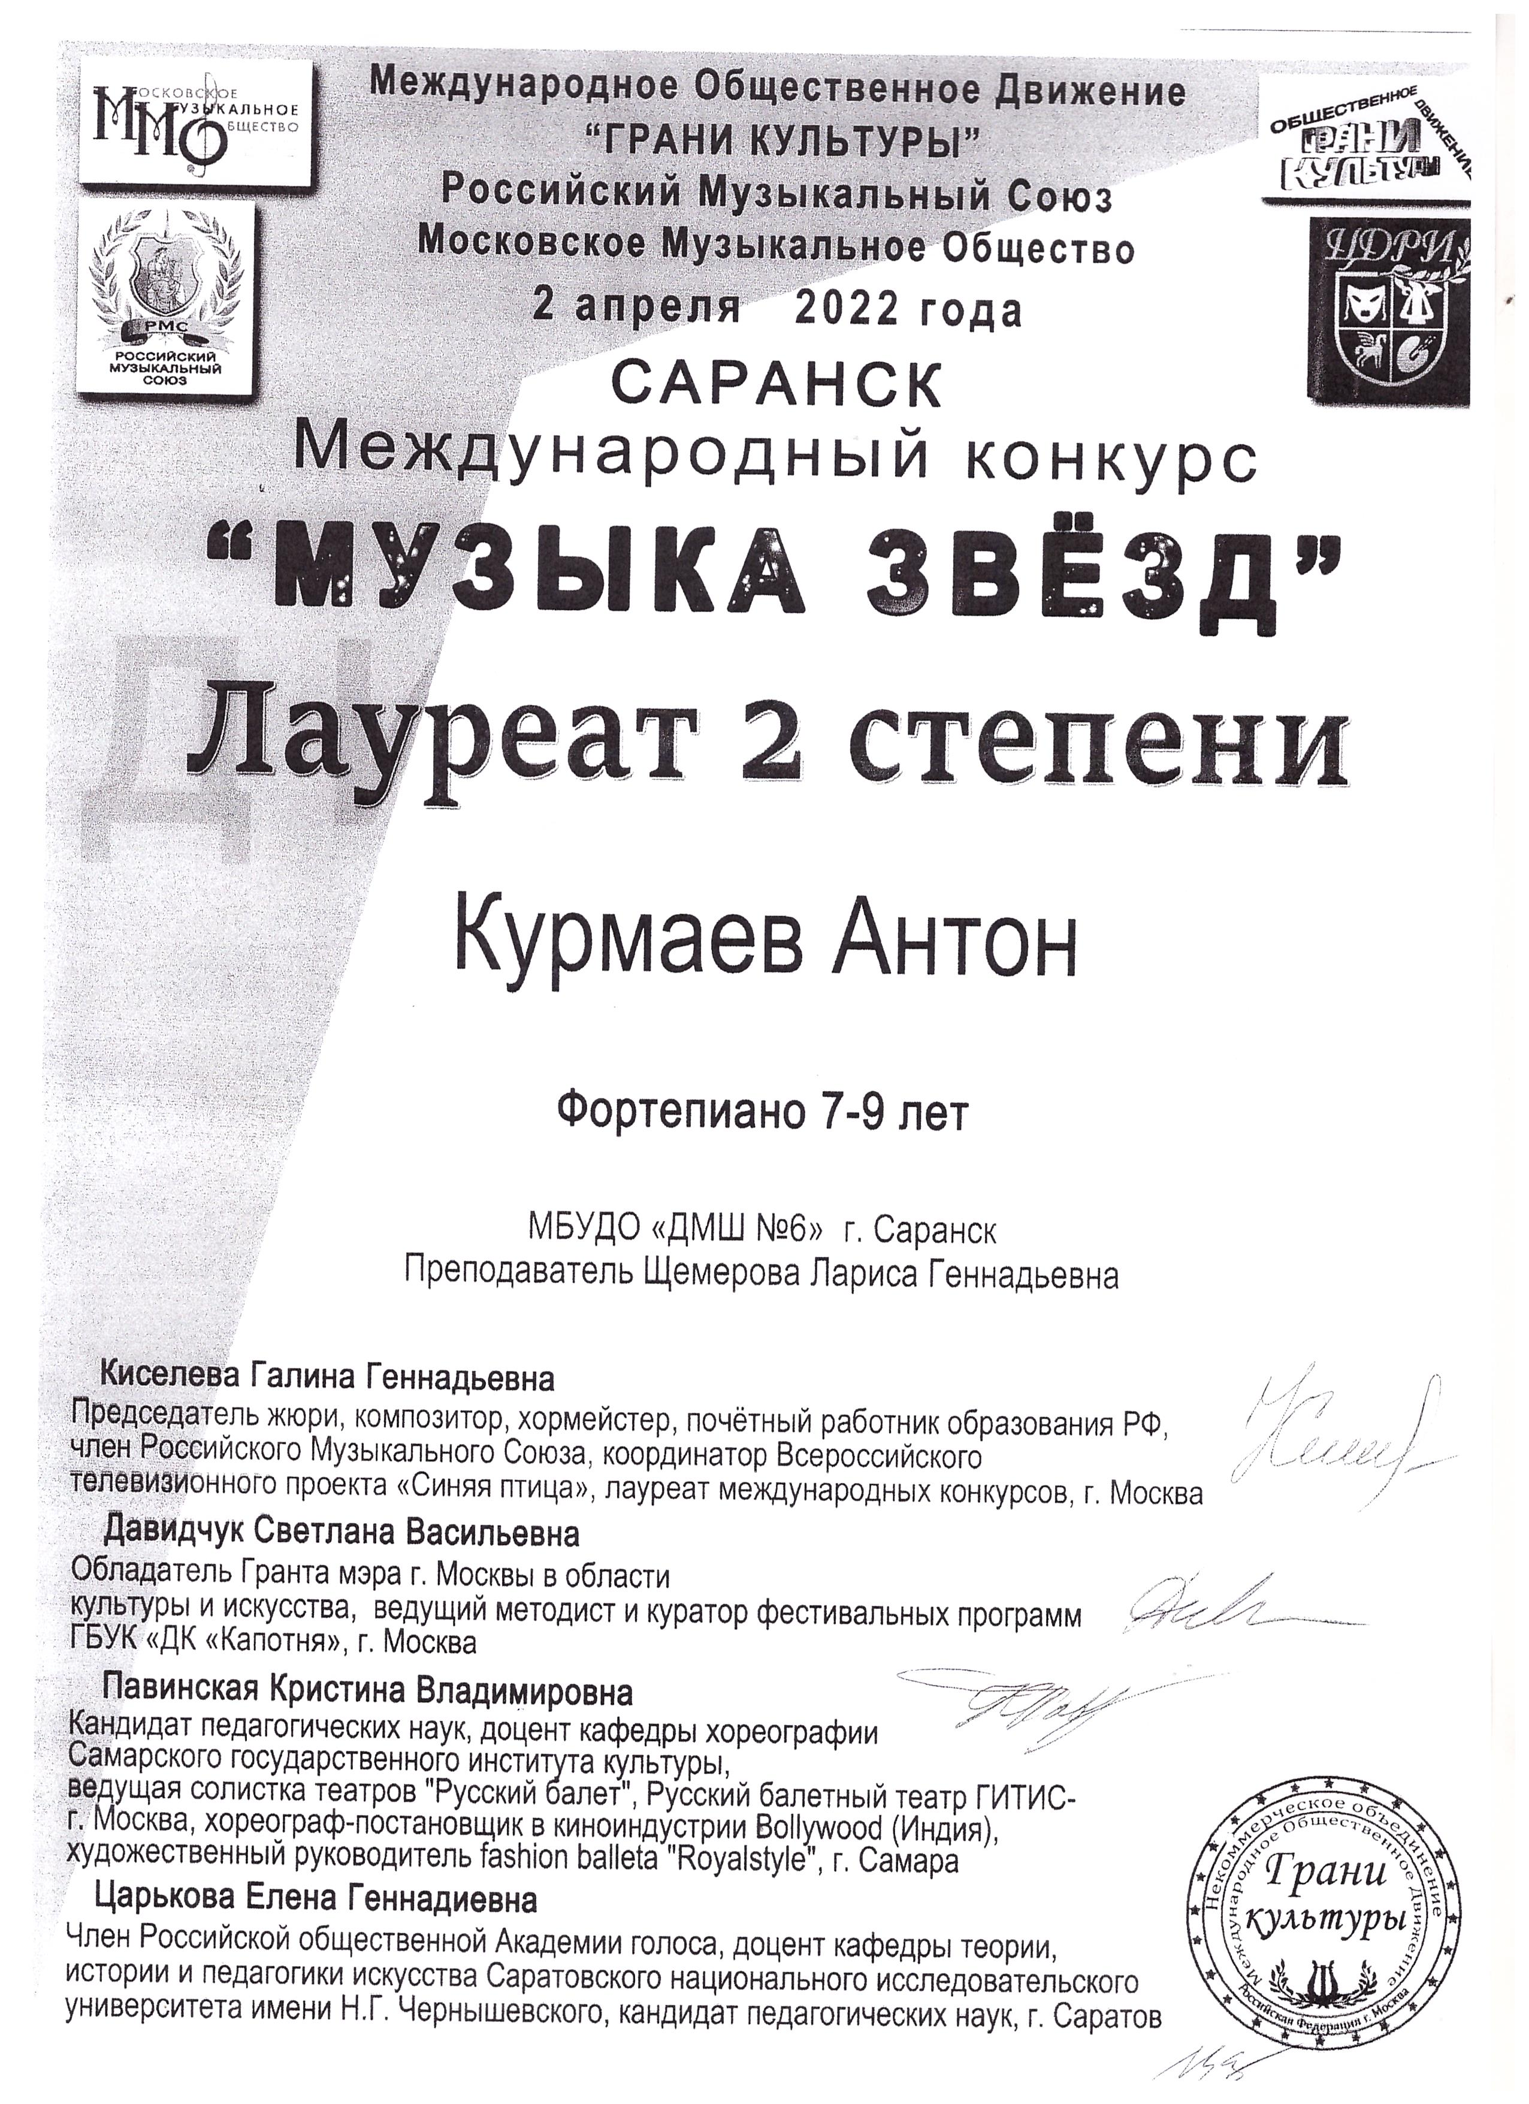

Slide 33
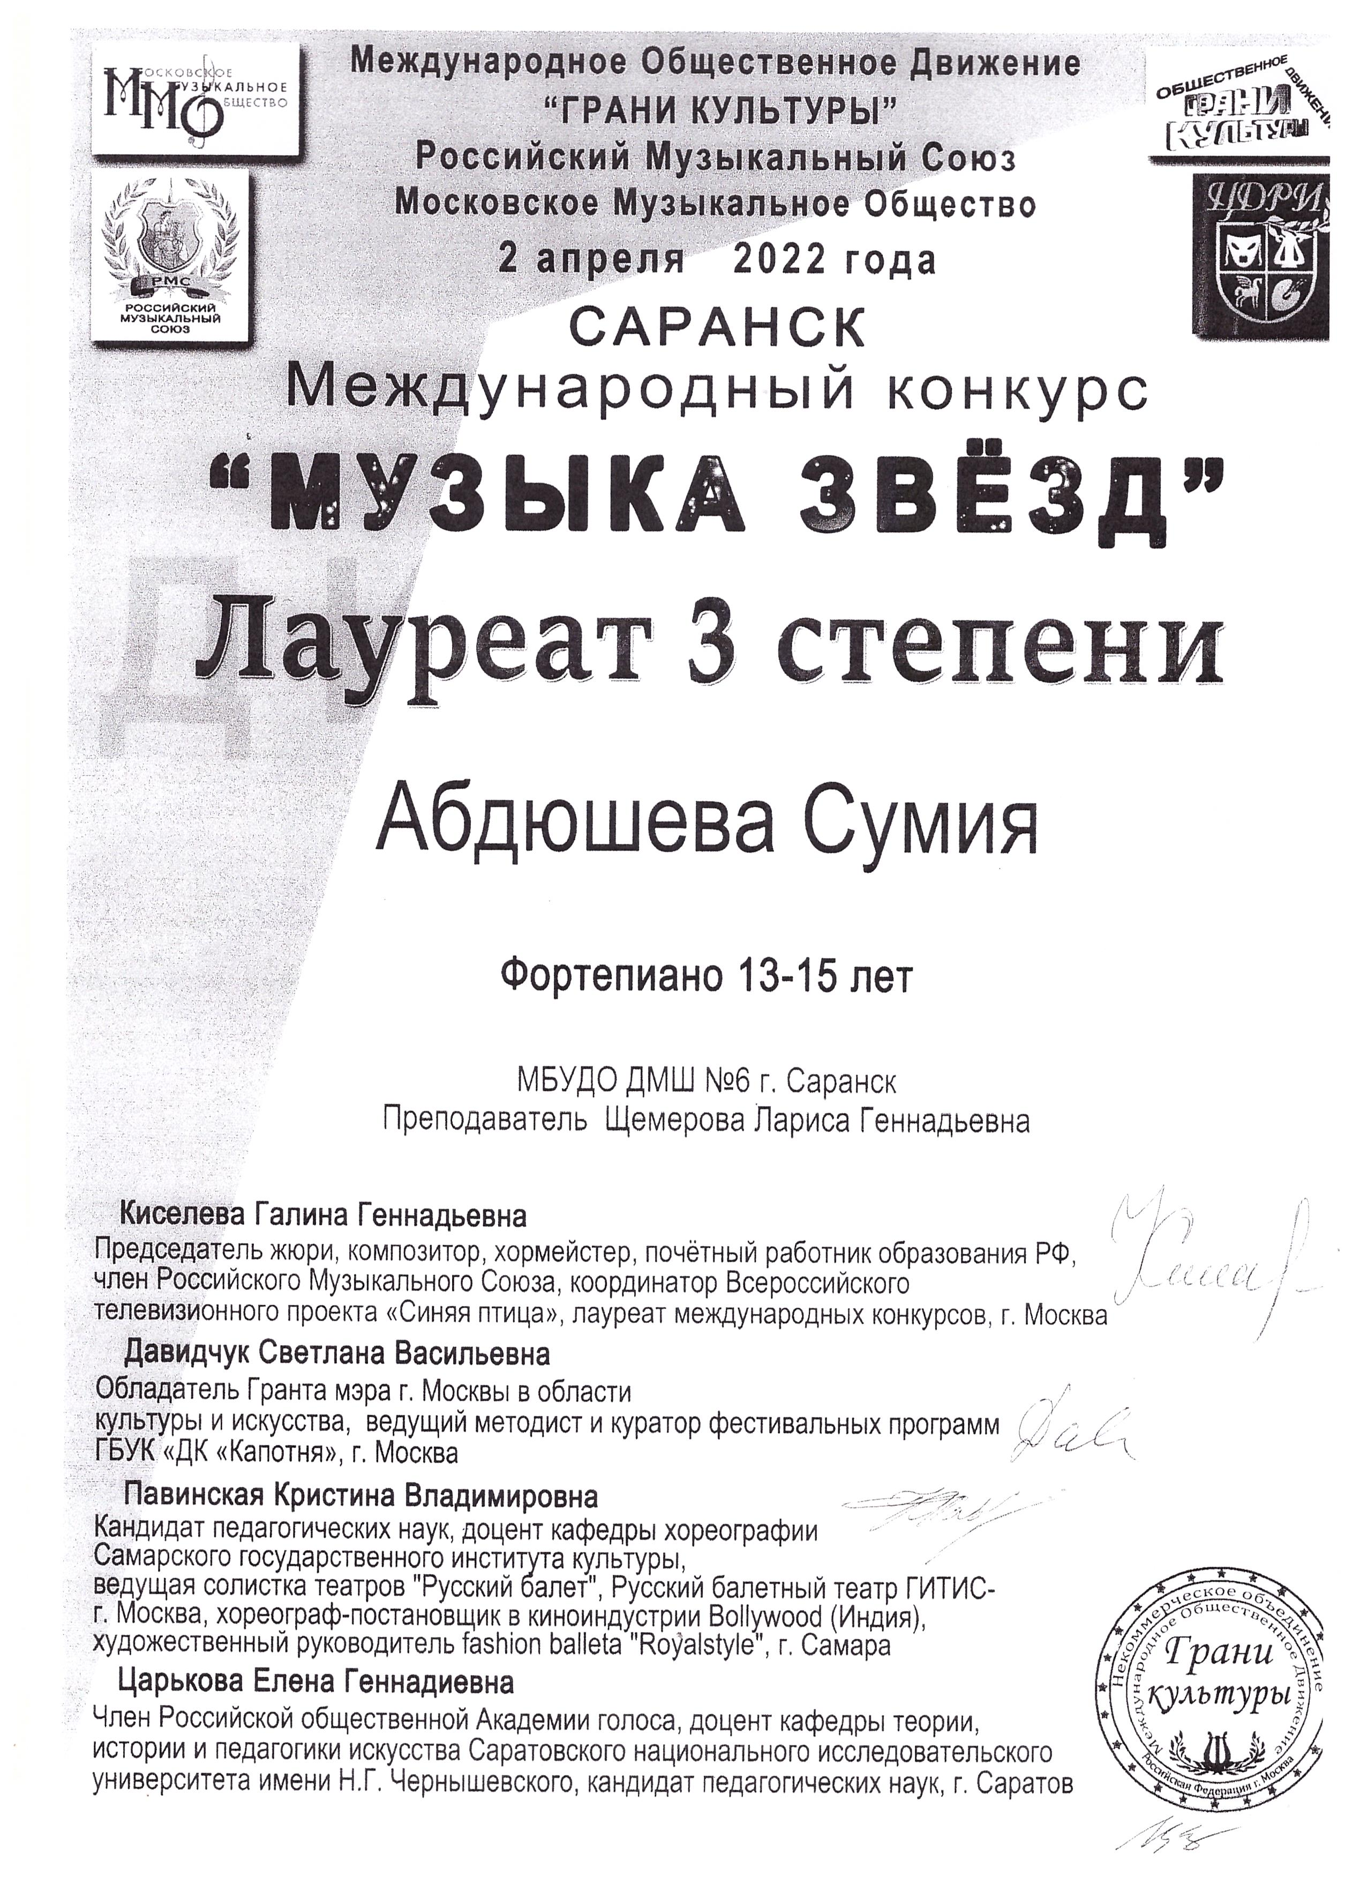

Slide 34
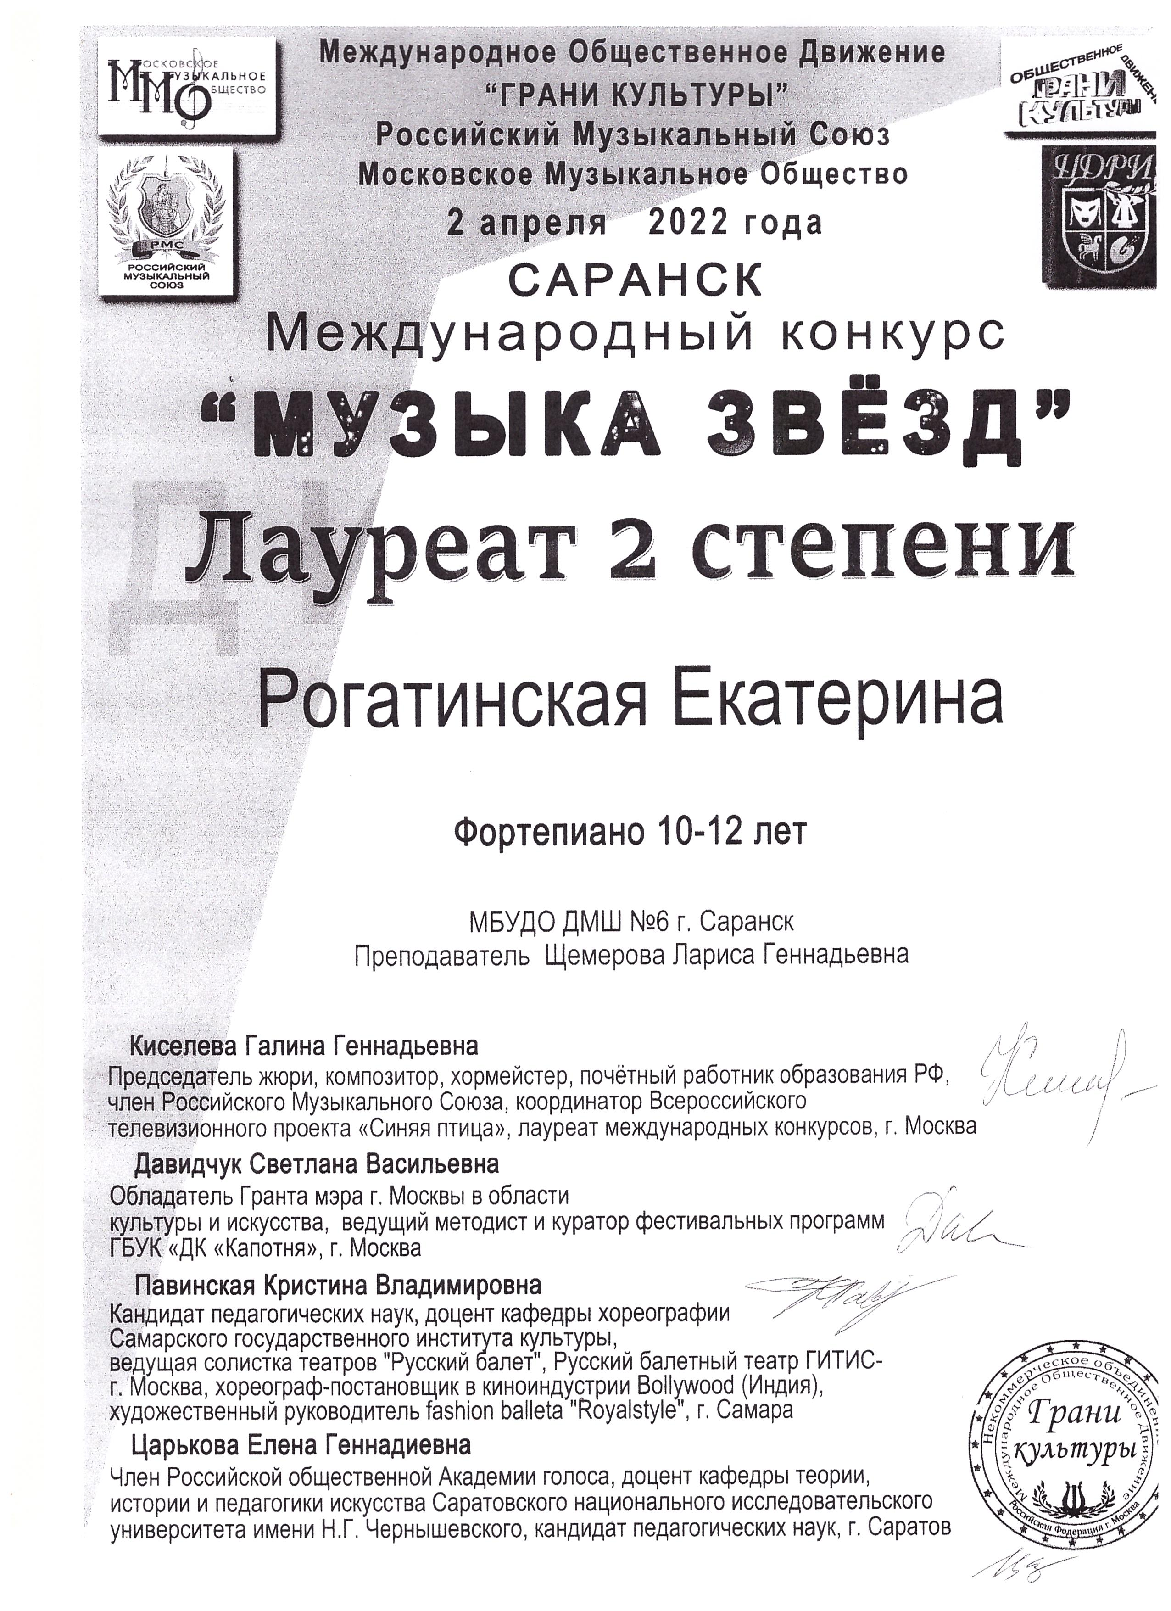

Slide 35
6. Количество учащихся, принимающих участие в конкурсах, фестивалях, выставках различного уровня за межаттестационный период

Slide 36
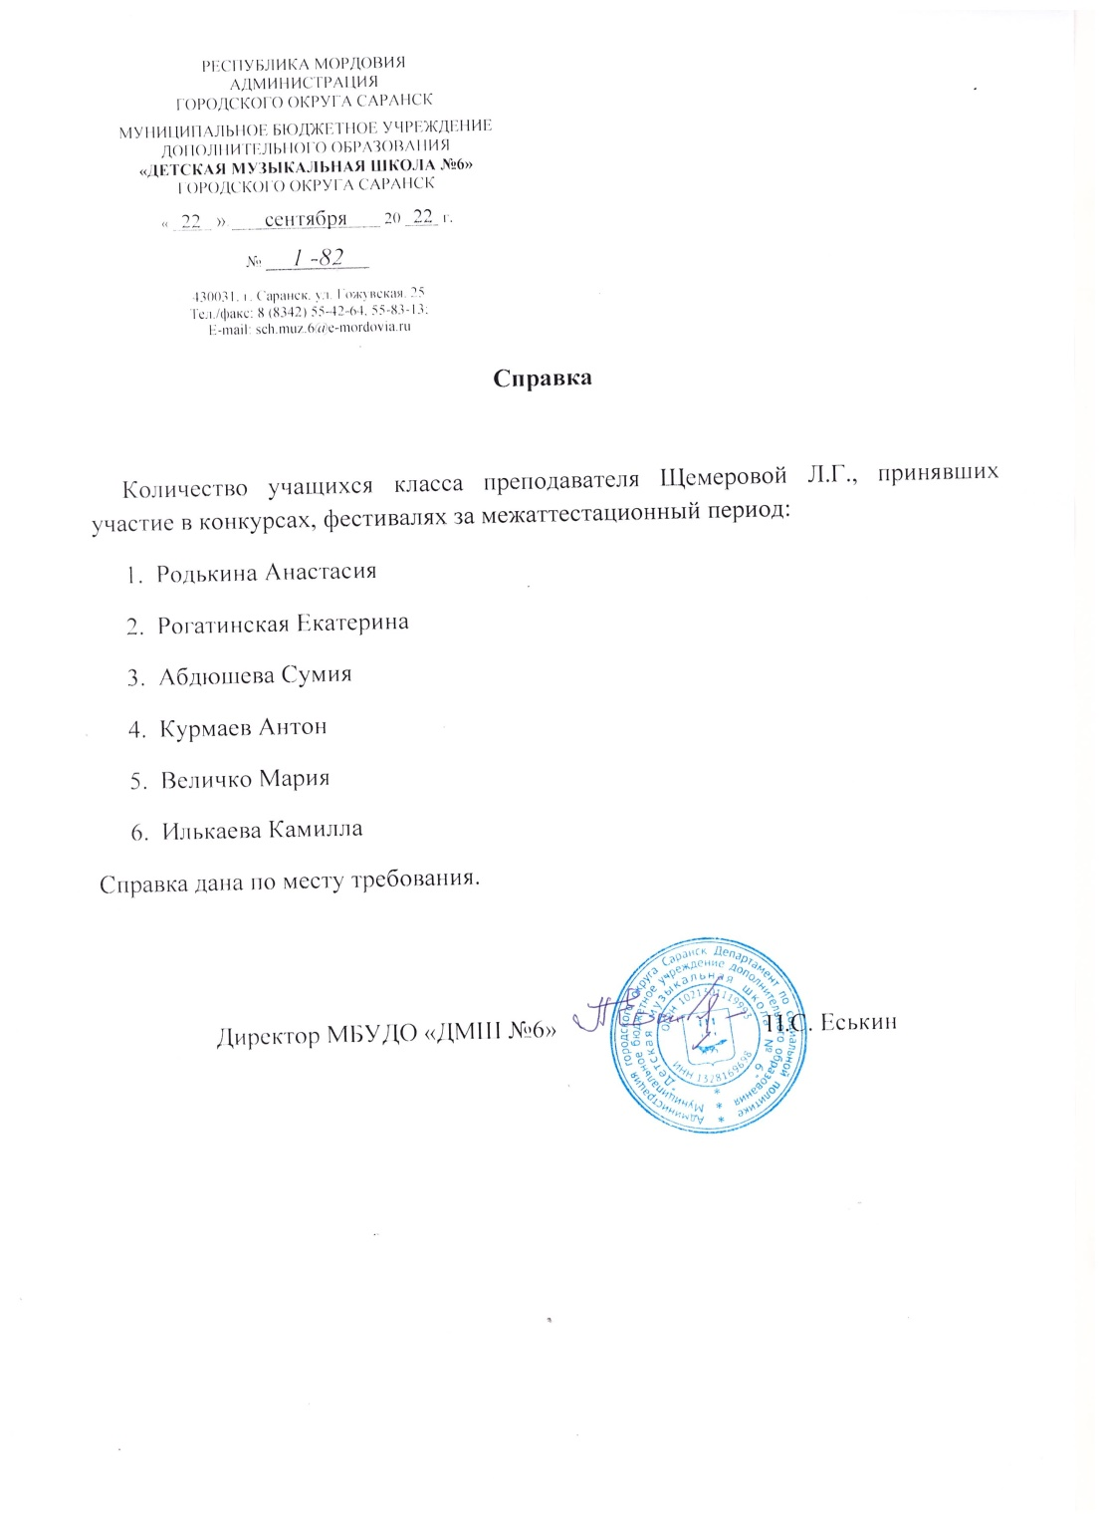

Slide 37
7. Участие преподавателя или учащихся в мероприятиях концертно – просветительского, художественно – творческого характера

Slide 38
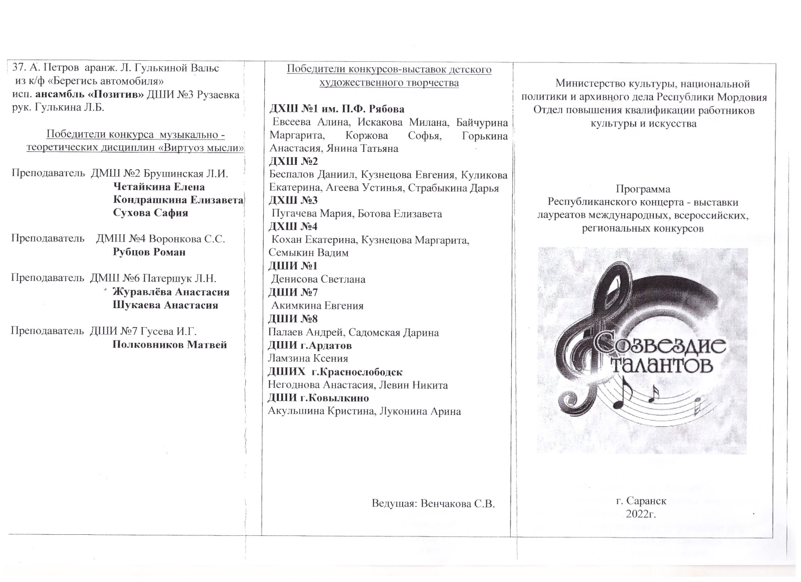

Slide 39
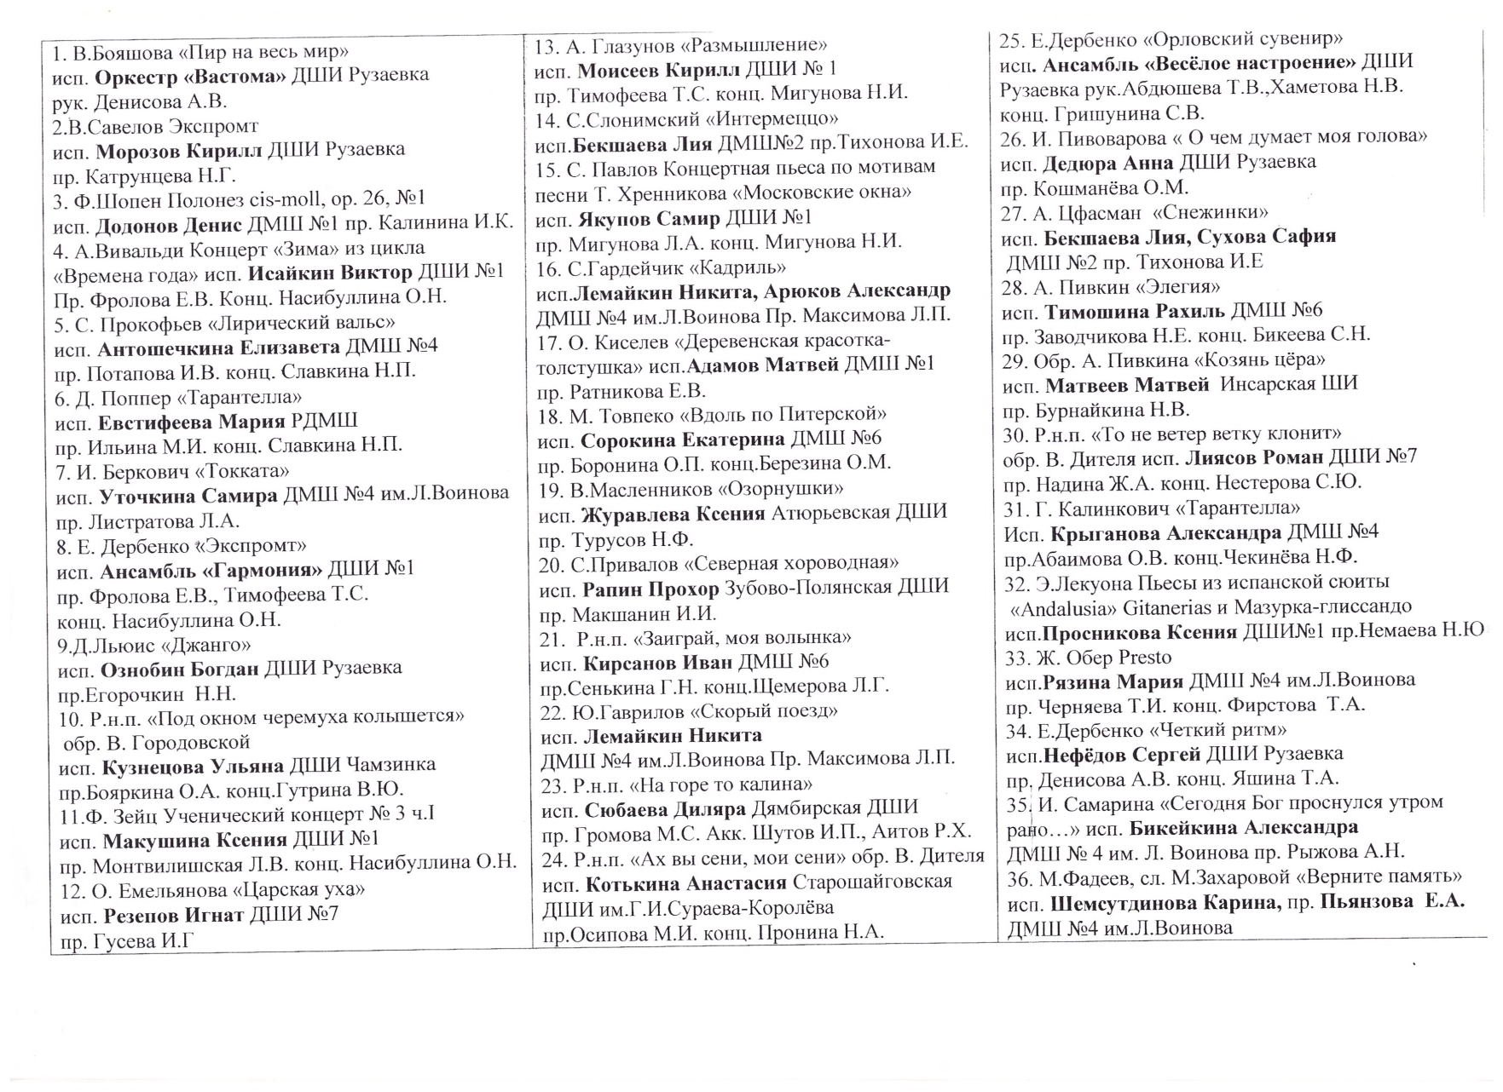

Slide 40
8. Поступление учащихся в ССУЗы и ВУЗы за межаттестационный период

Slide 41
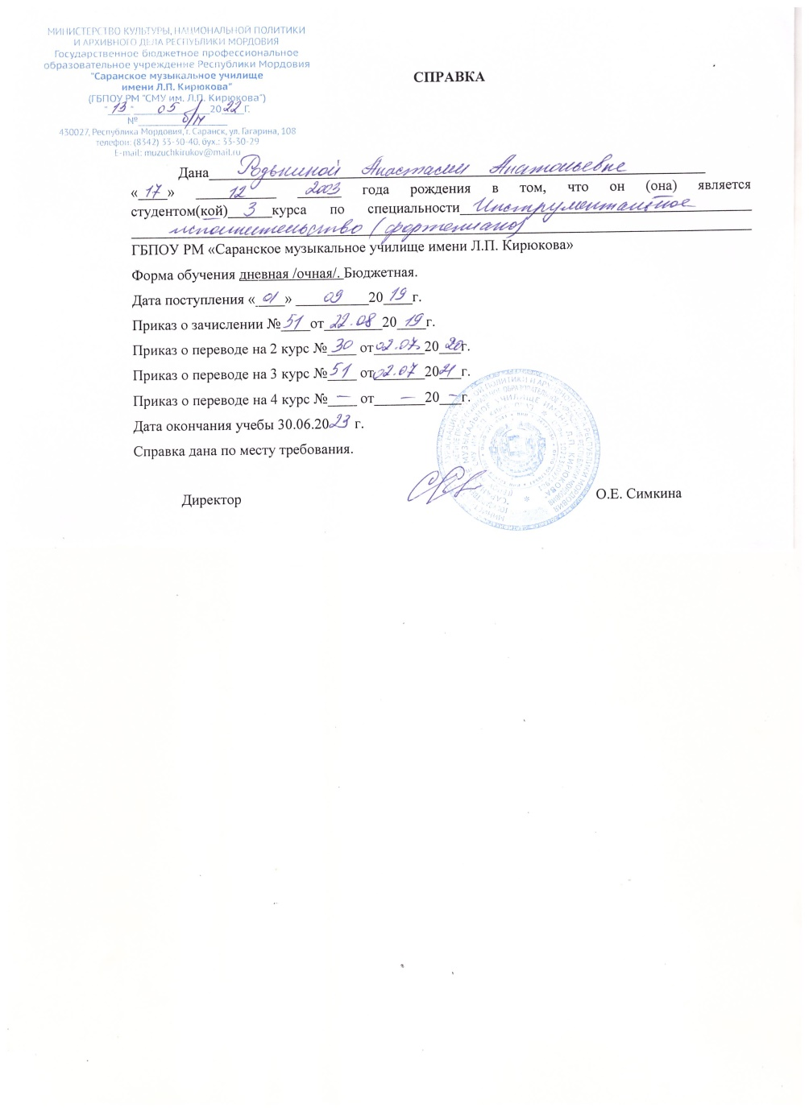

Slide 42
10. Признание высокого профессионализма, в т.ч.:наличие грамот, благодарственных писем, полученных за работу преподавателя (за межаттестационный период)

Slide 43
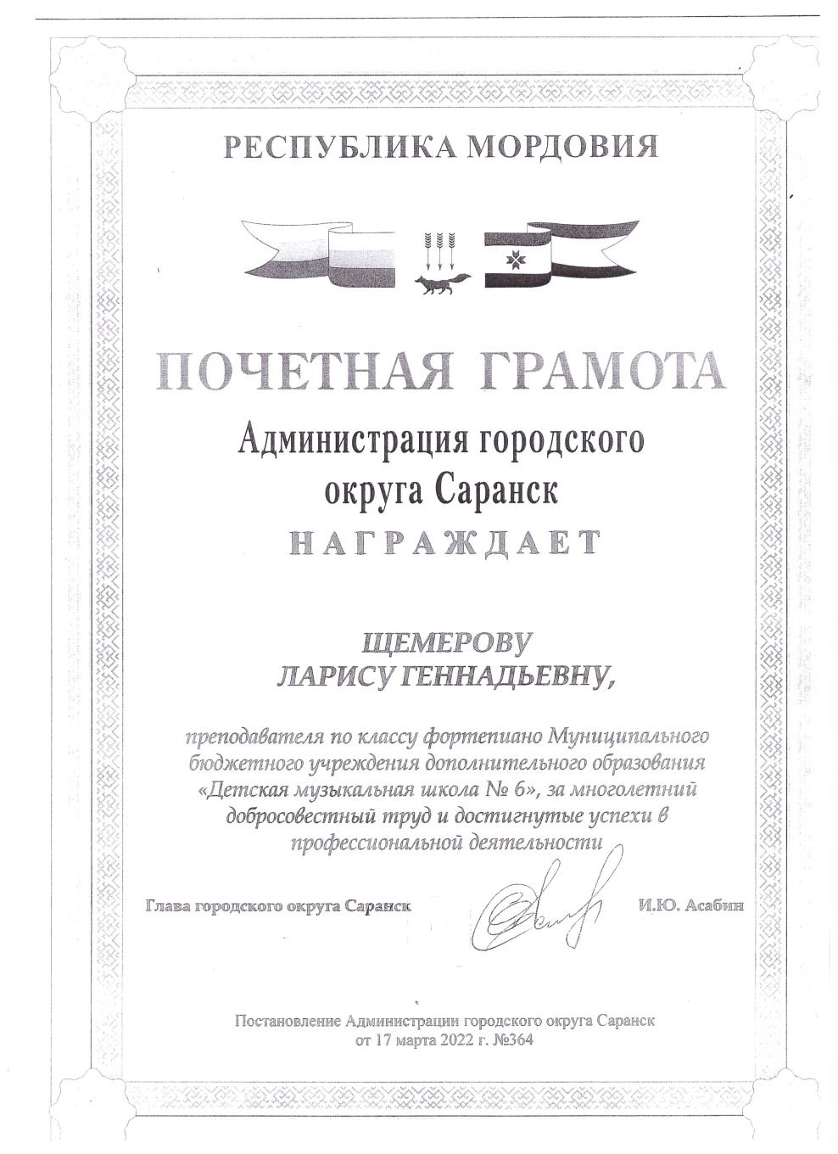

Slide 44
11. Наличие наград (грамот, благодарственных писем), полученных за работу в области культуры и искусства
(не зависимо от года получения)

Slide 45
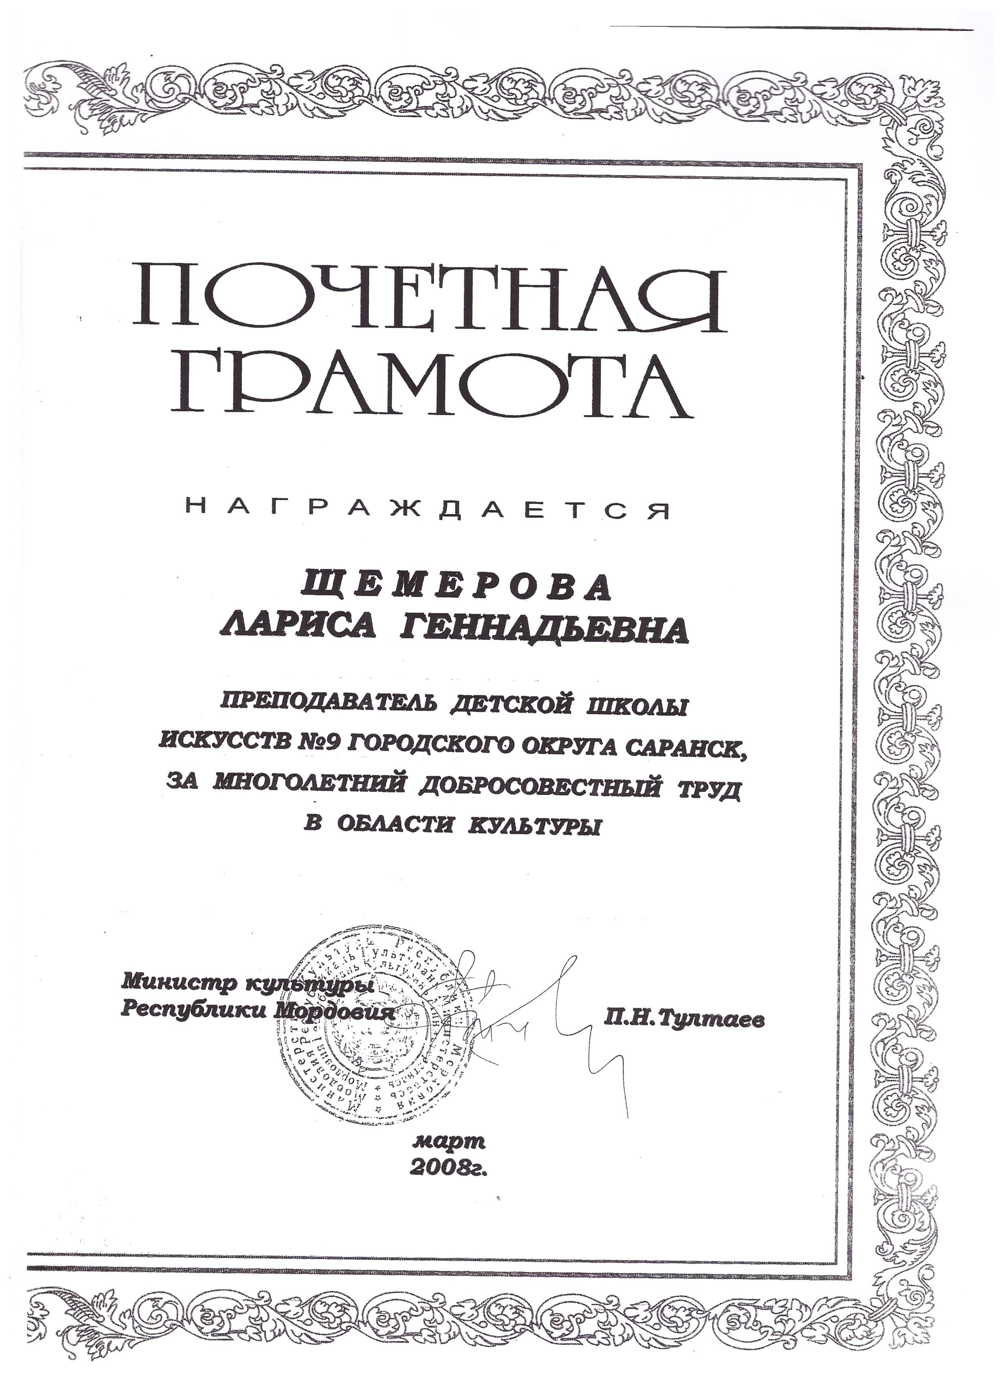

Slide 46
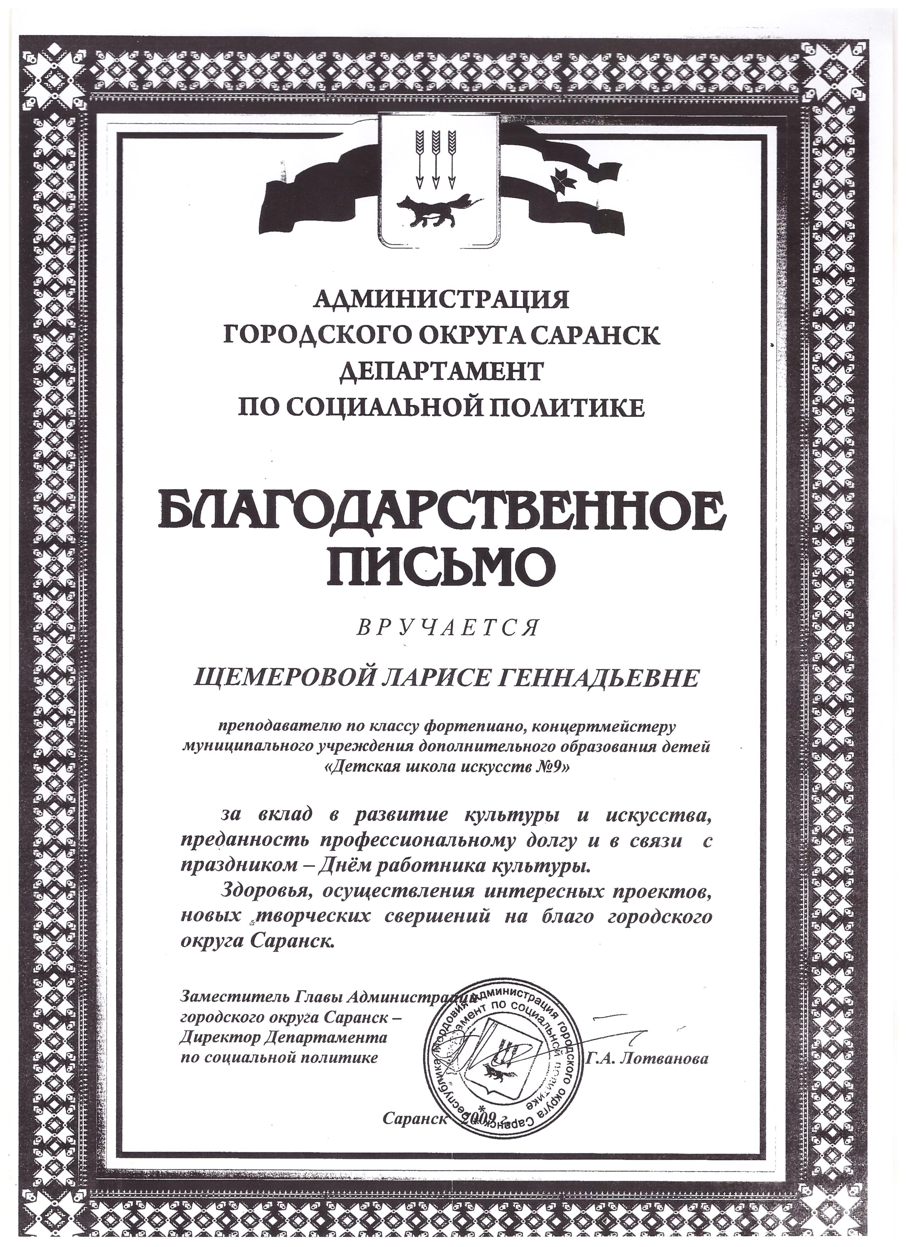

Slide 47
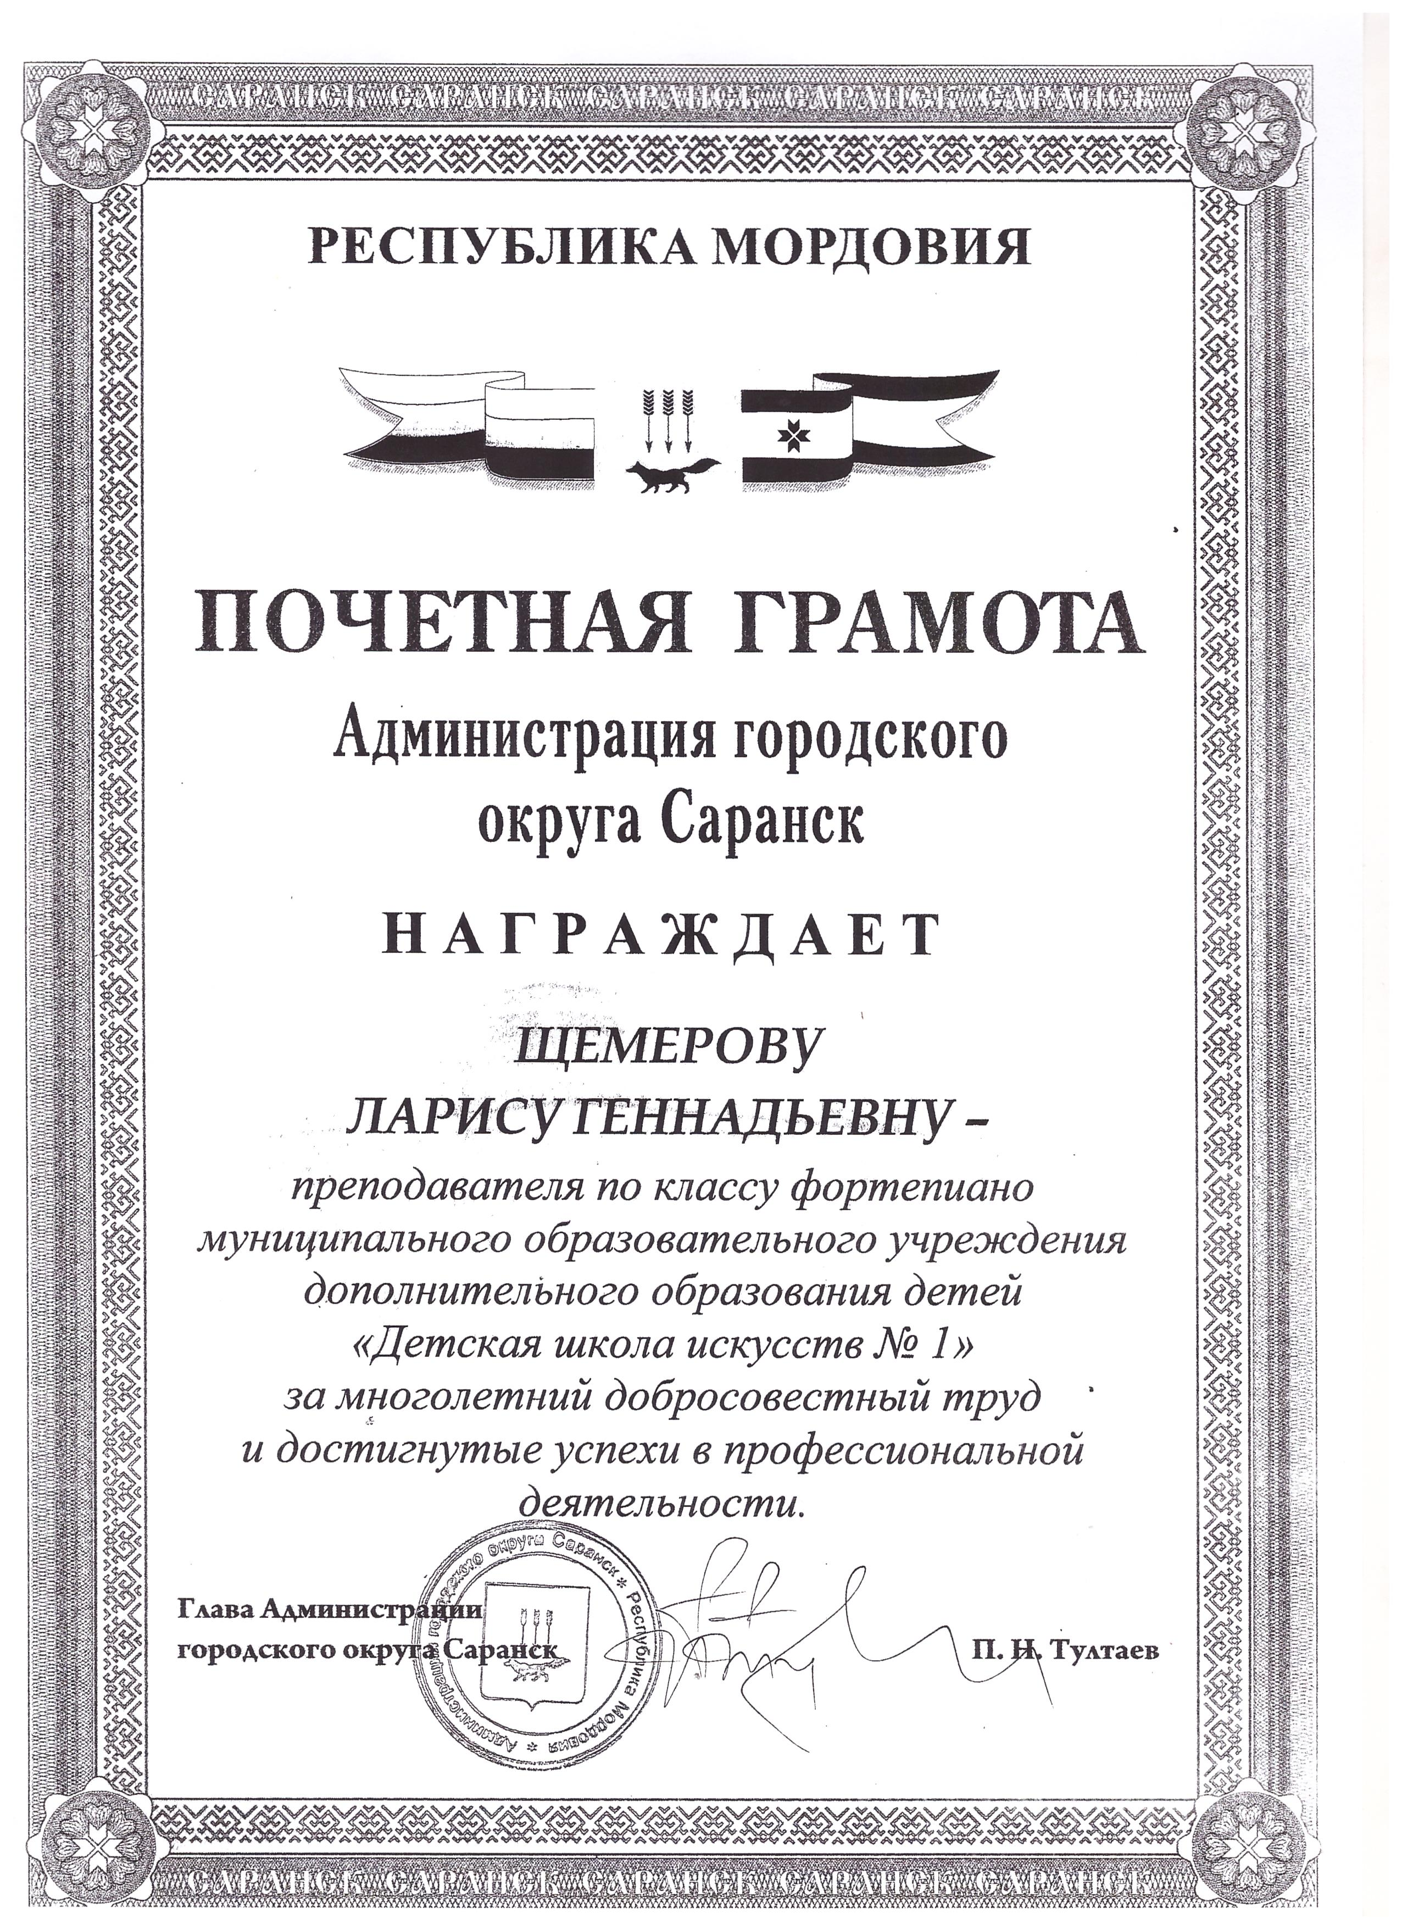

Slide 48
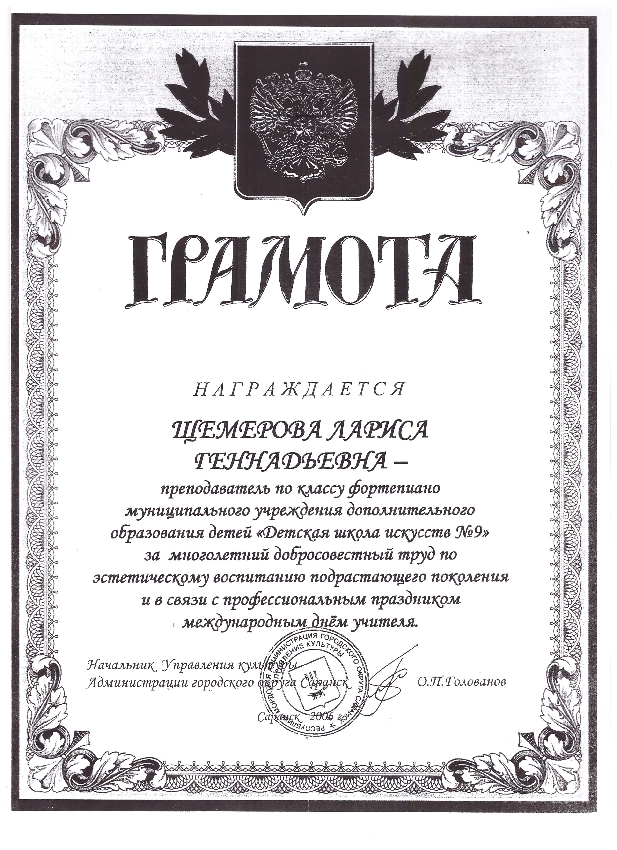

Slide 50
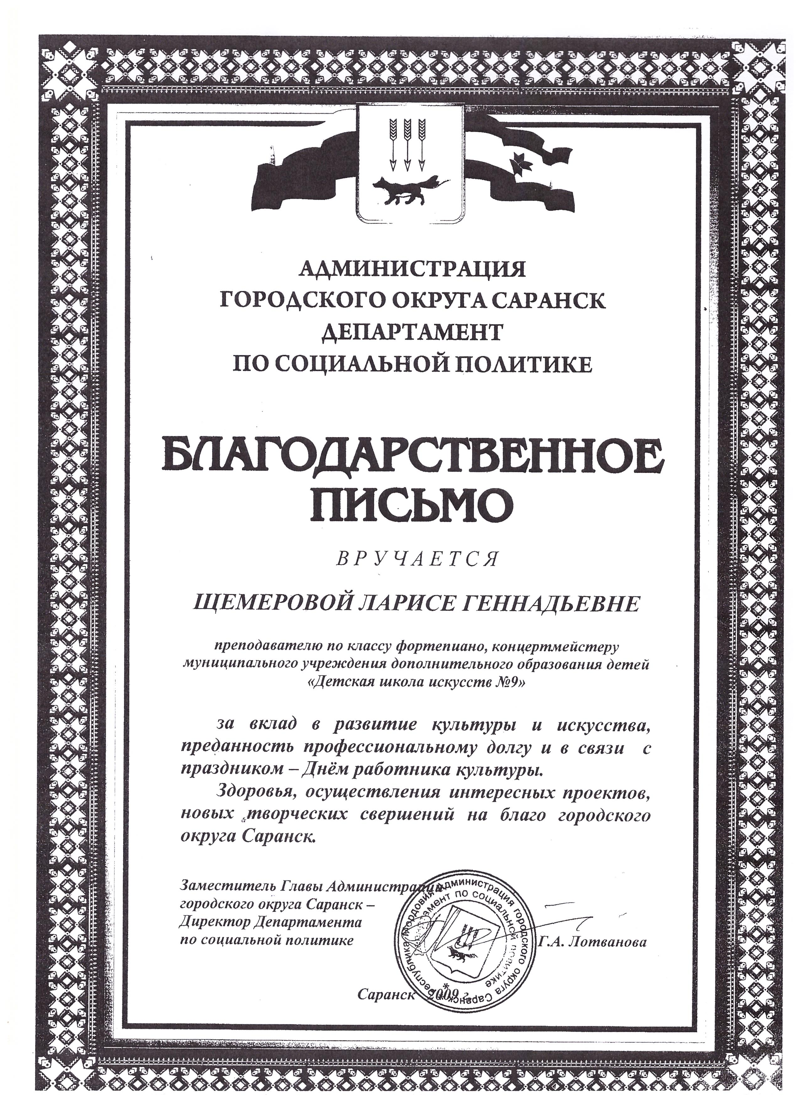

Slide 51
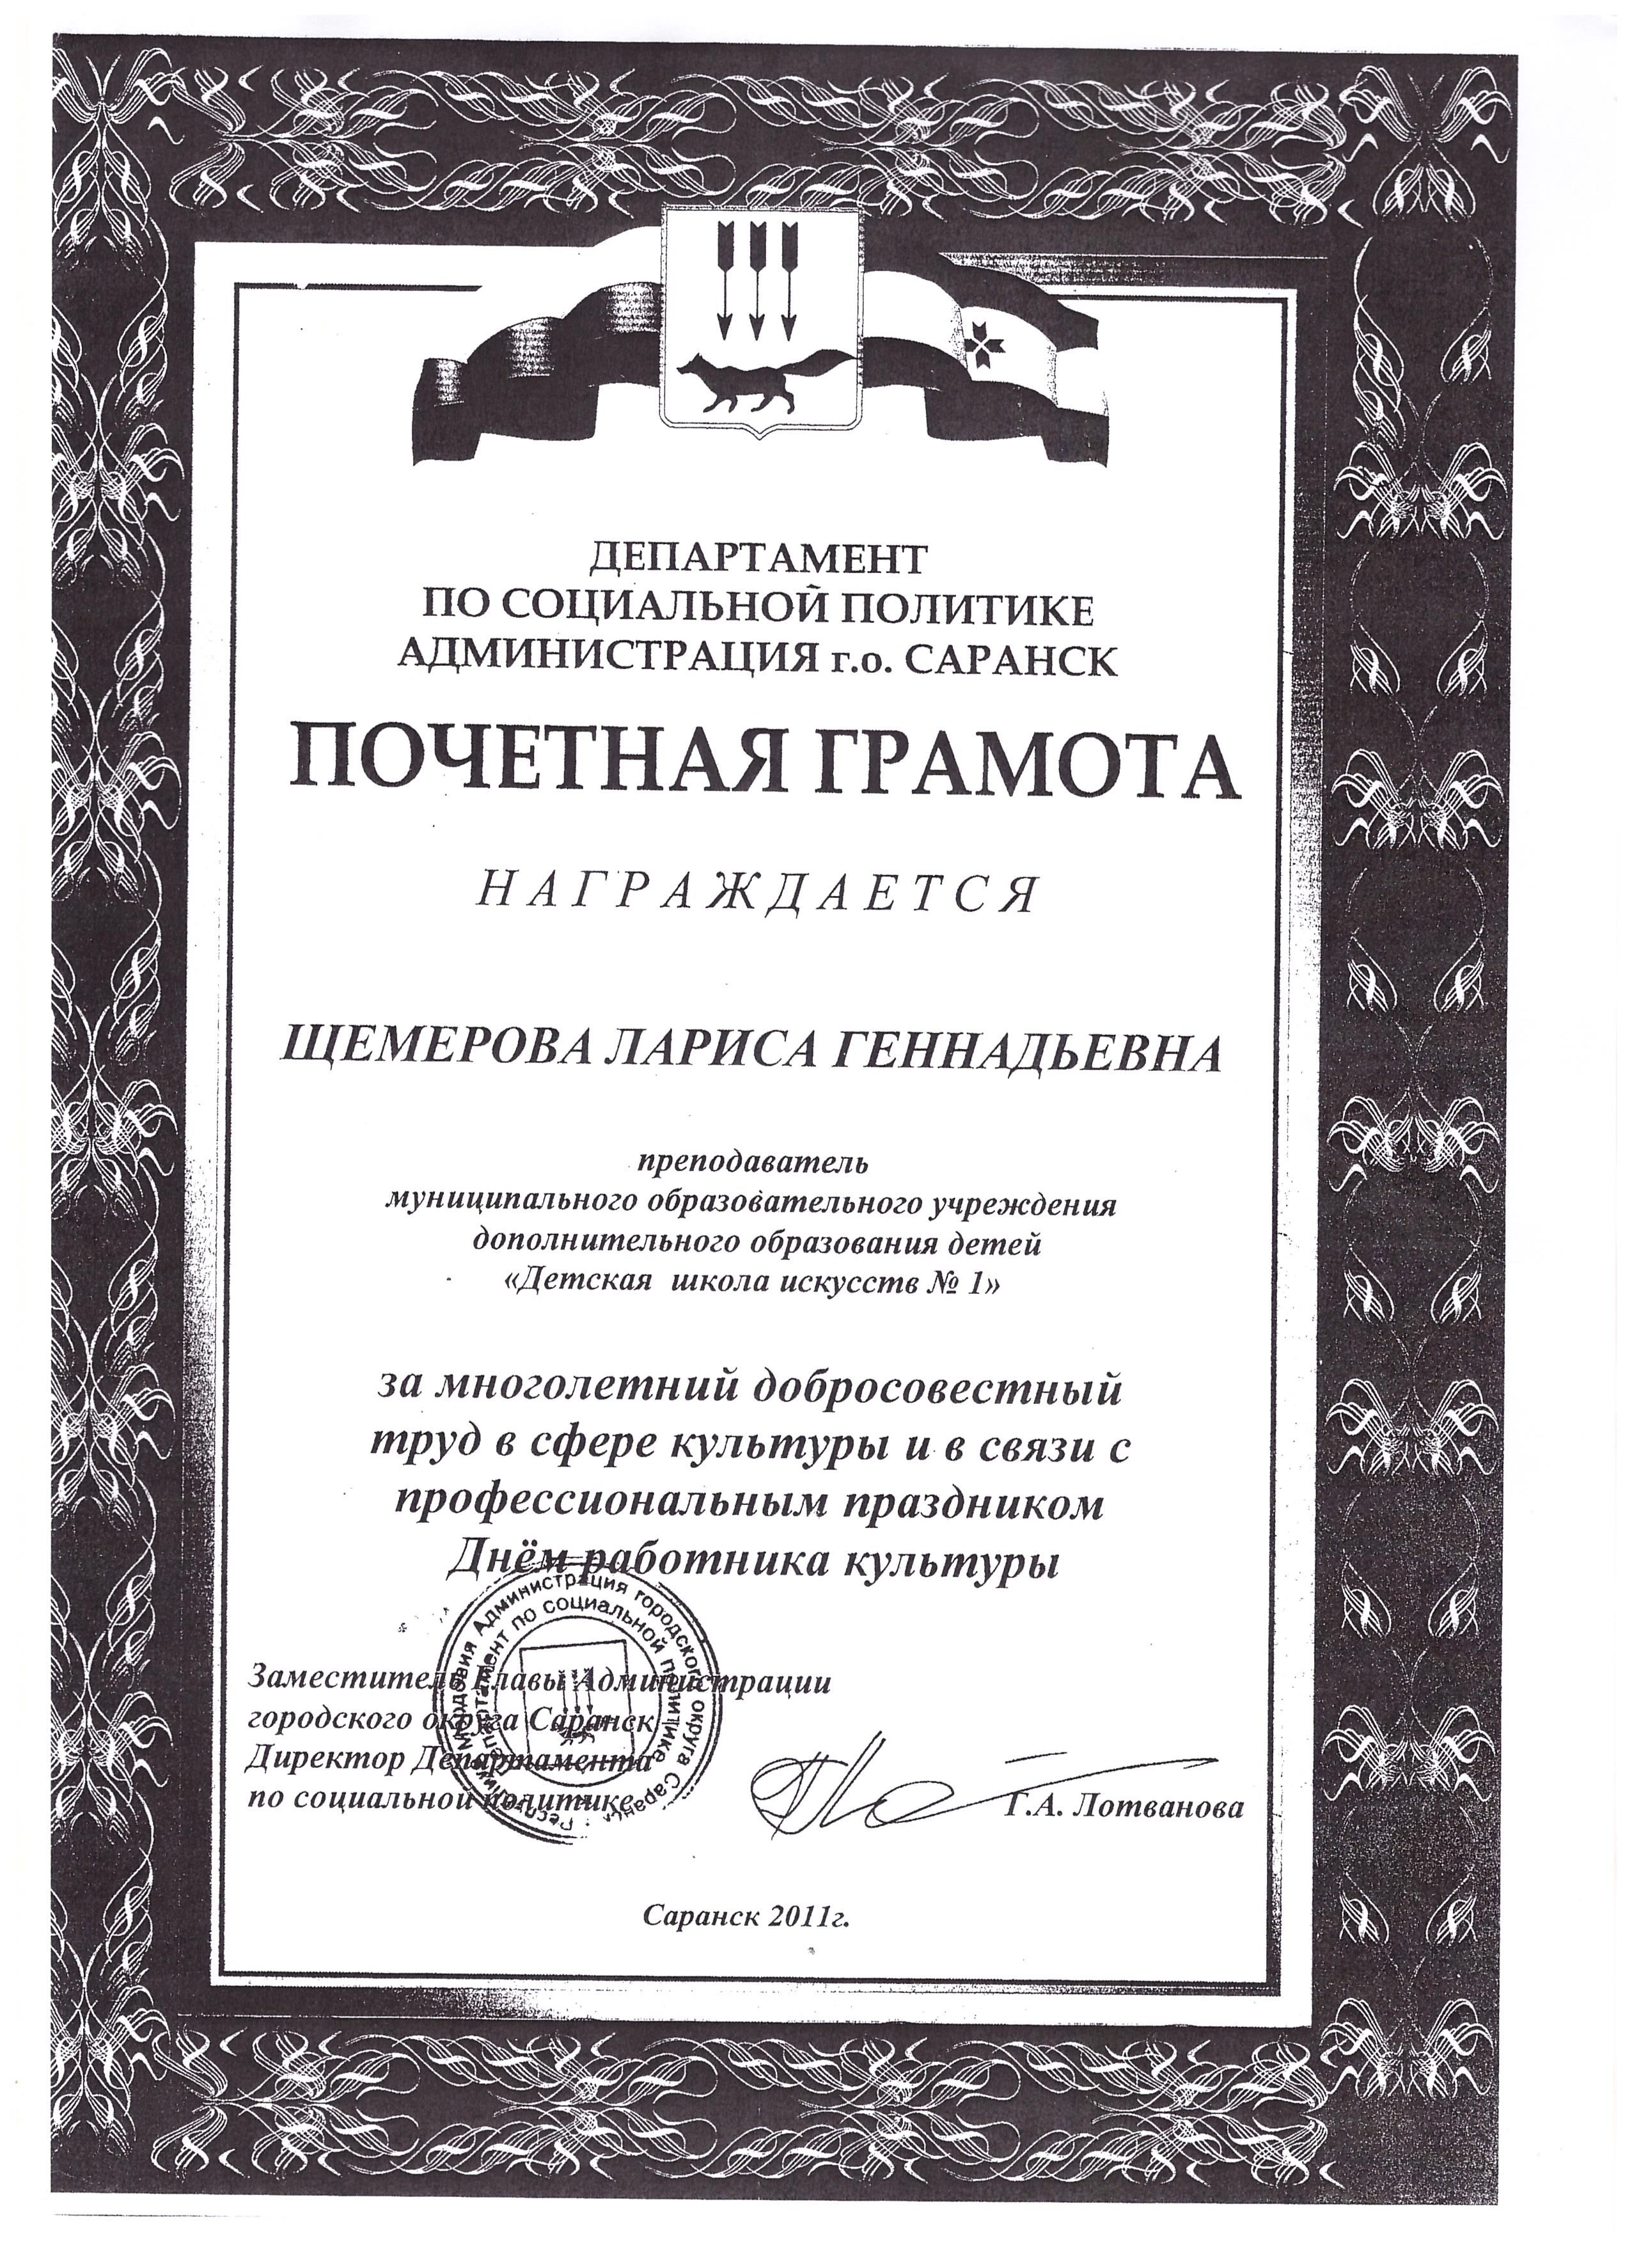

Slide 52
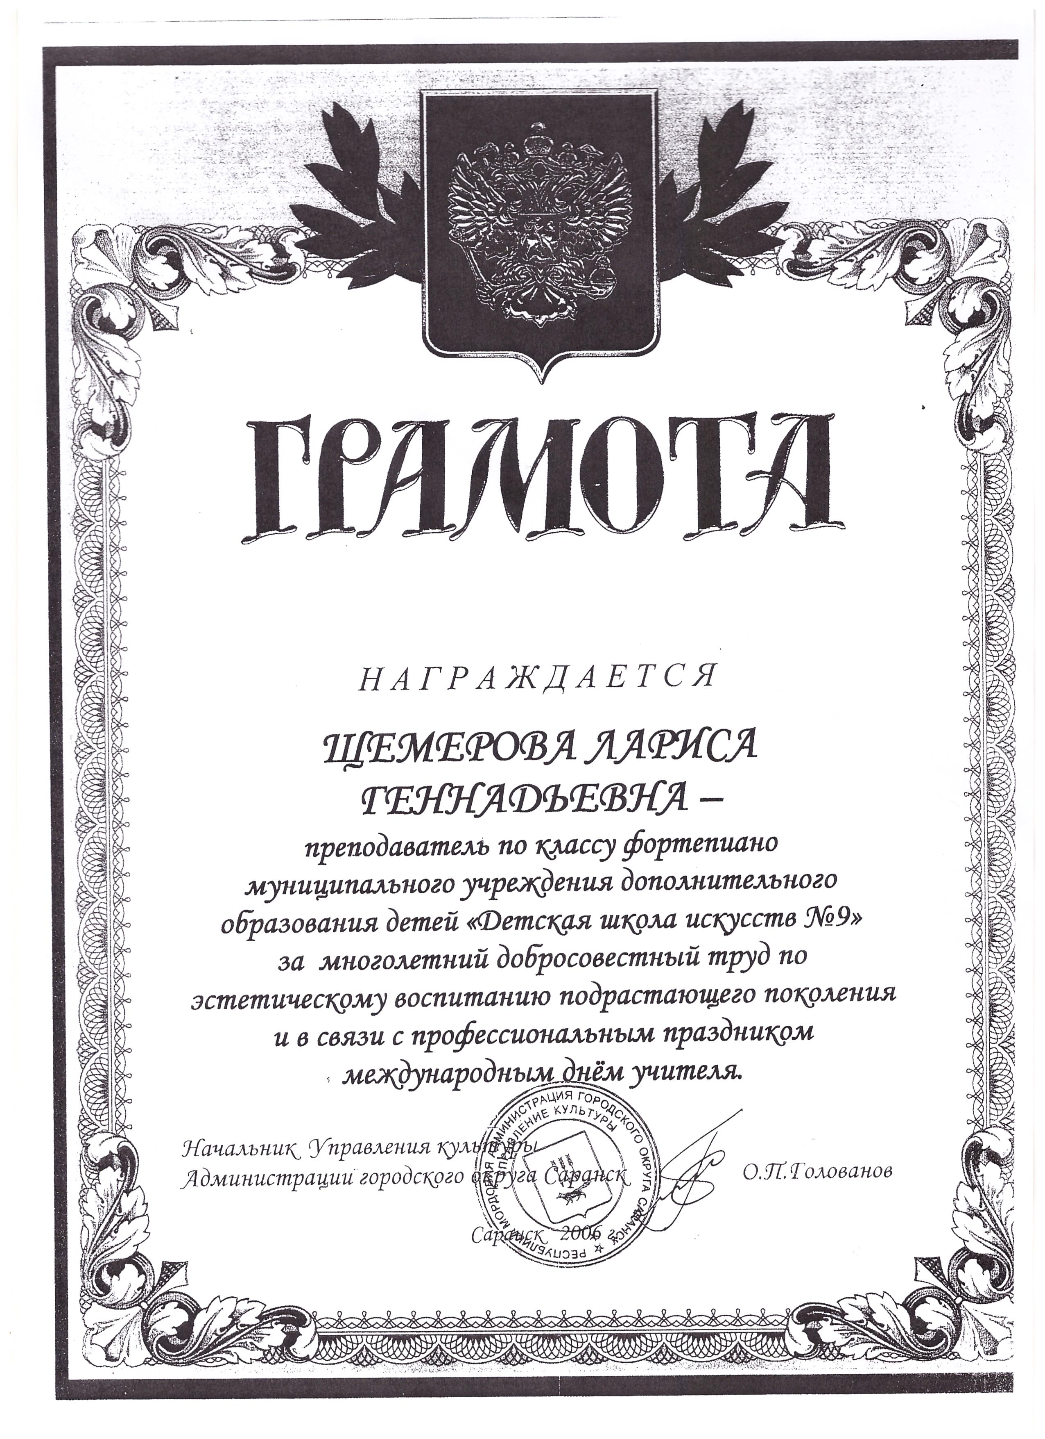

Slide 53
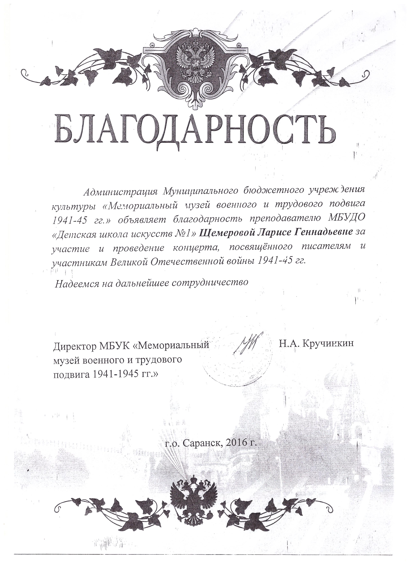

Slide 55
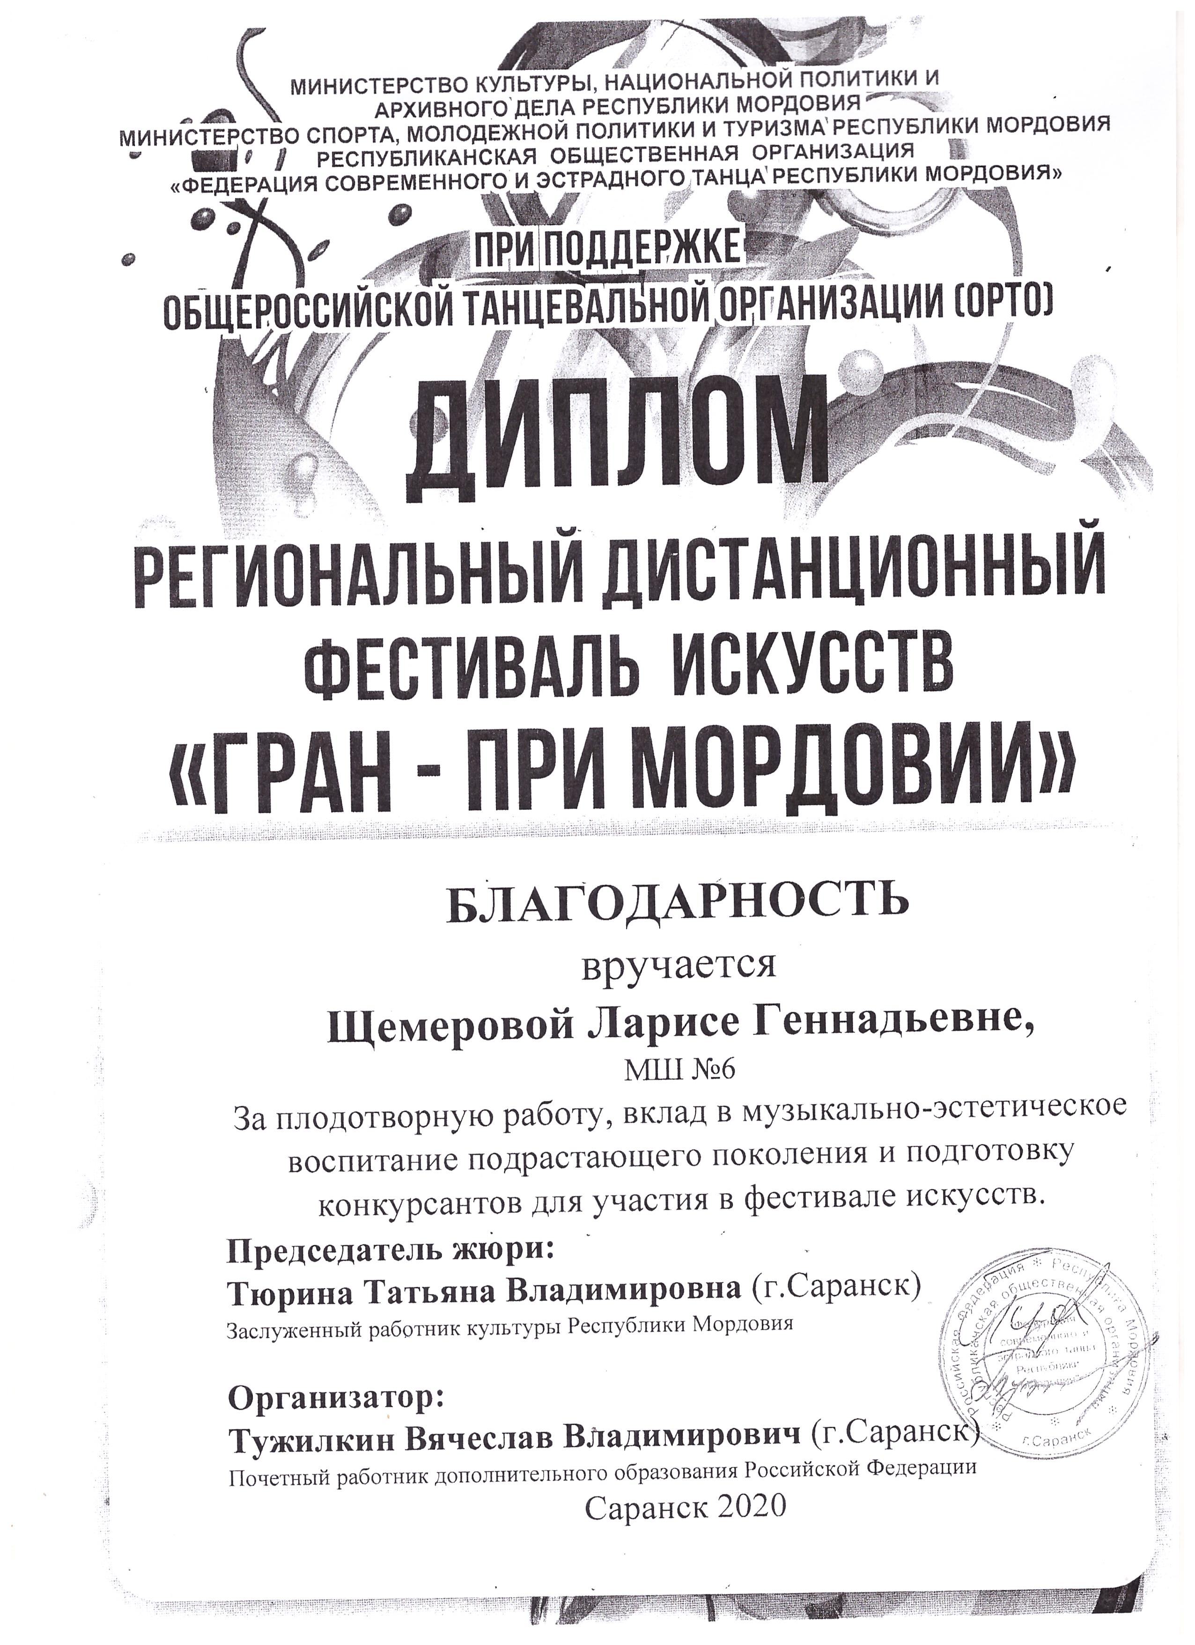

Slide 56
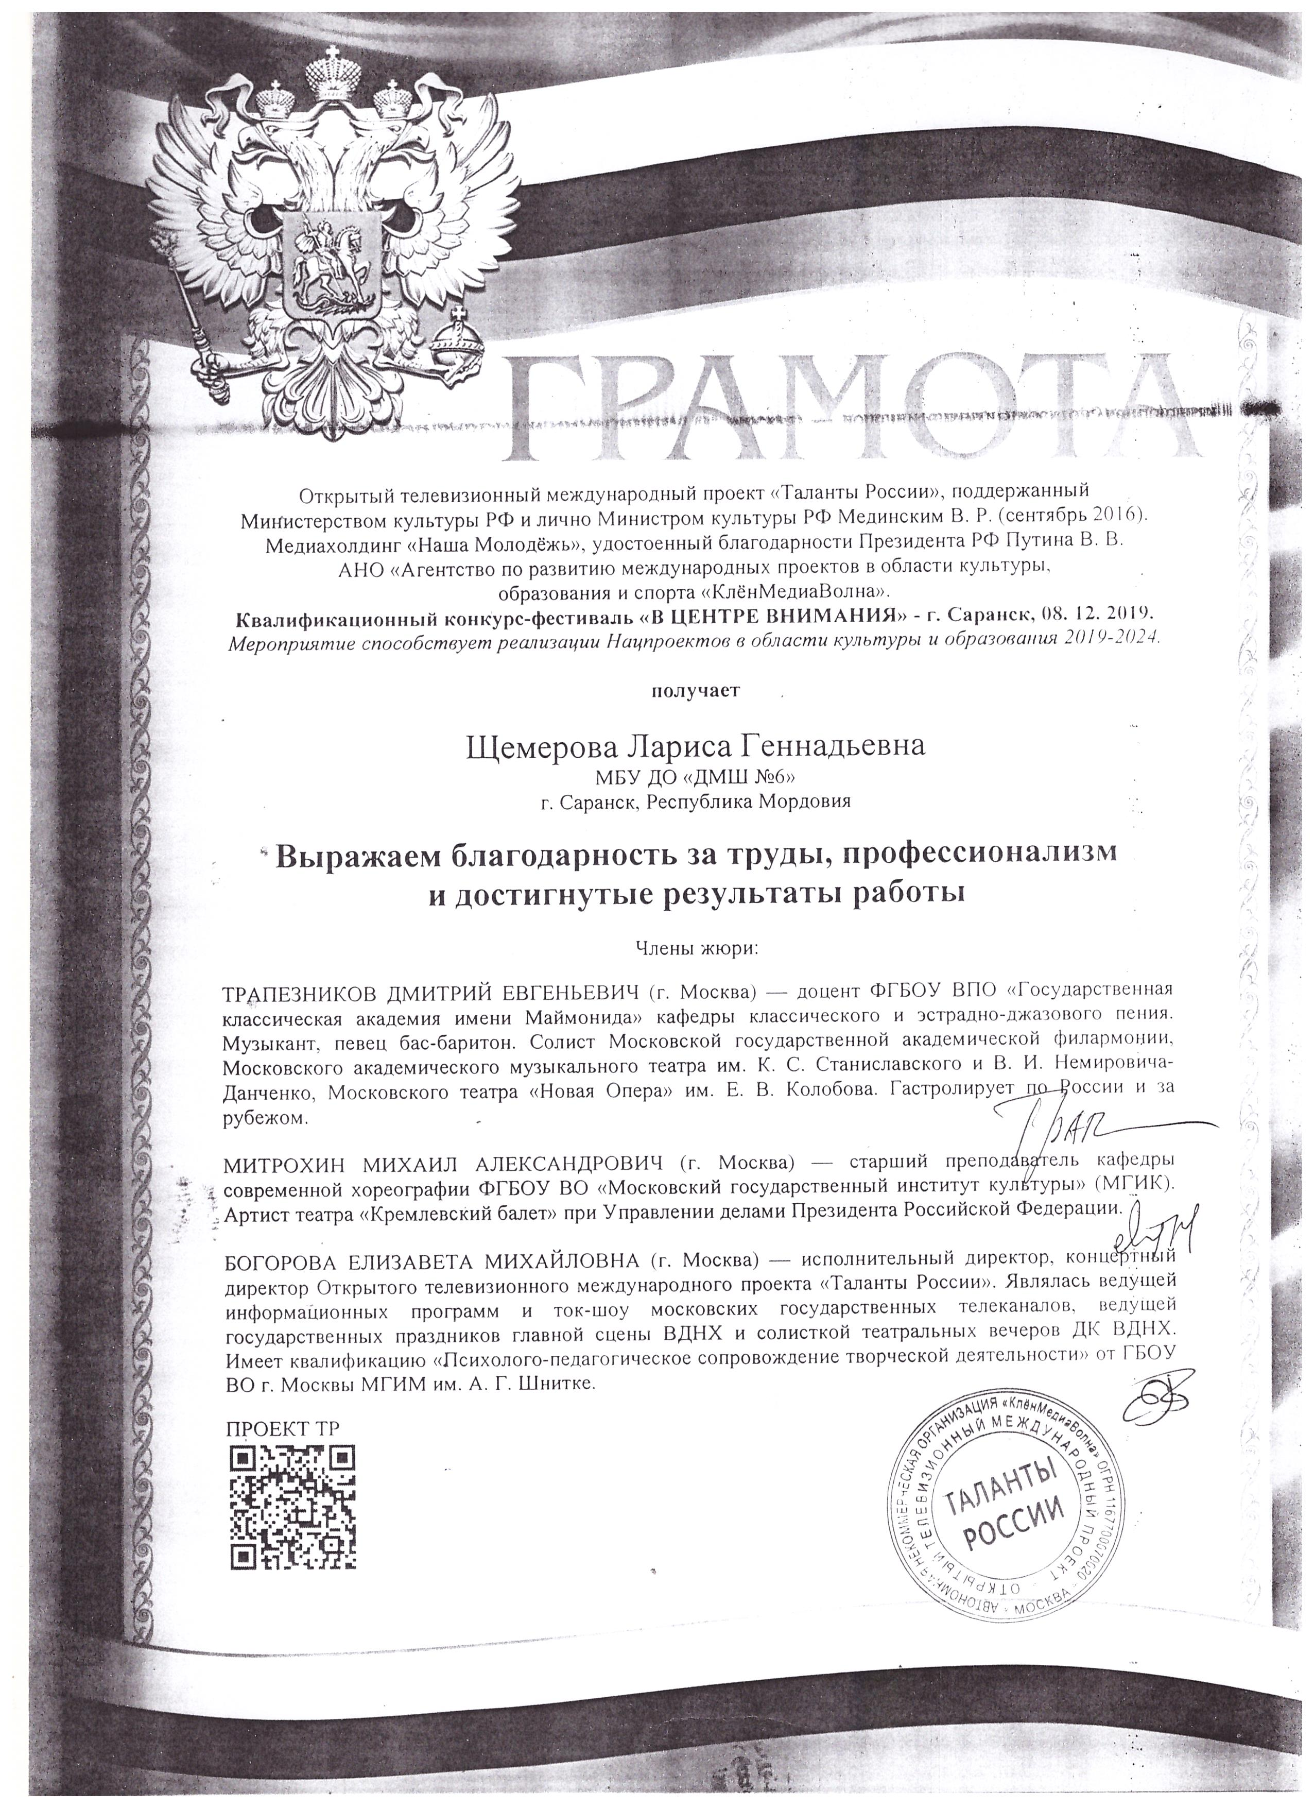

Slide 57
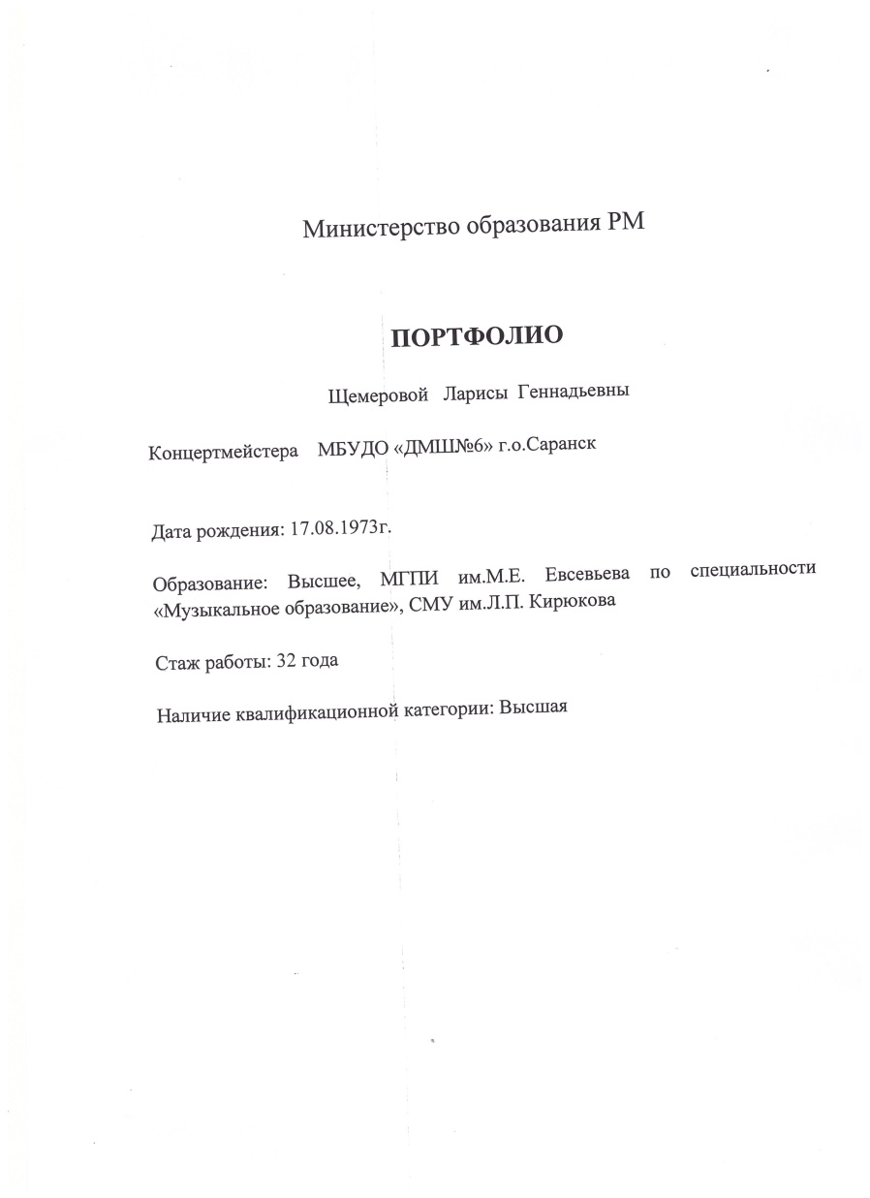
КОНЦЕРТМЕЙСТЕР

Slide 58
№1 Повышение квалификации, профессиональная переподготовка

Slide 59
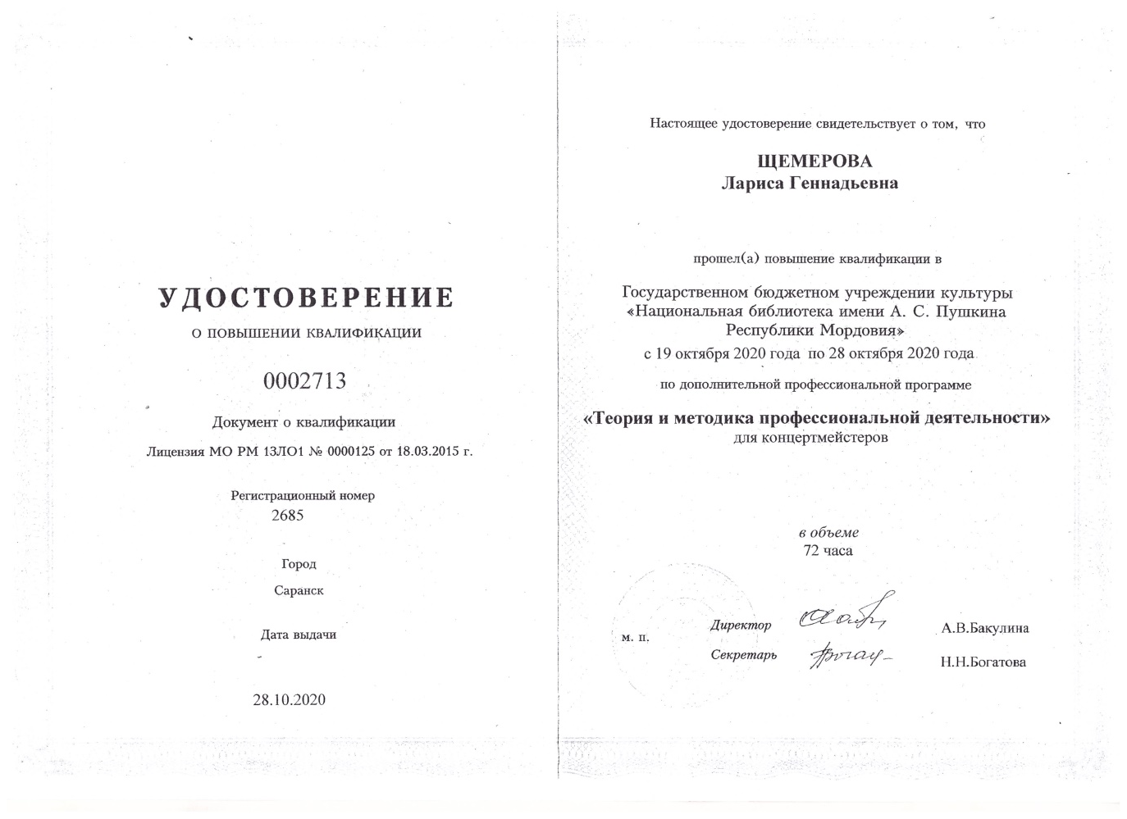

Slide 60
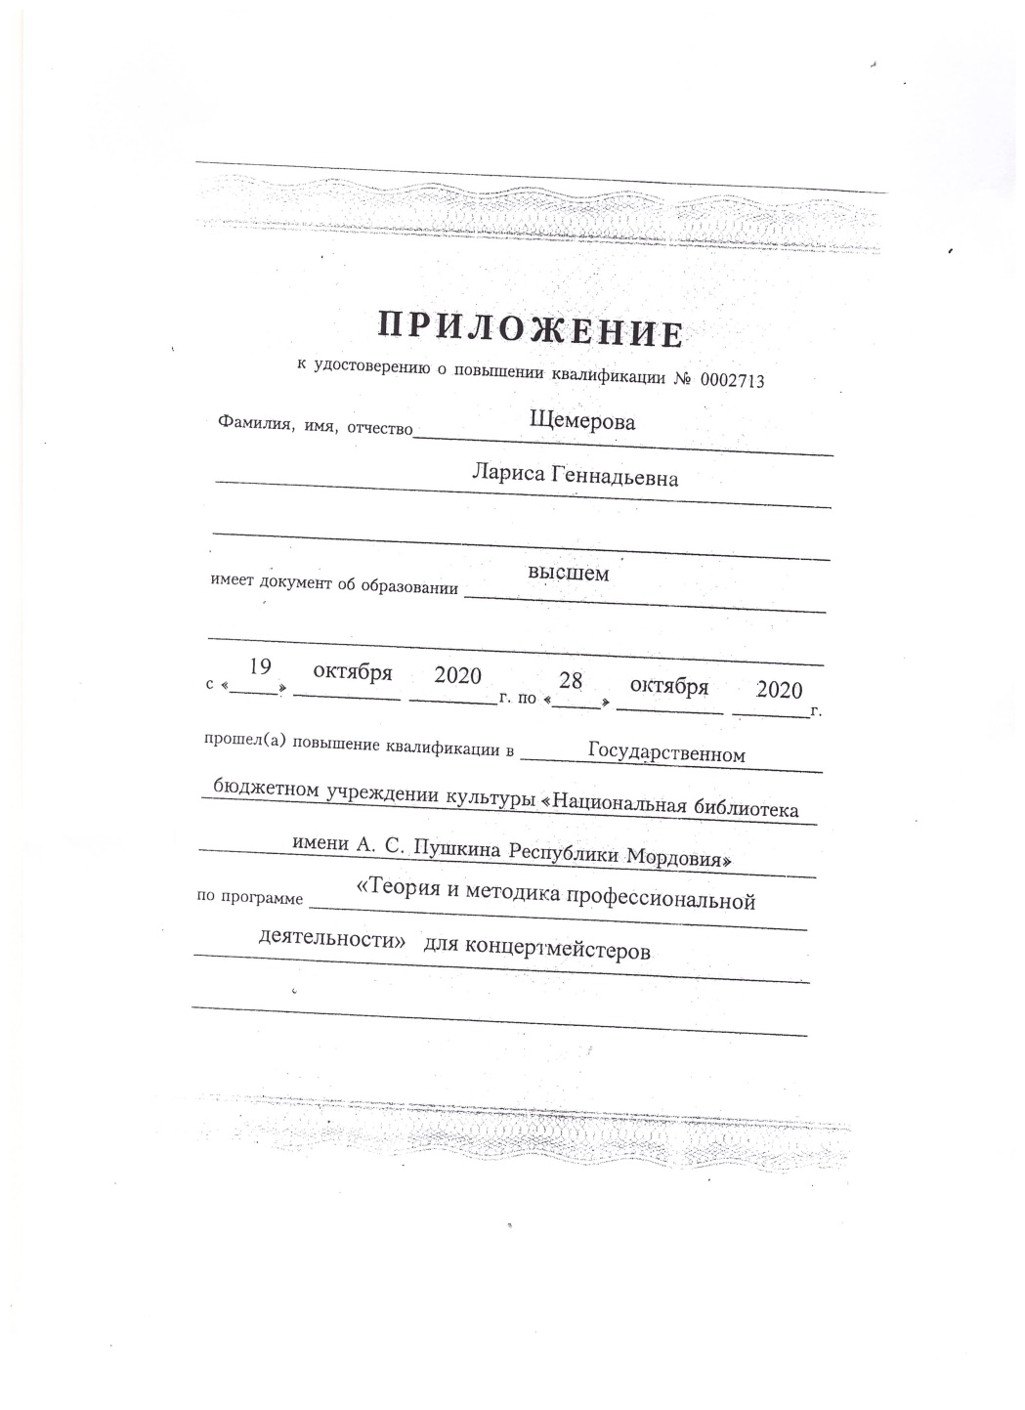

Slide 61
№2. Владение профессиональными знаниями, умениями, навыками

Slide 62
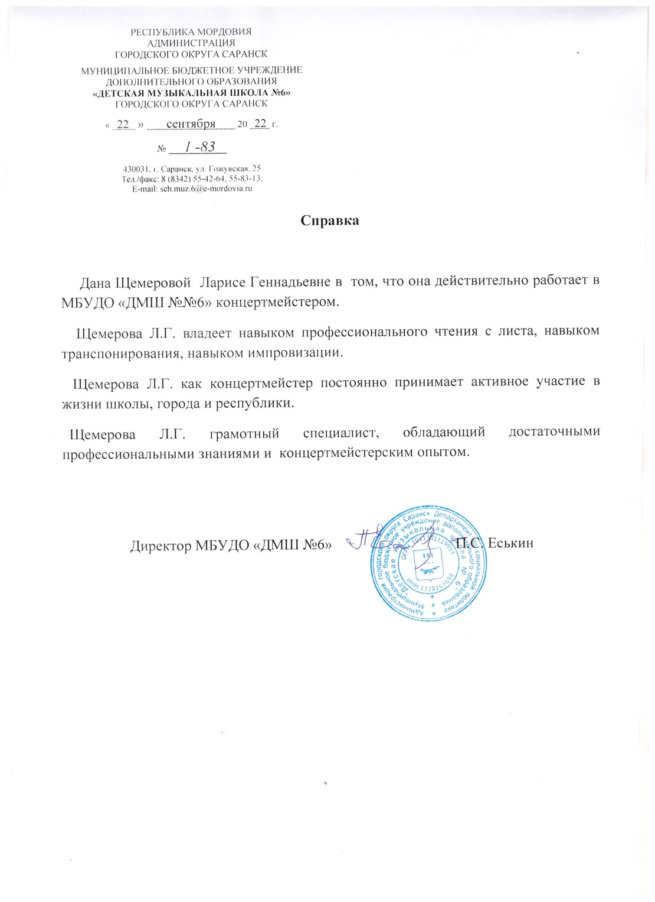

Slide 63
№3. Результаты участия концертмейстера в ансамбле с учащимися в мероприятиях учебной деятельности: конкурсы, фестивали и т.д.

Slide 64
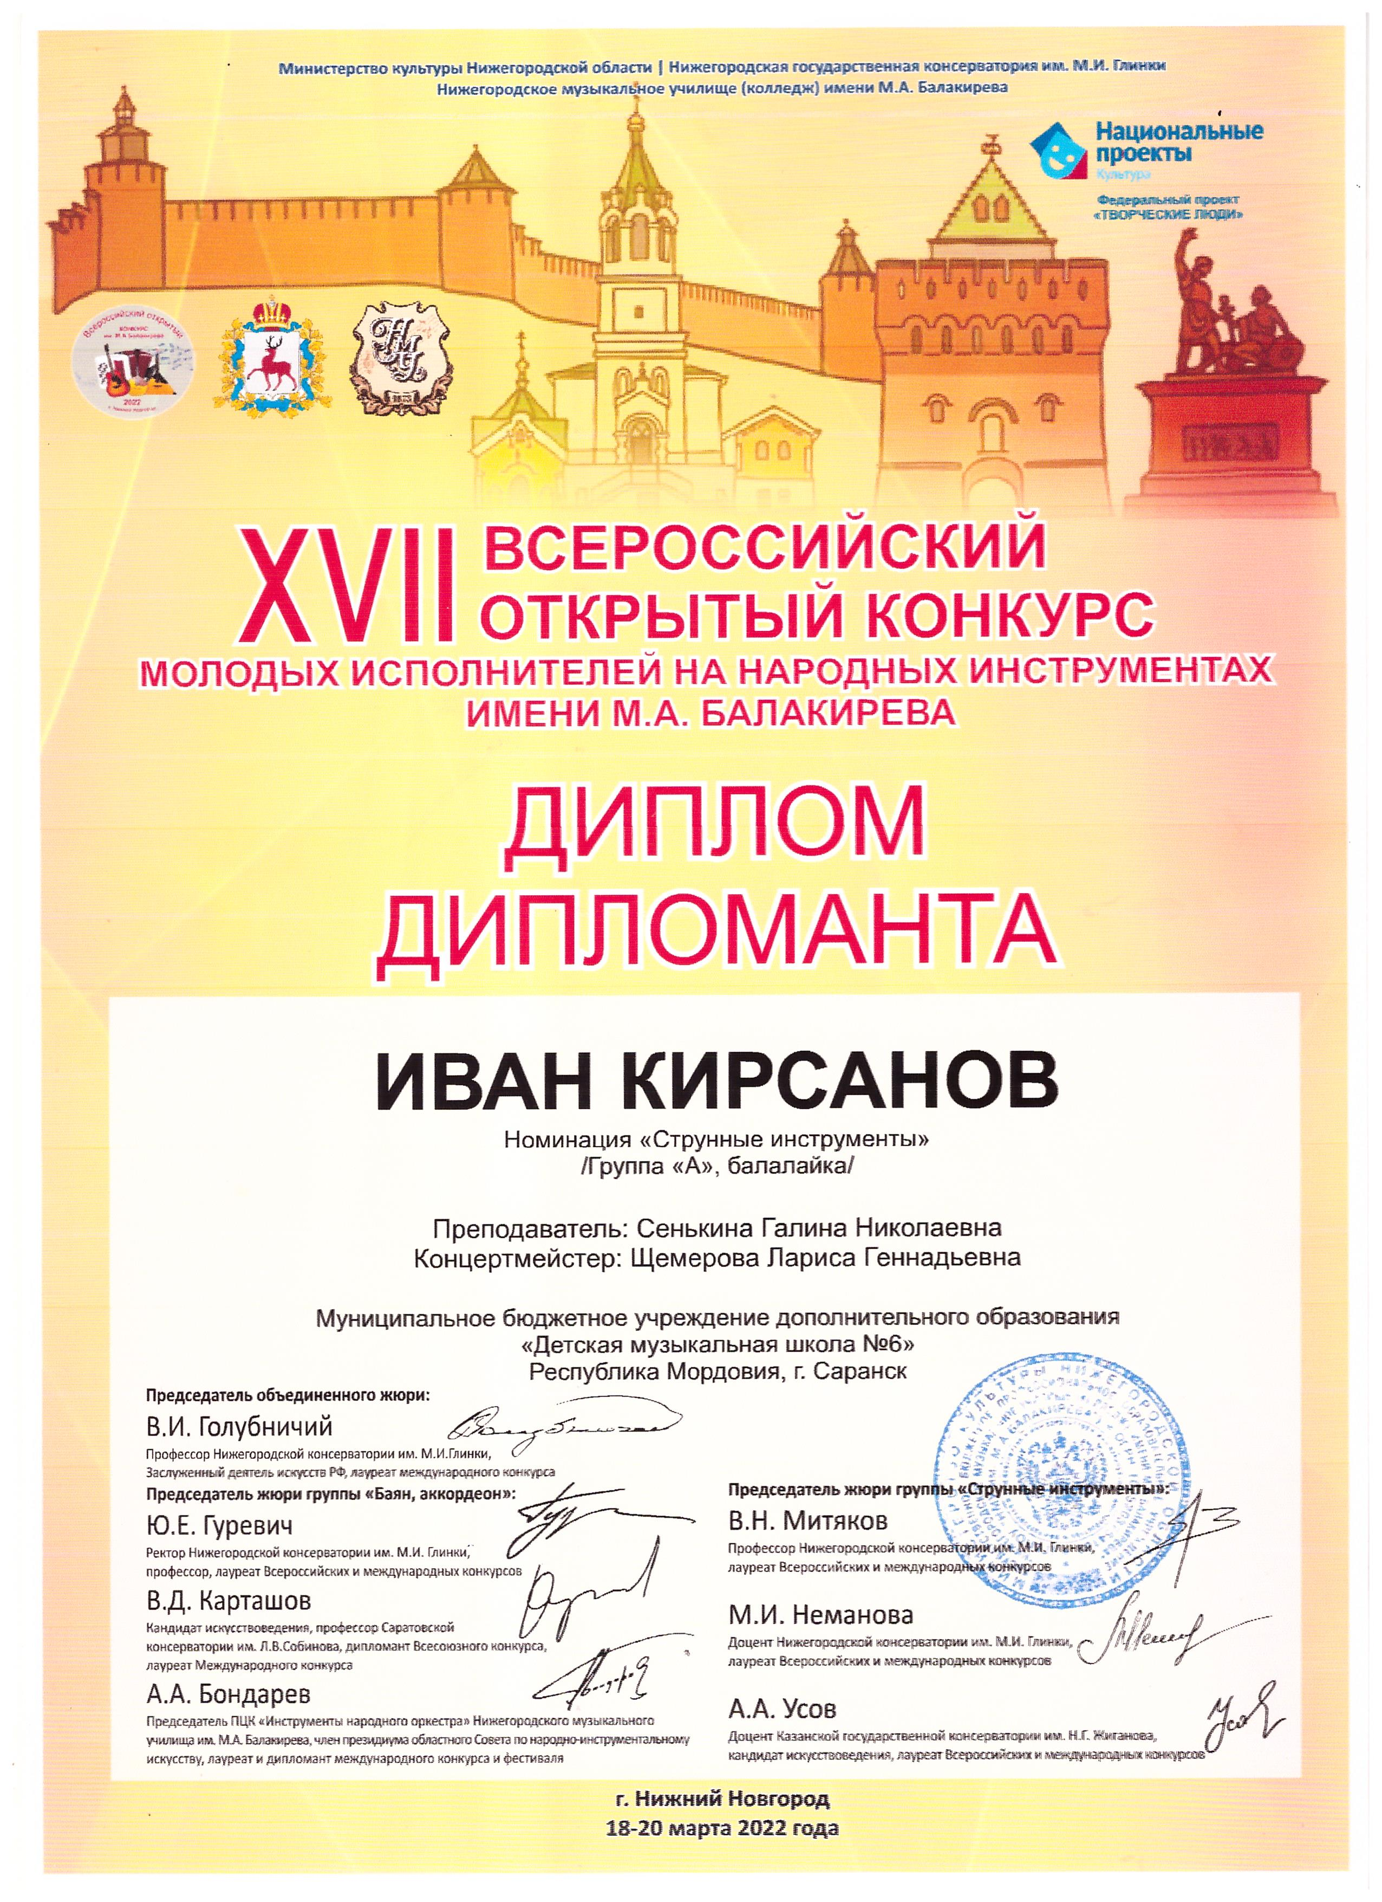

Slide 65
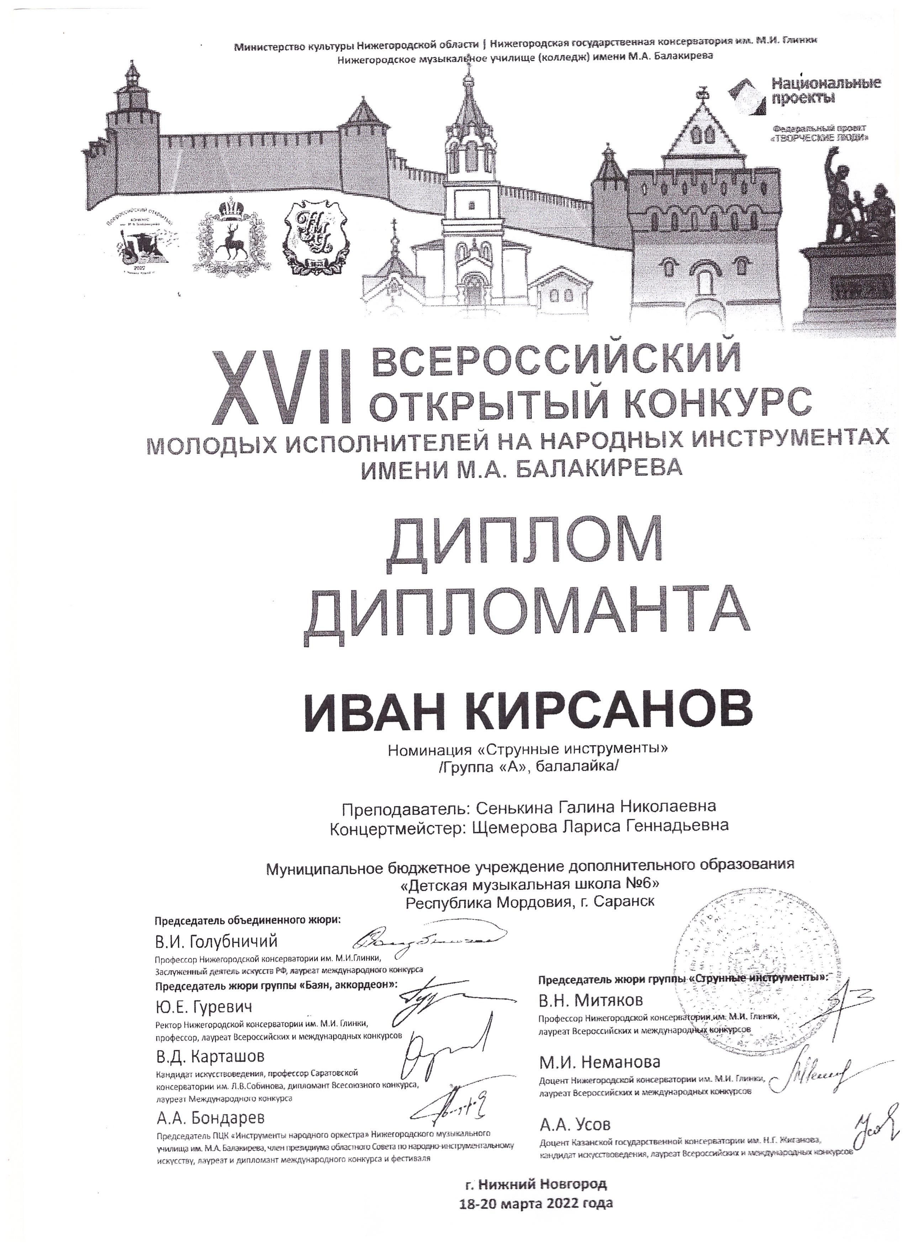

Slide 66
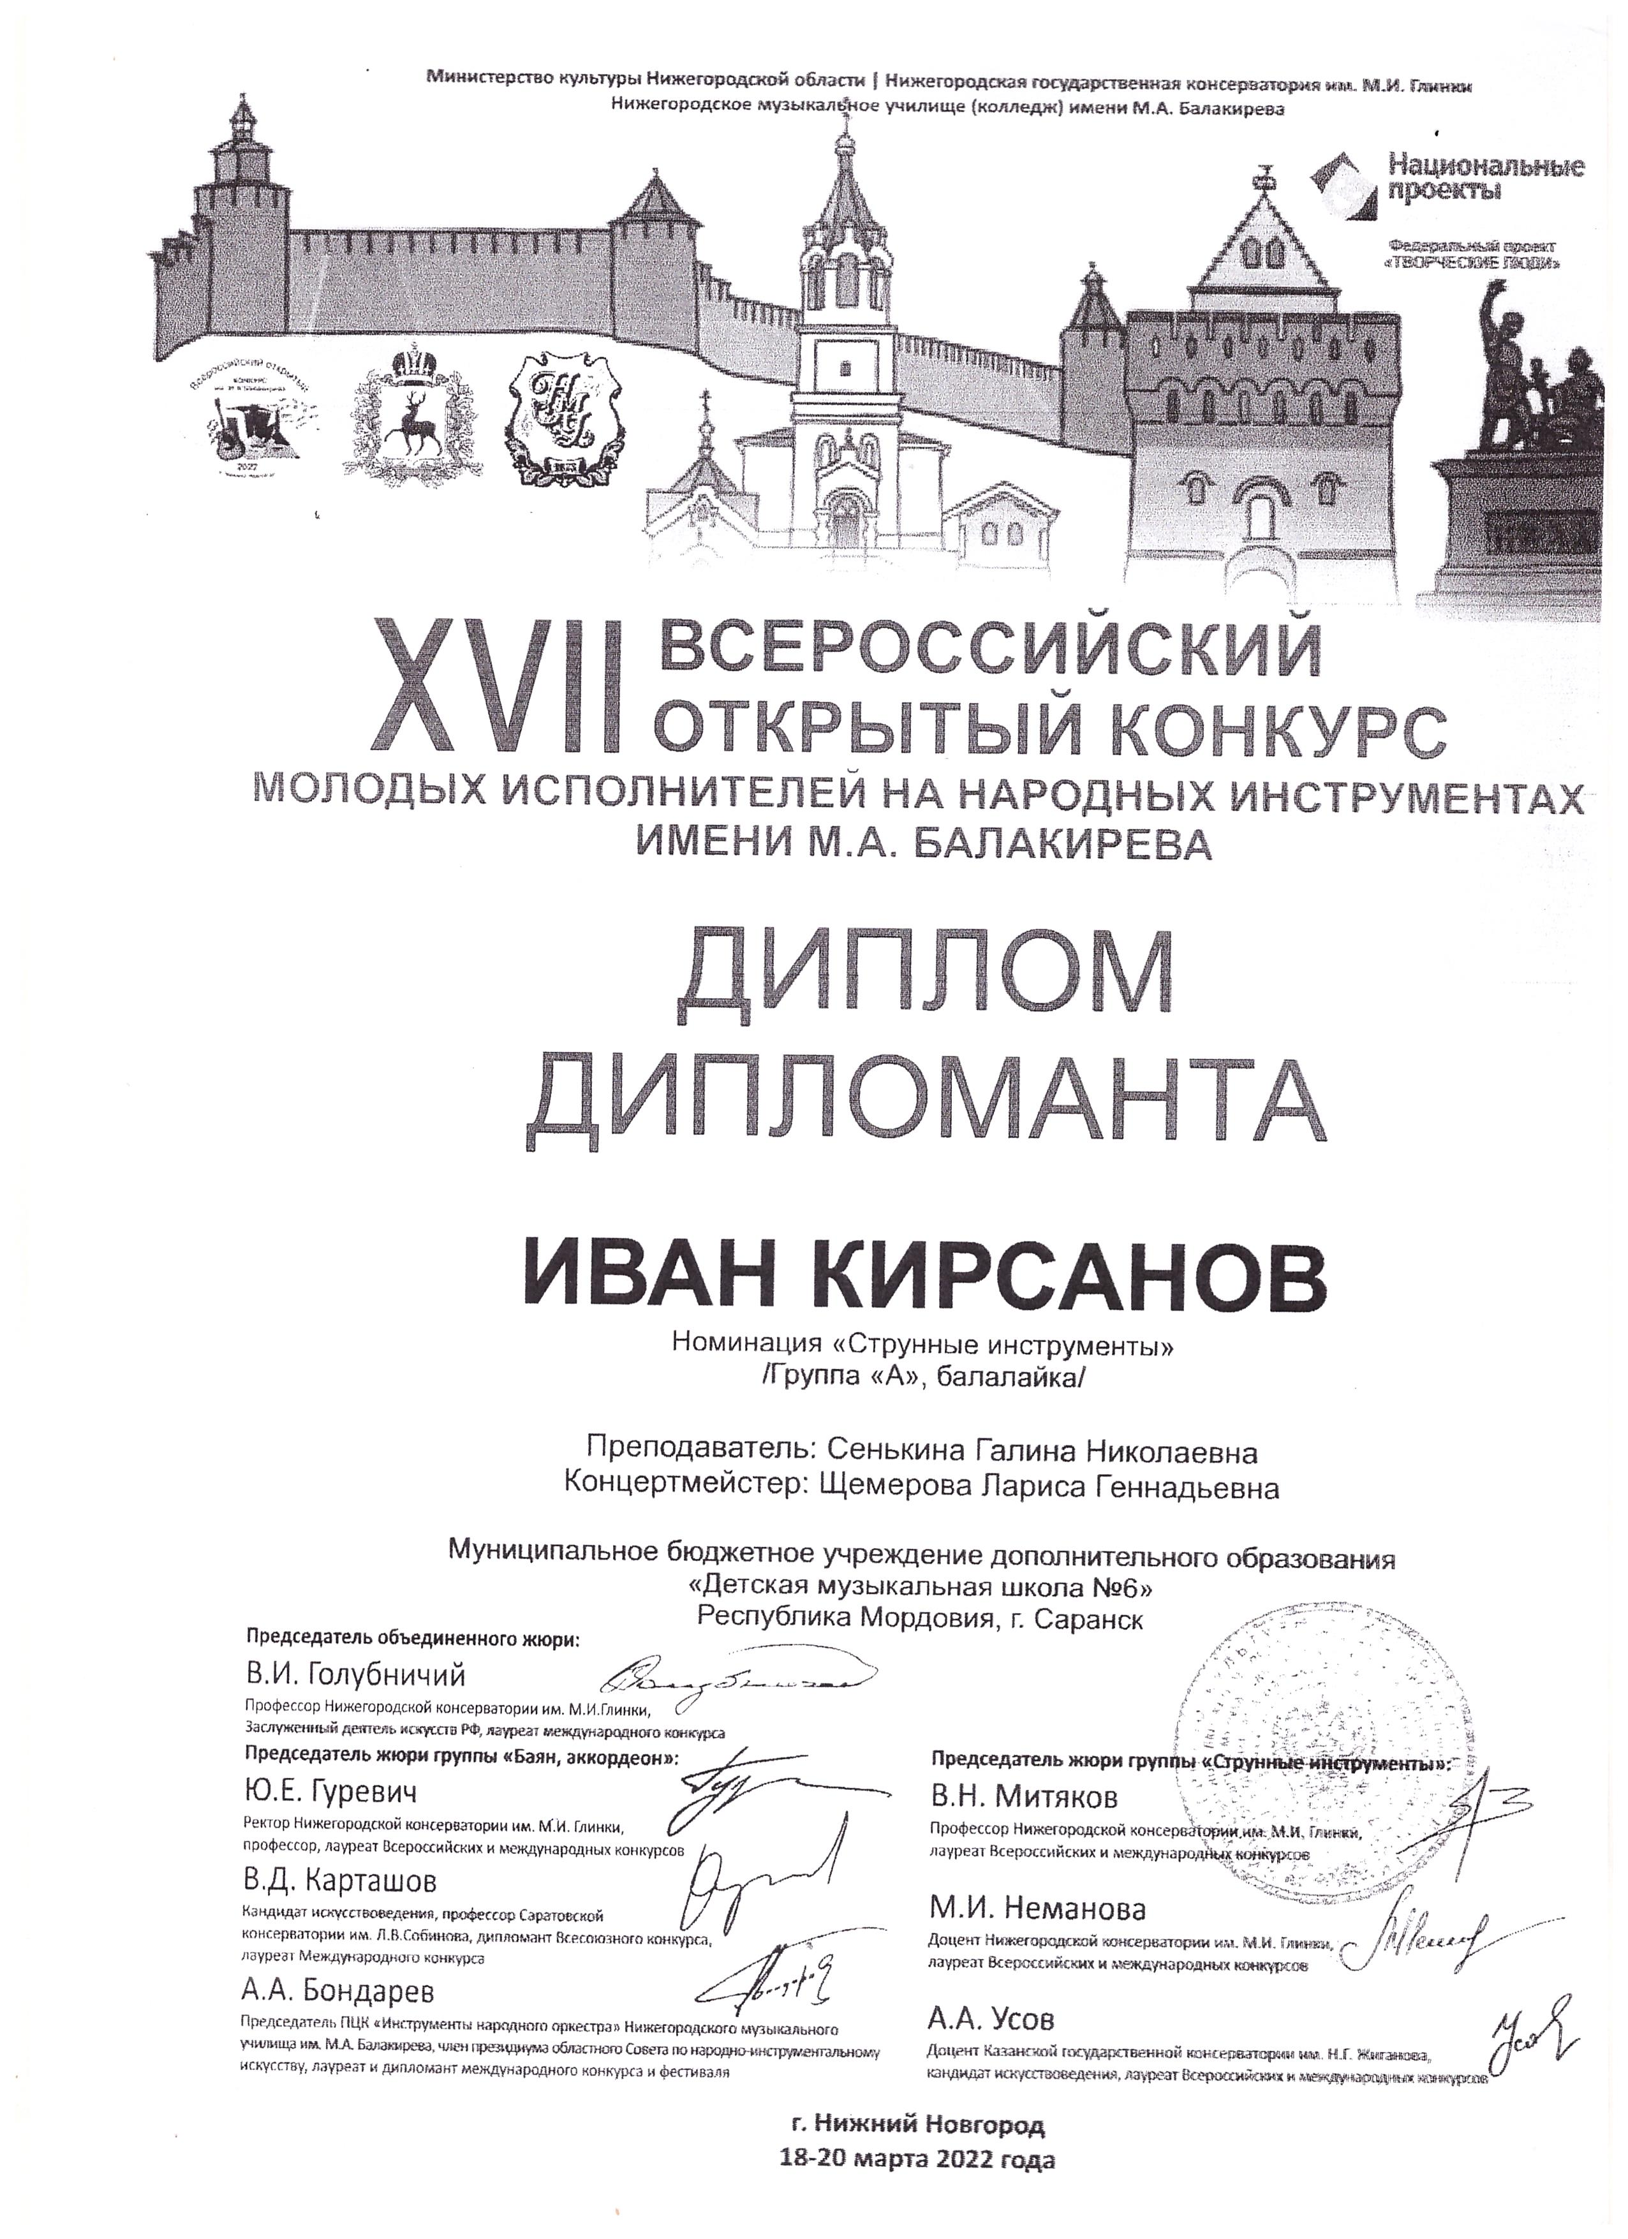

Slide 67
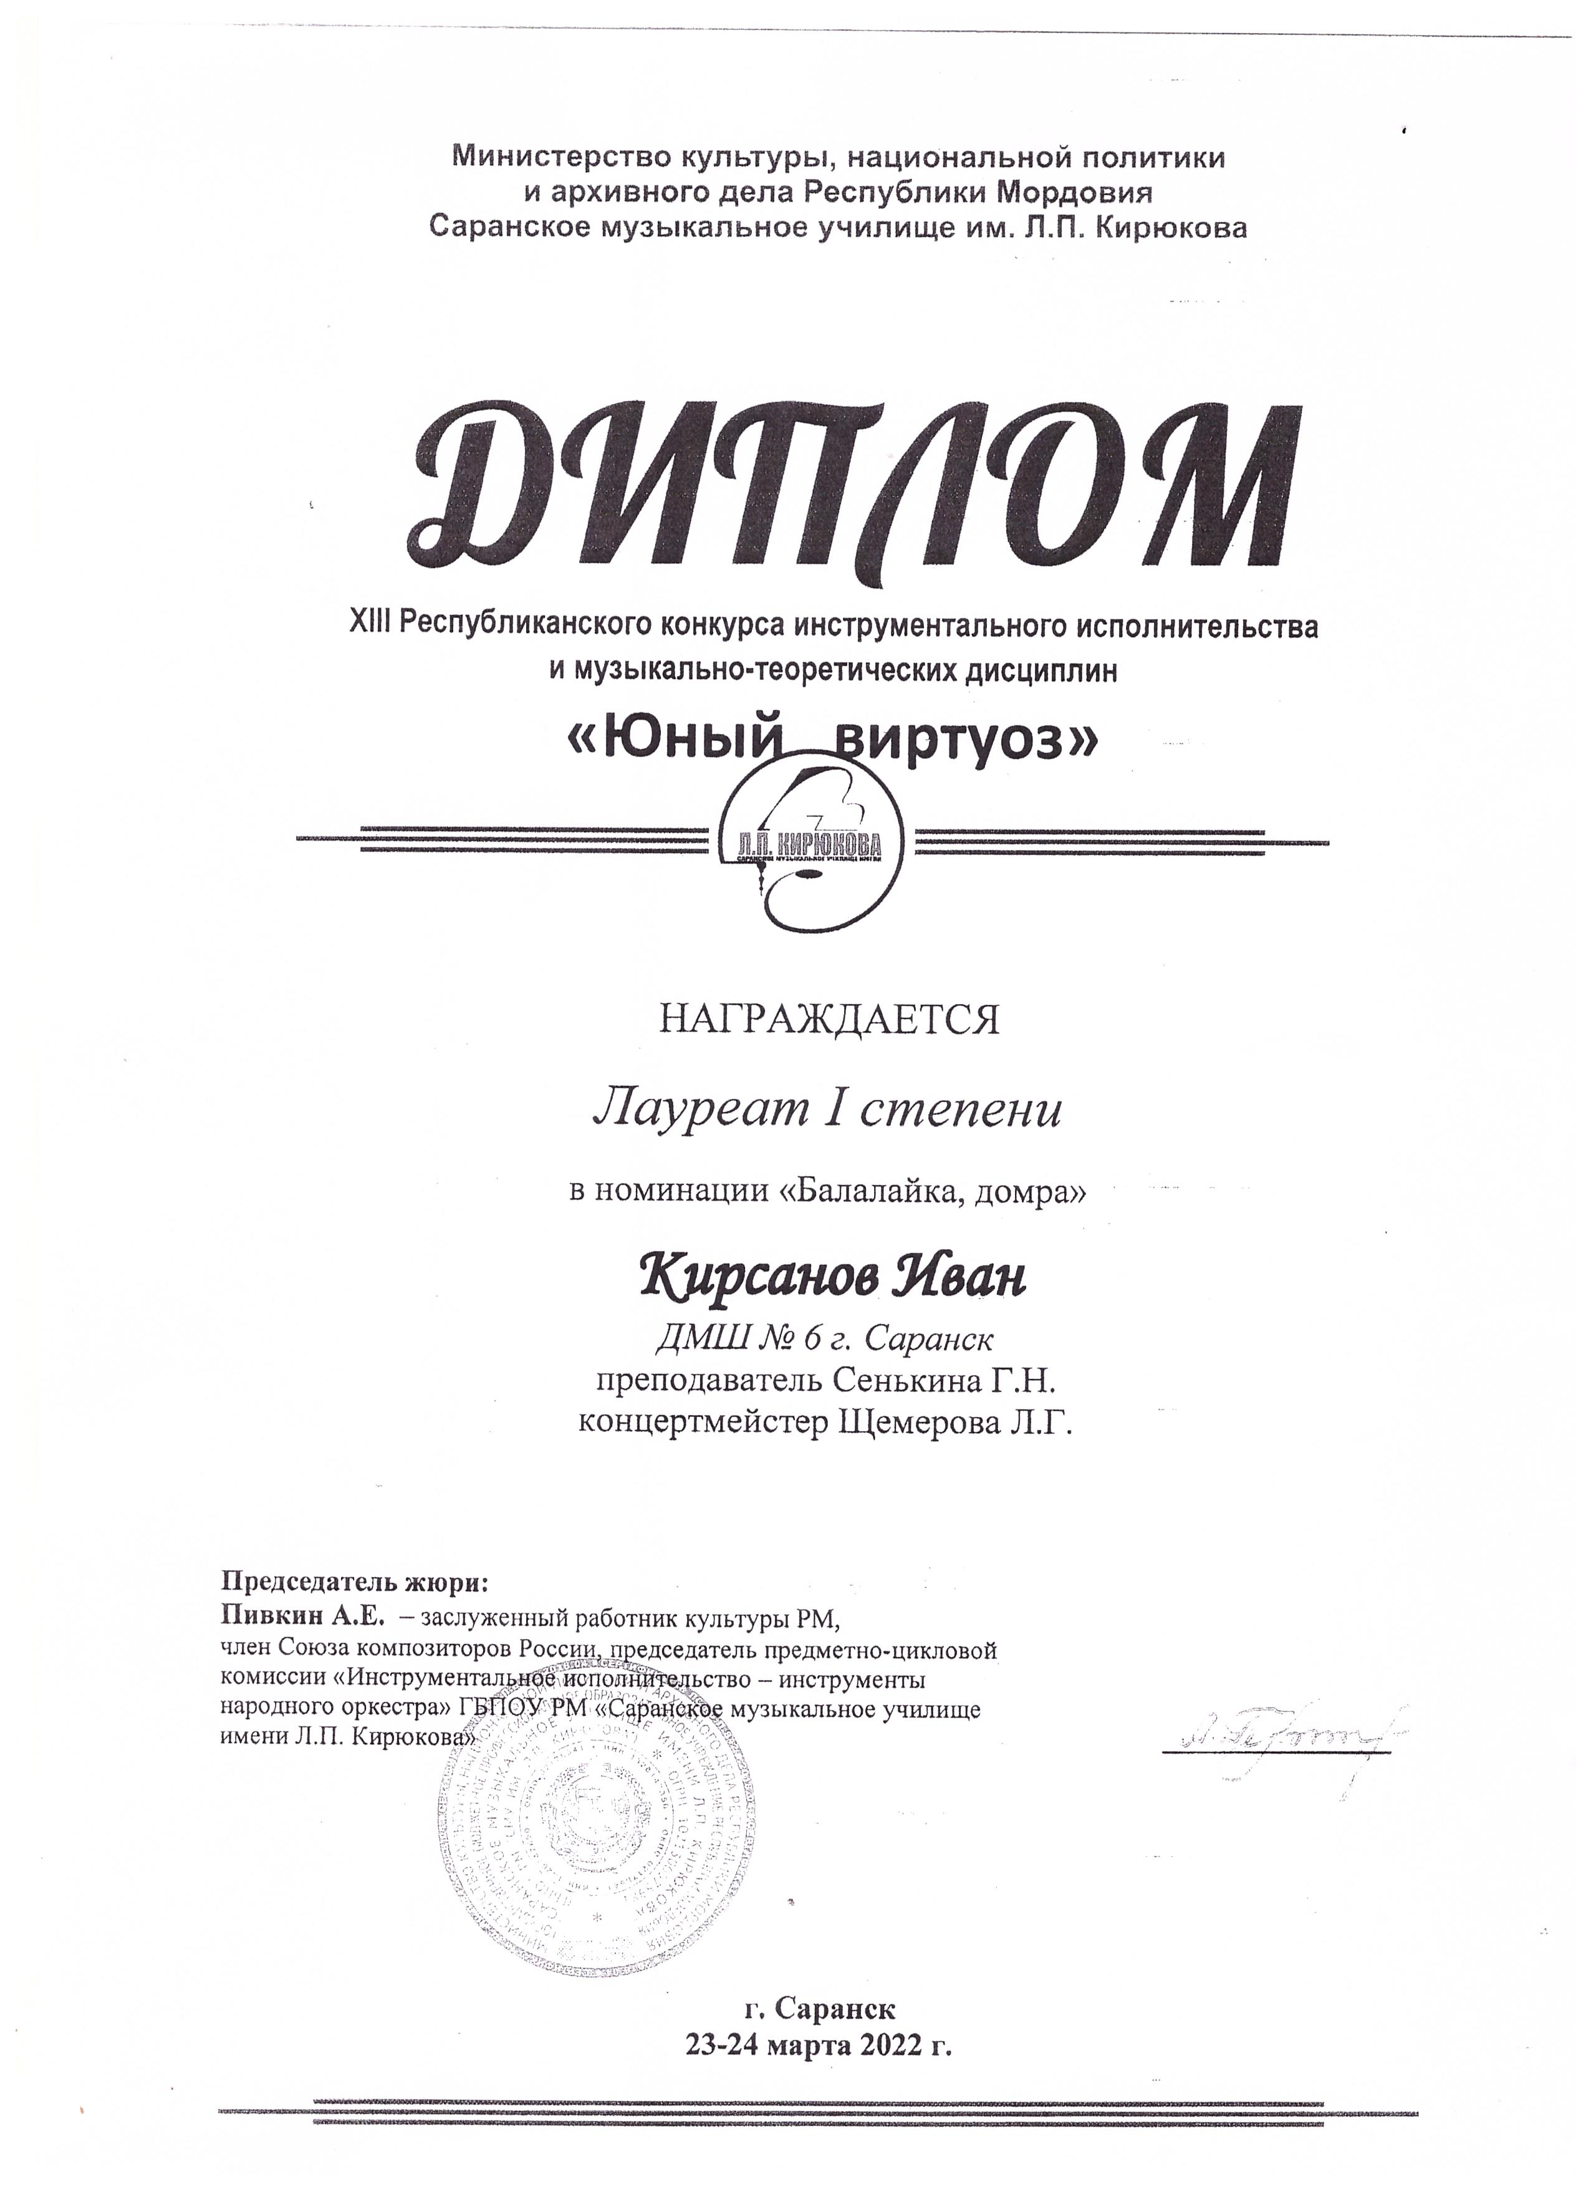

Slide 68
